Slide 1
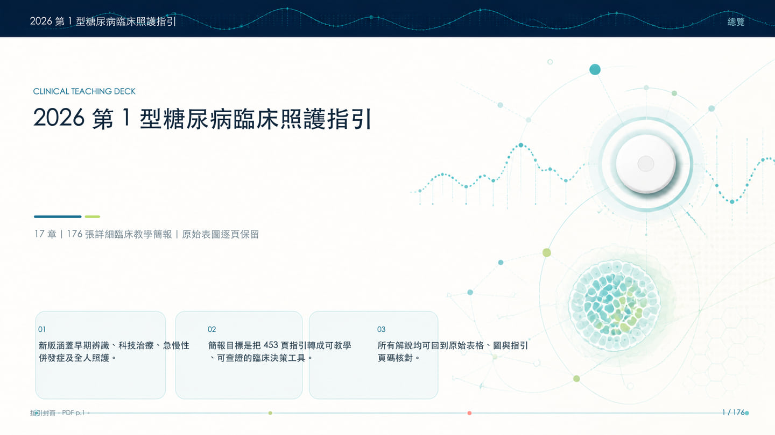
Notes:
這頁先抓住一個核心：新版涵蓋早期辨識、科技治療、急慢性併發症及全人照護。接著依畫面順序看，簡報目標是把 453 頁指引轉成可教學、可查證的臨床決策工具。；所有解說均可回到原始表格、圖與指引頁碼核對。。臨床落地時仍需同時考量低血糖風險、共病、生活情境、照護資源與病人偏好。下一頁我們將進入「如何使用這套 176 張臨床教學簡報」。
---
注意點：
- 重點：新版涵蓋早期辨識、科技治療、急慢性併發症及全人照護。
- 畫面引導：先看標題與主要素材，再依編號閱讀解說，最後看頁尾臨床提醒。
- 節奏：原始表格或流程頁請放慢，留時間讓聽眾核對數值與條件。
- 補充：指引封面，PDF p.1。

Slide 2
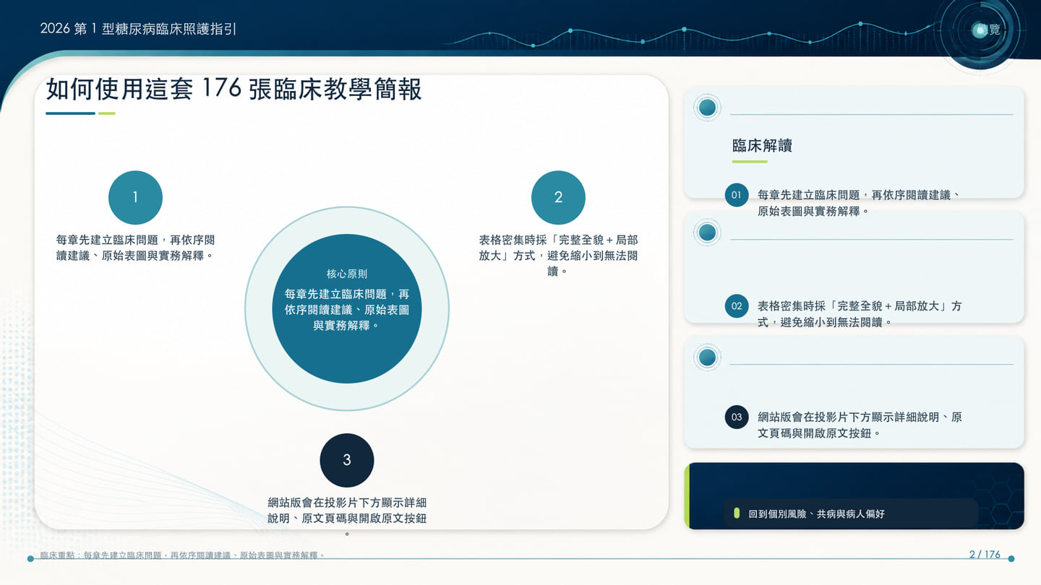
Notes:
這頁先抓住一個核心：每章先建立臨床問題，再依序閱讀建議、原始表圖與實務解釋。接著依畫面順序看，表格密集時採「完整全貌＋局部放大」方式，避免縮小到無法閱讀。；網站版會在投影片下方顯示詳細說明、原文頁碼與開啟原文按鈕。。臨床落地時仍需同時考量低血糖風險、共病、生活情境、照護資源與病人偏好。下一頁我們將進入「第一章｜摘要：先建立全書共同語言」。
---
注意點：
- 重點：每章先建立臨床問題，再依序閱讀建議、原始表圖與實務解釋。
- 畫面引導：先看標題與主要素材，再依編號閱讀解說，最後看頁尾臨床提醒。
- 節奏：原始表格或流程頁請放慢，留時間讓聽眾核對數值與條件。
- 補充：無。

Slide 3
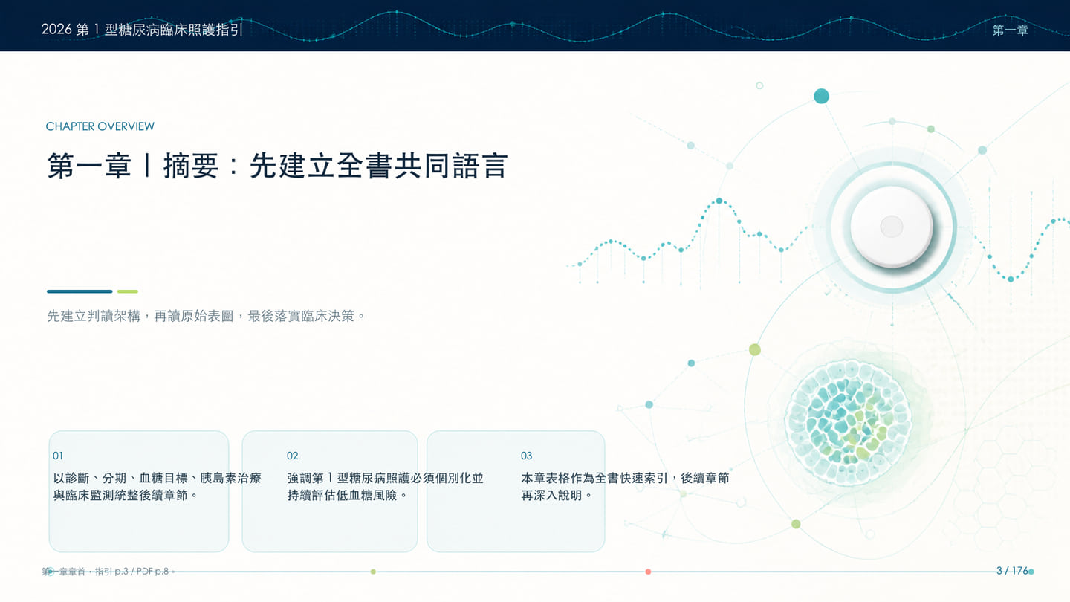
Notes:
這一章聚焦「摘要：先建立全書共同語言」。以診斷、分期、血糖目標、胰島素治療與臨床監測統整後續章節。強調第 1 型糖尿病照護必須個別化並持續評估低血糖風險。本章表格作為全書快速索引，後續章節再深入說明。接下來會先建立共同判讀架構，再逐頁查看原始建議、表格或流程，最後轉成臨床可執行的步驟。下一頁我們將進入「診斷共識與三階段分期（表格一）」。
---
注意點：
- 重點：以診斷、分期、血糖目標、胰島素治療與臨床監測統整後續章節。
- 畫面引導：先看標題與主要素材，再依編號閱讀解說，最後看頁尾臨床提醒。
- 節奏：原始表格或流程頁請放慢，留時間讓聽眾核對數值與條件。
- 補充：第一章章首，指引 p.3 / PDF p.8。

Slide 4
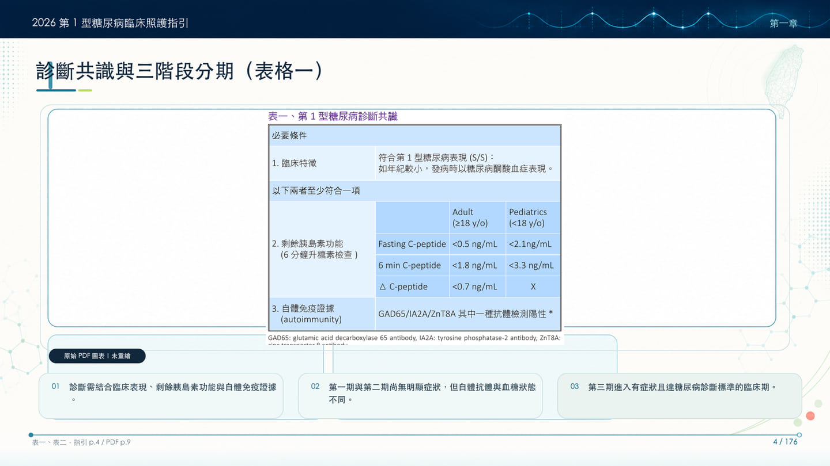
Notes:
這頁先抓住一個核心：診斷需結合臨床表現、剩餘胰島素功能與自體免疫證據。接著依畫面順序看，第一期與第二期尚無明顯症狀，但自體抗體與血糖狀態不同。；第三期進入有症狀且達糖尿病診斷標準的臨床期。；本頁放大原始素材前半，保留表名、表頭、數值與證據欄位。。閱讀原始素材時，先看欄位或流程的分類，再核對數值、適用族群與例外條件；不要只擷取單一門檻脫離上下文。臨床落地時仍需同時考量低血糖風險、共病、生活情境、照護資源與病人偏好。下一頁我們將進入「診斷共識與三階段分期（表格二）」。
---
注意點：
- 重點：診斷需結合臨床表現、剩餘胰島素功能與自體免疫證據。
- 畫面引導：先看標題與主要素材，再依編號閱讀解說，最後看頁尾臨床提醒。
- 節奏：原始表格或流程頁請放慢，留時間讓聽眾核對數值與條件。
- 補充：表一、表二，指引 p.4 / PDF p.9；暫定 `assets/figures/ch01_p004_diagnosis_staging_part_a.png`；裁切 A，保留原始表名、表頭與前半內容。

Slide 5
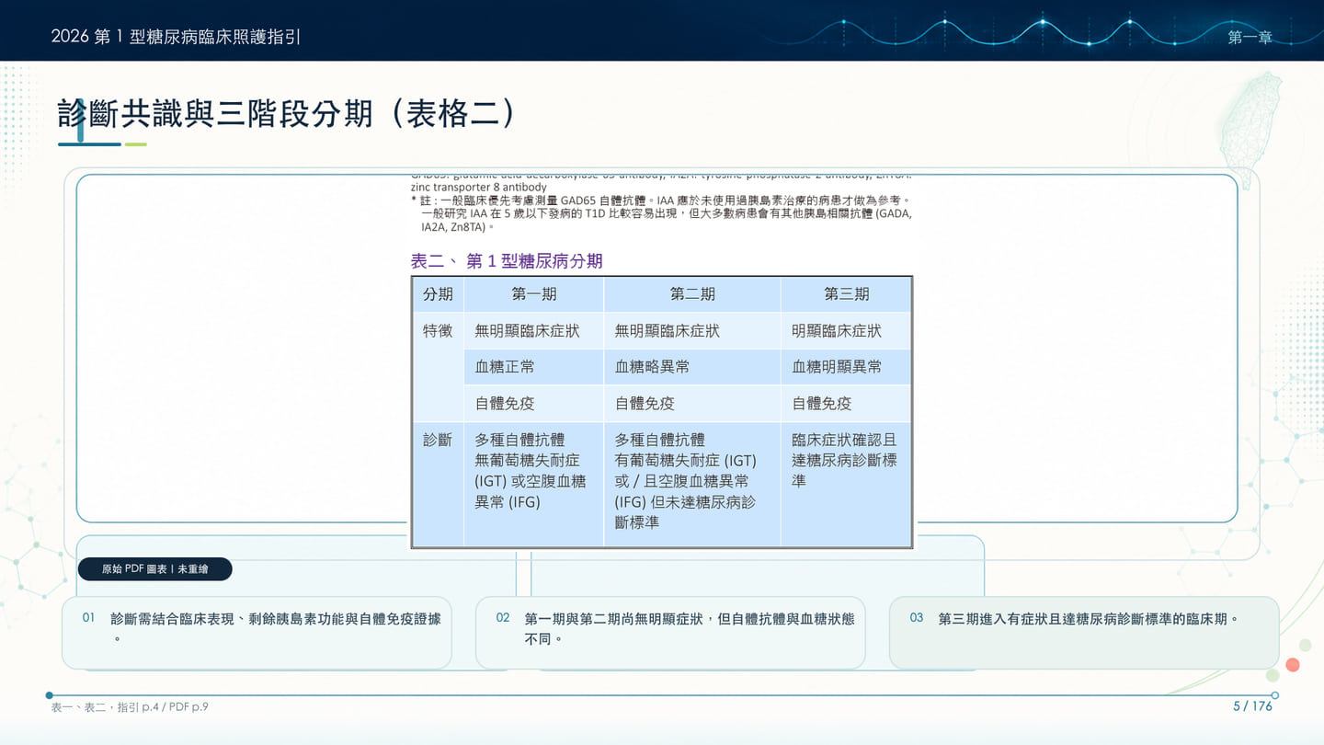
Notes:
這頁先抓住一個核心：診斷需結合臨床表現、剩餘胰島素功能與自體免疫證據。接著依畫面順序看，第一期與第二期尚無明顯症狀，但自體抗體與血糖狀態不同。；第三期進入有症狀且達糖尿病診斷標準的臨床期。；本頁接續原始素材後半；重複原始表頭並保留註腳，不重新輸入內容。。閱讀原始素材時，先看欄位或流程的分類，再核對數值、適用族群與例外條件；不要只擷取單一門檻脫離上下文。臨床落地時仍需同時考量低血糖風險、共病、生活情境、照護資源與病人偏好。下一頁我們將進入「區分第 1 型、第 2 型與單基因糖尿病；同步設定治療目標（表格一）」。
---
注意點：
- 重點：診斷需結合臨床表現、剩餘胰島素功能與自體免疫證據。
- 畫面引導：先看標題與主要素材，再依編號閱讀解說，最後看頁尾臨床提醒。
- 節奏：原始表格或流程頁請放慢，留時間讓聽眾核對數值與條件。
- 補充：表一、表二，指引 p.4 / PDF p.9；暫定 `assets/figures/ch01_p004_diagnosis_staging_part_b.png`；裁切 B，重複原始表頭並保留後半內容與註腳。

Slide 6
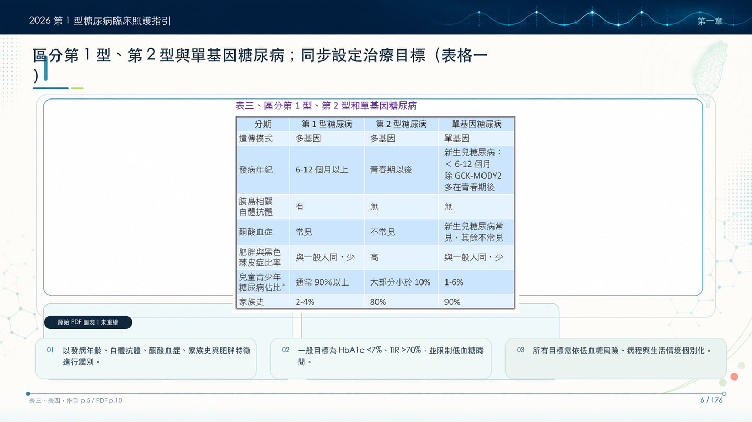
Notes:
這頁先抓住一個核心：以發病年齡、自體抗體、酮酸血症、家族史與肥胖特徵進行鑑別。接著依畫面順序看，一般目標為 HbA1c <7%、TIR >70%，並限制低血糖時間。；所有目標需依低血糖風險、病程與生活情境個別化。；本頁放大原始素材前半，保留表名、表頭、數值與證據欄位。。閱讀原始素材時，先看欄位或流程的分類，再核對數值、適用族群與例外條件；不要只擷取單一門檻脫離上下文。臨床落地時仍需同時考量低血糖風險、共病、生活情境、照護資源與病人偏好。下一頁我們將進入「區分第 1 型、第 2 型與單基因糖尿病；同步設定治療目標（表格二）」。
---
注意點：
- 重點：以發病年齡、自體抗體、酮酸血症、家族史與肥胖特徵進行鑑別。
- 畫面引導：先看標題與主要素材，再依編號閱讀解說，最後看頁尾臨床提醒。
- 節奏：原始表格或流程頁請放慢，留時間讓聽眾核對數值與條件。
- 補充：表三、表四，指引 p.5 / PDF p.10；暫定 `assets/figures/ch01_p005_differential_targets_part_a.png`；裁切 A，保留原始表名、表頭與前半內容。

Slide 7
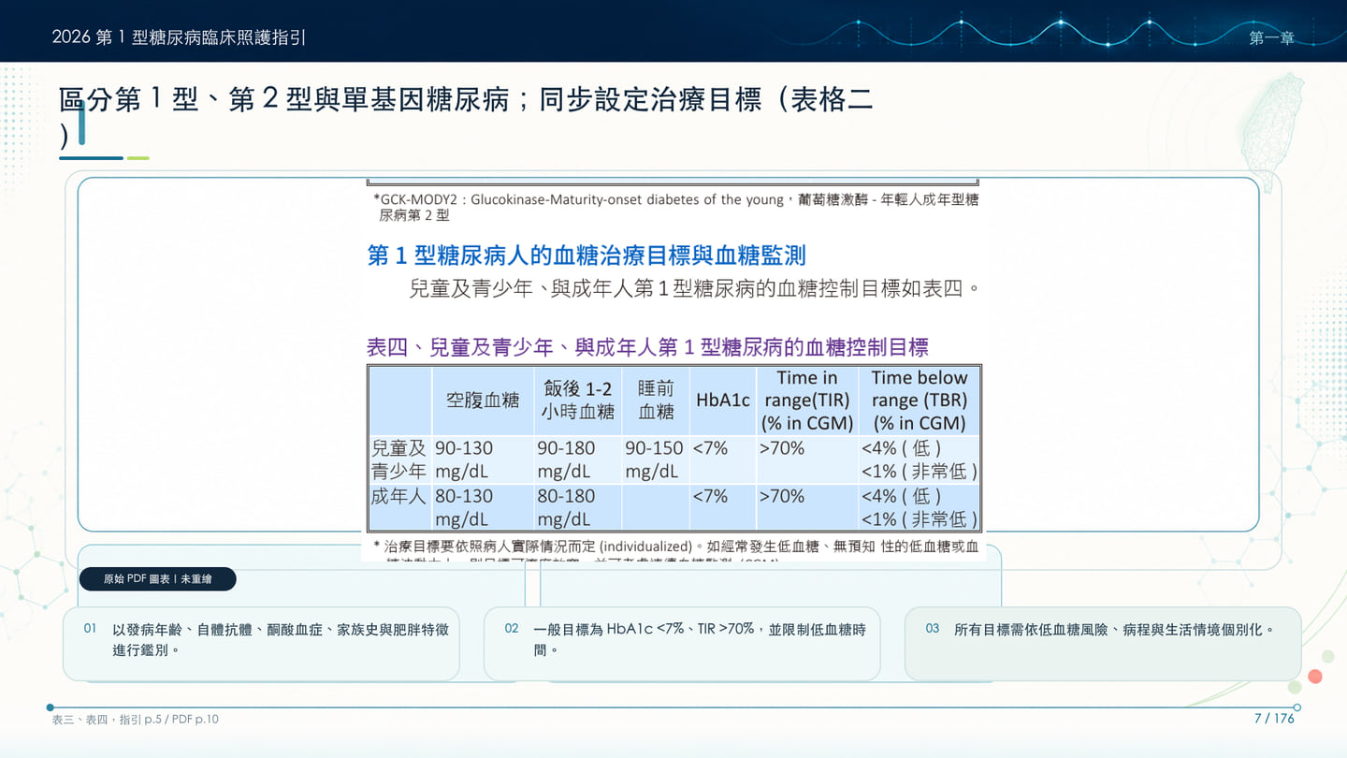
Notes:
這頁先抓住一個核心：以發病年齡、自體抗體、酮酸血症、家族史與肥胖特徵進行鑑別。接著依畫面順序看，一般目標為 HbA1c <7%、TIR >70%，並限制低血糖時間。；所有目標需依低血糖風險、病程與生活情境個別化。；本頁接續原始素材後半；重複原始表頭並保留註腳，不重新輸入內容。。閱讀原始素材時，先看欄位或流程的分類，再核對數值、適用族群與例外條件；不要只擷取單一門檻脫離上下文。臨床落地時仍需同時考量低血糖風險、共病、生活情境、照護資源與病人偏好。下一頁我們將進入「台灣可取得的胰島素種類與作用時間」。
---
注意點：
- 重點：以發病年齡、自體抗體、酮酸血症、家族史與肥胖特徵進行鑑別。
- 畫面引導：先看標題與主要素材，再依編號閱讀解說，最後看頁尾臨床提醒。
- 節奏：原始表格或流程頁請放慢，留時間讓聽眾核對數值與條件。
- 補充：表三、表四，指引 p.5 / PDF p.10；暫定 `assets/figures/ch01_p005_differential_targets_part_b.png`；裁切 B，重複原始表頭並保留後半內容與註腳。

Slide 8
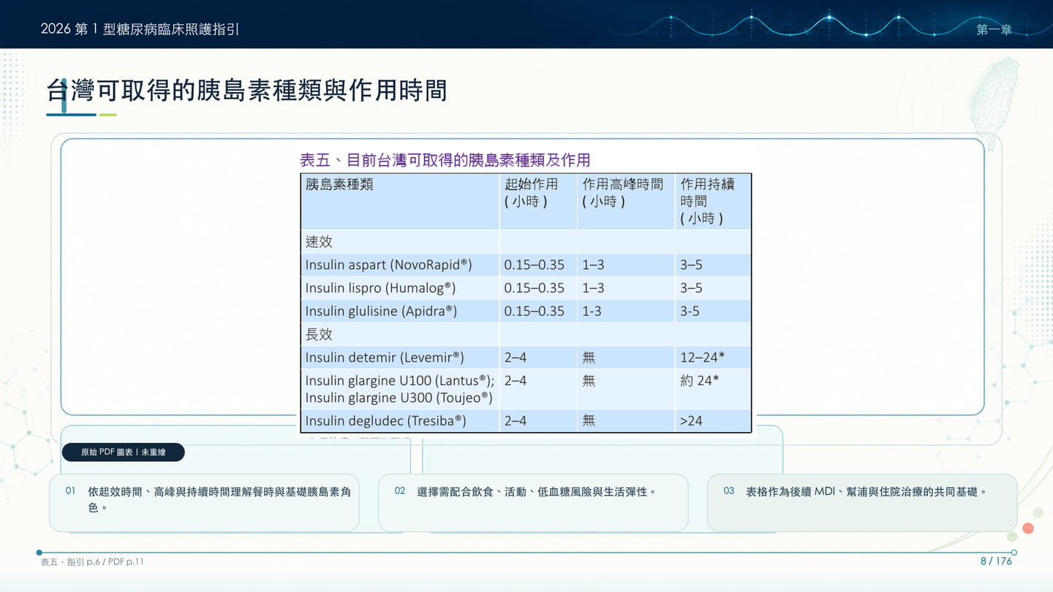
Notes:
這頁先抓住一個核心：依起效時間、高峰與持續時間理解餐時與基礎胰島素角色。接著依畫面順序看，選擇需配合飲食、活動、低血糖風險與生活彈性。；表格作為後續 MDI、幫浦與住院治療的共同基礎。。閱讀原始素材時，先看欄位或流程的分類，再核對數值、適用族群與例外條件；不要只擷取單一門檻脫離上下文。臨床落地時仍需同時考量低血糖風險、共病、生活情境、照護資源與病人偏好。下一頁我們將進入「成人 statin 類藥物與聯合治療建議」。
---
注意點：
- 重點：依起效時間、高峰與持續時間理解餐時與基礎胰島素角色。
- 畫面引導：先看標題與主要素材，再依編號閱讀解說，最後看頁尾臨床提醒。
- 節奏：原始表格或流程頁請放慢，留時間讓聽眾核對數值與條件。
- 補充：表五，指引 p.6 / PDF p.11；暫定 `assets/figures/ch01_p006_insulin_types.png`。

Slide 9
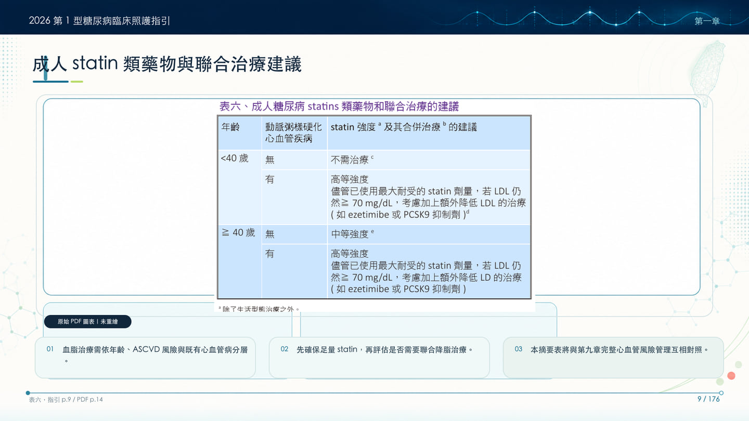
Notes:
這頁先抓住一個核心：血脂治療需依年齡、ASCVD 風險與既有心血管病分層。接著依畫面順序看，先確保足量 statin，再評估是否需要聯合降脂治療。；本摘要表將與第九章完整心血管風險管理互相對照。。閱讀原始素材時，先看欄位或流程的分類，再核對數值、適用族群與例外條件；不要只擷取單一門檻脫離上下文。臨床落地時仍需同時考量低血糖風險、共病、生活情境、照護資源與病人偏好。下一頁我們將進入「糖尿病人的臨床監測建議表」。
---
注意點：
- 重點：血脂治療需依年齡、ASCVD 風險與既有心血管病分層。
- 畫面引導：先看標題與主要素材，再依編號閱讀解說，最後看頁尾臨床提醒。
- 節奏：原始表格或流程頁請放慢，留時間讓聽眾核對數值與條件。
- 補充：表六，指引 p.9 / PDF p.14；暫定 `assets/figures/ch01_p009_statin_summary.png`。

Slide 10
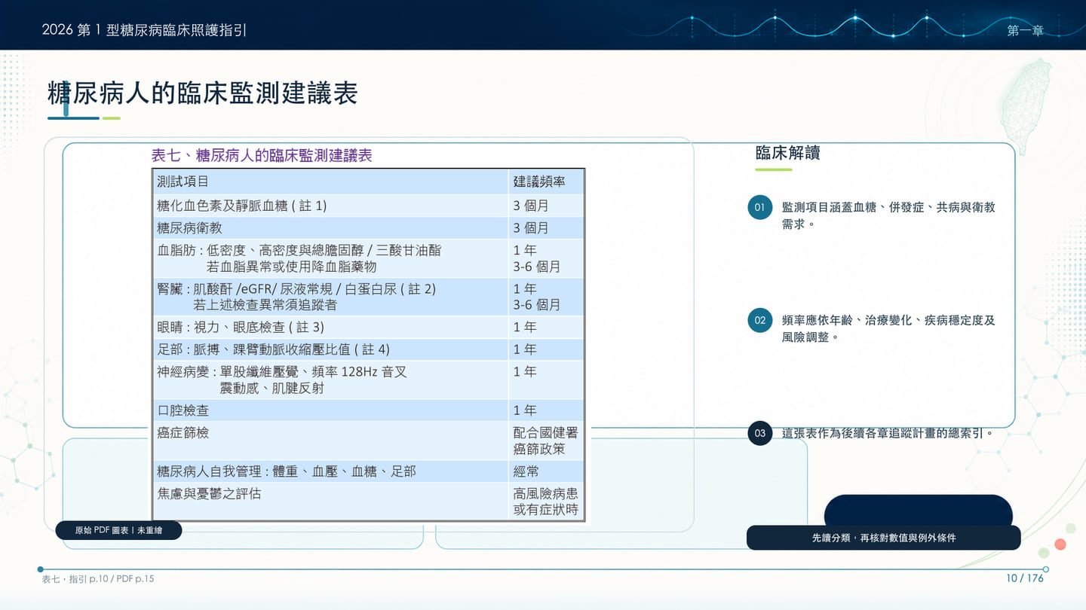
Notes:
這頁先抓住一個核心：監測項目涵蓋血糖、併發症、共病與衛教需求。接著依畫面順序看，頻率應依年齡、治療變化、疾病穩定度及風險調整。；這張表作為後續各章追蹤計畫的總索引。。閱讀原始素材時，先看欄位或流程的分類，再核對數值、適用族群與例外條件；不要只擷取單一門檻脫離上下文。臨床落地時仍需同時考量低血糖風險、共病、生活情境、照護資源與病人偏好。下一頁我們將進入「第二章｜流行病學與風險因子」。
---
注意點：
- 重點：監測項目涵蓋血糖、併發症、共病與衛教需求。
- 畫面引導：先看標題與主要素材，再依編號閱讀解說，最後看頁尾臨床提醒。
- 節奏：原始表格或流程頁請放慢，留時間讓聽眾核對數值與條件。
- 補充：表七，指引 p.10 / PDF p.15；暫定 `assets/figures/ch01_p010_monitoring.png`。

Slide 11
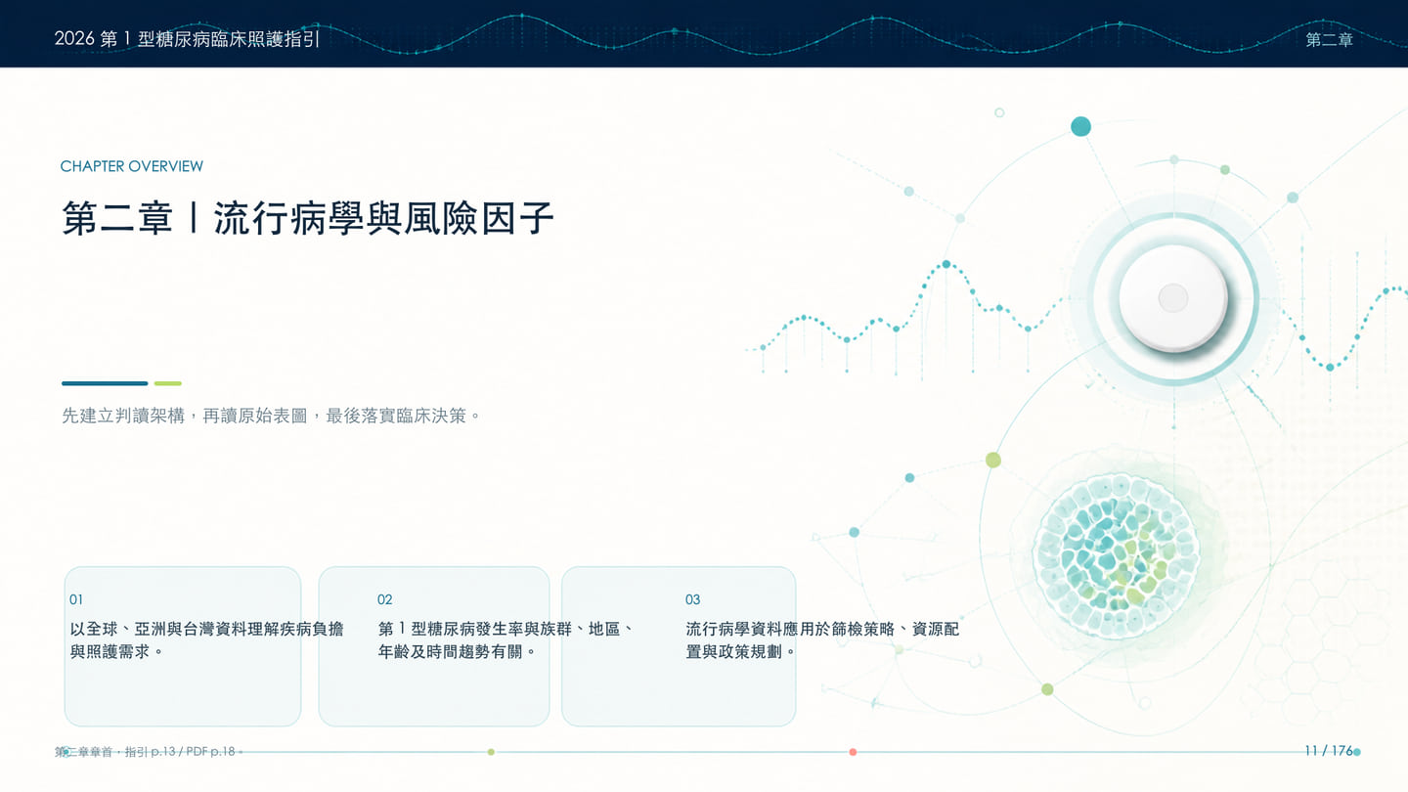
Notes:
這一章聚焦「流行病學與風險因子」。以全球、亞洲與台灣資料理解疾病負擔與照護需求。第 1 型糖尿病發生率與族群、地區、年齡及時間趨勢有關。流行病學資料應用於篩檢策略、資源配置與政策規劃。接下來會先建立共同判讀架構，再逐頁查看原始建議、表格或流程，最後轉成臨床可執行的步驟。下一頁我們將進入「全球與台灣的第 1 型糖尿病疾病負擔」。
---
注意點：
- 重點：以全球、亞洲與台灣資料理解疾病負擔與照護需求。
- 畫面引導：先看標題與主要素材，再依編號閱讀解說，最後看頁尾臨床提醒。
- 節奏：原始表格或流程頁請放慢，留時間讓聽眾核對數值與條件。
- 補充：第二章章首，指引 p.13 / PDF p.18。

Slide 12
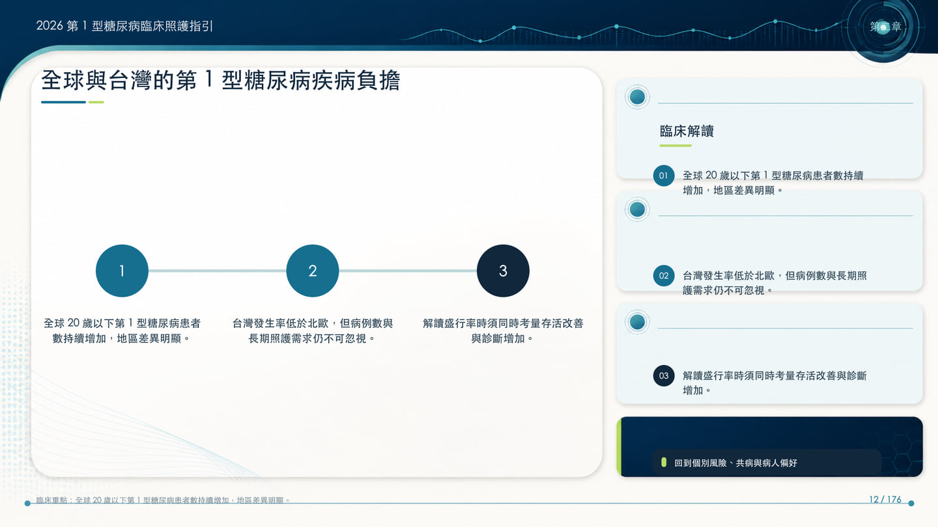
Notes:
這頁先抓住一個核心：全球 20 歲以下第 1 型糖尿病患者數持續增加，地區差異明顯。接著依畫面順序看，台灣發生率低於北歐，但病例數與長期照護需求仍不可忽視。；解讀盛行率時須同時考量存活改善與診斷增加。。臨床落地時仍需同時考量低血糖風險、共病、生活情境、照護資源與病人偏好。下一頁我們將進入「風險因子不只來自遺傳」。
---
注意點：
- 重點：全球 20 歲以下第 1 型糖尿病患者數持續增加，地區差異明顯。
- 畫面引導：先看標題與主要素材，再依編號閱讀解說，最後看頁尾臨床提醒。
- 節奏：原始表格或流程頁請放慢，留時間讓聽眾核對數值與條件。
- 補充：指引 p.13–15 / PDF p.18–20 的原始數據段落；無獨立圖表。

Slide 13
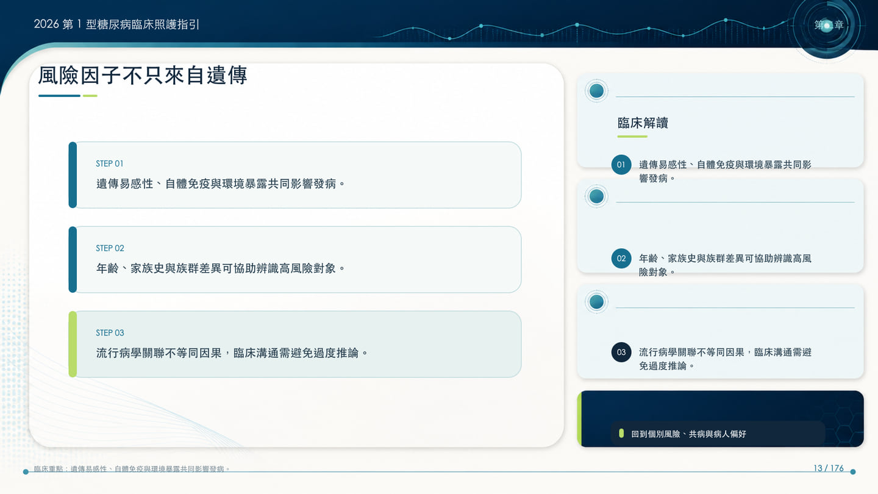
Notes:
這頁先抓住一個核心：遺傳易感性、自體免疫與環境暴露共同影響發病。接著依畫面順序看，年齡、家族史與族群差異可協助辨識高風險對象。；流行病學關聯不等同因果，臨床溝通需避免過度推論。。臨床落地時仍需同時考量低血糖風險、共病、生活情境、照護資源與病人偏好。下一頁我們將進入「第三章｜病理生理：自體免疫逐步破壞 β 細胞」。
---
注意點：
- 重點：遺傳易感性、自體免疫與環境暴露共同影響發病。
- 畫面引導：先看標題與主要素材，再依編號閱讀解說，最後看頁尾臨床提醒。
- 節奏：原始表格或流程頁請放慢，留時間讓聽眾核對數值與條件。
- 補充：指引 p.15–17 / PDF p.20–22；無獨立圖表。

Slide 14
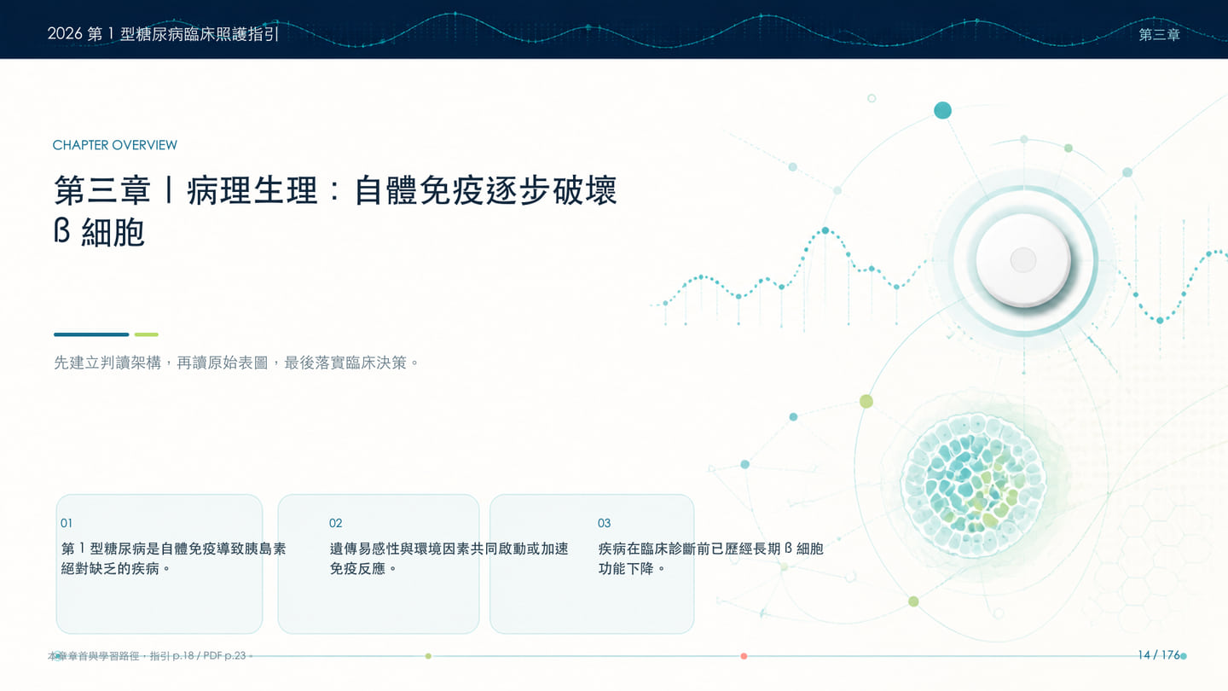
Notes:
這一章聚焦「病理生理：自體免疫逐步破壞 β 細胞」。第 1 型糖尿病是自體免疫導致胰島素絕對缺乏的疾病。遺傳易感性與環境因素共同啟動或加速免疫反應。疾病在臨床診斷前已歷經長期 β 細胞功能下降。接下來會先建立共同判讀架構，再逐頁查看原始建議、表格或流程，最後轉成臨床可執行的步驟。下一頁我們將進入「病理生理：自體免疫逐步破壞 β 細胞｜原始建議矩陣（上半）」。
---
注意點：
- 重點：第 1 型糖尿病是自體免疫導致胰島素絕對缺乏的疾病。
- 畫面引導：先看標題與主要素材，再依編號閱讀解說，最後看頁尾臨床提醒。
- 節奏：原始表格或流程頁請放慢，留時間讓聽眾核對數值與條件。
- 補充：本章章首與學習路徑，指引 p.18 / PDF p.23。

Slide 15
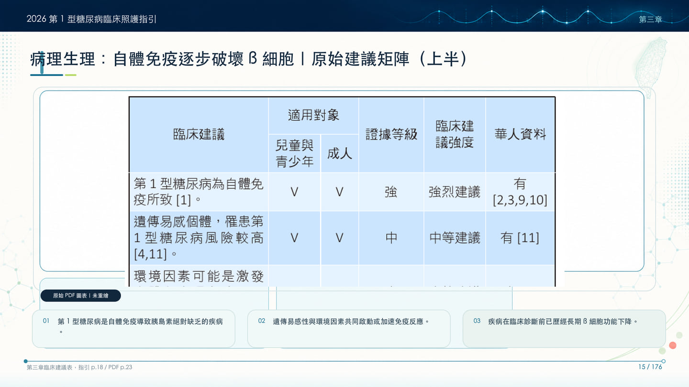
Notes:
這頁先抓住一個核心：第 1 型糖尿病是自體免疫導致胰島素絕對缺乏的疾病。接著依畫面順序看，遺傳易感性與環境因素共同啟動或加速免疫反應。；疾病在臨床診斷前已歷經長期 β 細胞功能下降。；保留原始表頭，先閱讀前半建議的適用對象、證據等級與建議強度。。閱讀原始素材時，先看欄位或流程的分類，再核對數值、適用族群與例外條件；不要只擷取單一門檻脫離上下文。臨床落地時仍需同時考量低血糖風險、共病、生活情境、照護資源與病人偏好。下一頁我們將進入「病理生理：自體免疫逐步破壞 β 細胞｜原始建議矩陣（下半）」。
---
注意點：
- 重點：第 1 型糖尿病是自體免疫導致胰島素絕對缺乏的疾病。
- 畫面引導：先看標題與主要素材，再依編號閱讀解說，最後看頁尾臨床提醒。
- 節奏：原始表格或流程頁請放慢，留時間讓聽眾核對數值與條件。
- 補充：第三章臨床建議表，指引 p.18 / PDF p.23；暫定 `assets/figures/ch03_p018_recommendations_part_a.png`；裁切 A，保留原始表頭與前半內容。

Slide 16
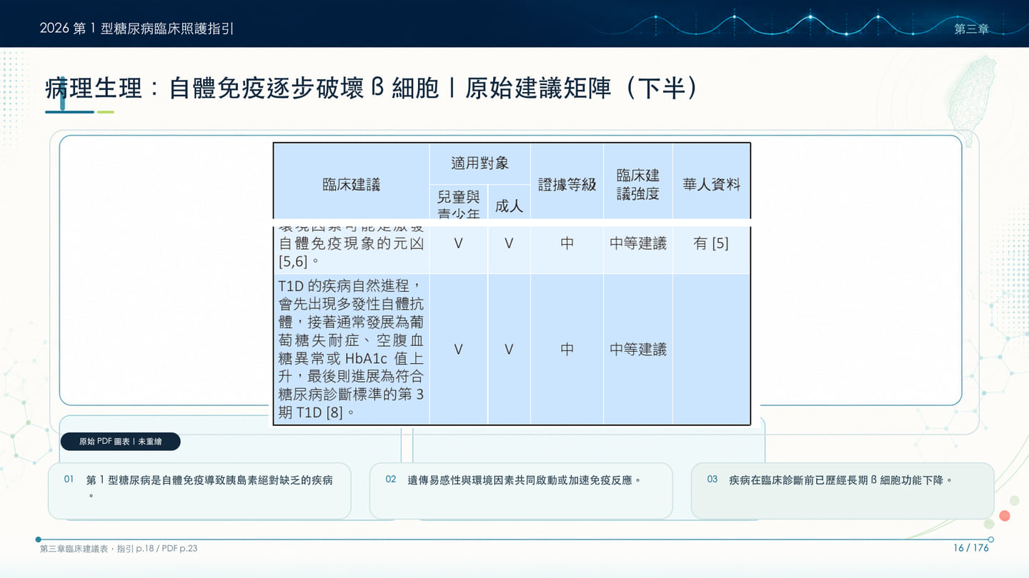
Notes:
這頁先抓住一個核心：第 1 型糖尿病是自體免疫導致胰島素絕對缺乏的疾病。接著依畫面順序看，遺傳易感性與環境因素共同啟動或加速免疫反應。；疾病在臨床診斷前已歷經長期 β 細胞功能下降。；重複原始表頭並呈現後半建議；相關註腳與華人資料欄一併保留。。閱讀原始素材時，先看欄位或流程的分類，再核對數值、適用族群與例外條件；不要只擷取單一門檻脫離上下文。臨床落地時仍需同時考量低血糖風險、共病、生活情境、照護資源與病人偏好。下一頁我們將進入「病理生理視角下的第 1 型糖尿病分期」。
---
注意點：
- 重點：第 1 型糖尿病是自體免疫導致胰島素絕對缺乏的疾病。
- 畫面引導：先看標題與主要素材，再依編號閱讀解說，最後看頁尾臨床提醒。
- 節奏：原始表格或流程頁請放慢，留時間讓聽眾核對數值與條件。
- 補充：第三章臨床建議表，指引 p.18 / PDF p.23；暫定 `assets/figures/ch03_p018_recommendations_part_b.png`；裁切 B，重複原始表頭並保留後半內容與註腳。

Slide 17
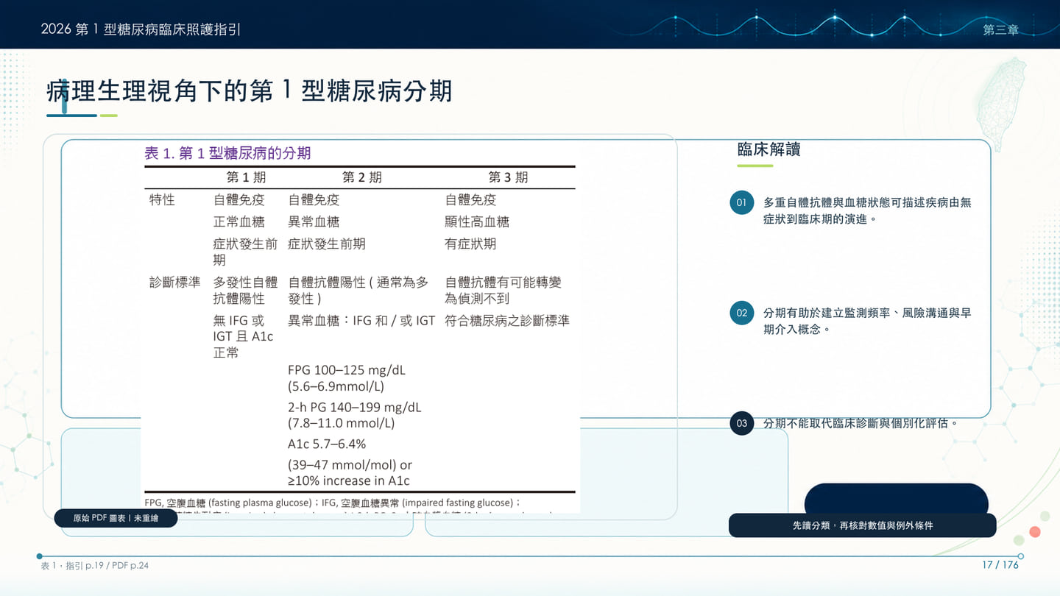
Notes:
這頁先抓住一個核心：多重自體抗體與血糖狀態可描述疾病由無症狀到臨床期的演進。接著依畫面順序看，分期有助於建立監測頻率、風險溝通與早期介入概念。；分期不能取代臨床診斷與個別化評估。。閱讀原始素材時，先看欄位或流程的分類，再核對數值、適用族群與例外條件；不要只擷取單一門檻脫離上下文。臨床落地時仍需同時考量低血糖風險、共病、生活情境、照護資源與病人偏好。下一頁我們將進入「從自體抗體到 β 細胞衰退的自然病程」。
---
注意點：
- 重點：多重自體抗體與血糖狀態可描述疾病由無症狀到臨床期的演進。
- 畫面引導：先看標題與主要素材，再依編號閱讀解說，最後看頁尾臨床提醒。
- 節奏：原始表格或流程頁請放慢，留時間讓聽眾核對數值與條件。
- 補充：表 1，指引 p.19 / PDF p.24；暫定 `assets/figures/ch03_p019_staging.png`。

Slide 18
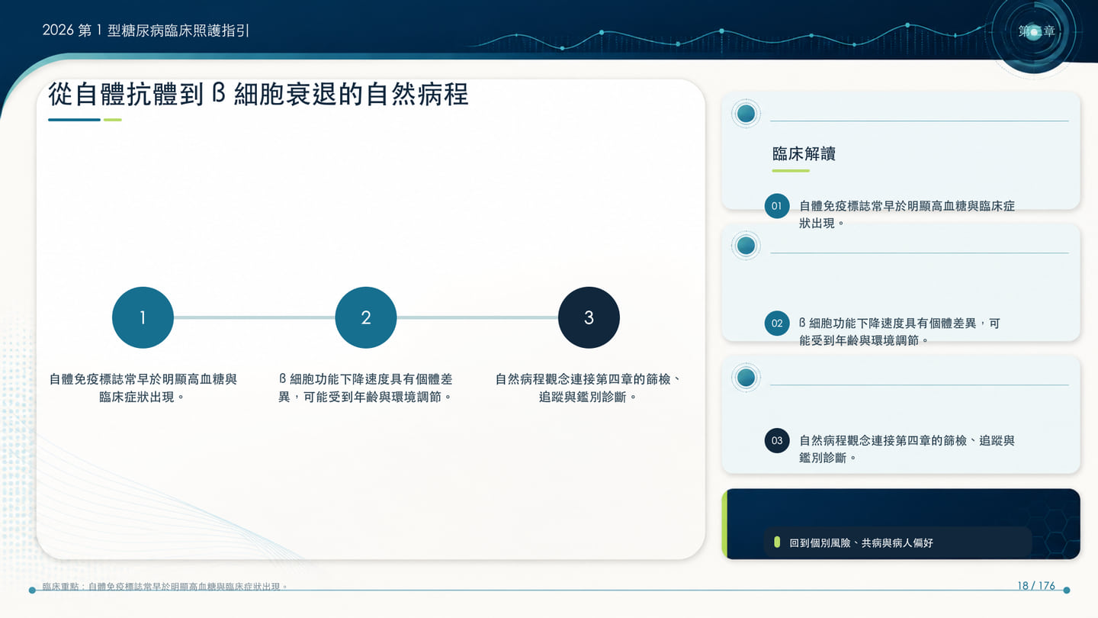
Notes:
這頁先抓住一個核心：自體免疫標誌常早於明顯高血糖與臨床症狀出現。接著依畫面順序看，β 細胞功能下降速度具有個體差異，可能受到年齡與環境調節。；自然病程觀念連接第四章的篩檢、追蹤與鑑別診斷。。臨床落地時仍需同時考量低血糖風險、共病、生活情境、照護資源與病人偏好。下一頁我們將進入「第四章｜臨床診斷、鑑別診斷與篩檢」。
---
注意點：
- 重點：自體免疫標誌常早於明顯高血糖與臨床症狀出現。
- 畫面引導：先看標題與主要素材，再依編號閱讀解說，最後看頁尾臨床提醒。
- 節奏：原始表格或流程頁請放慢，留時間讓聽眾核對數值與條件。
- 補充：指引 p.20–23 / PDF p.25–28；無獨立表圖。

Slide 19
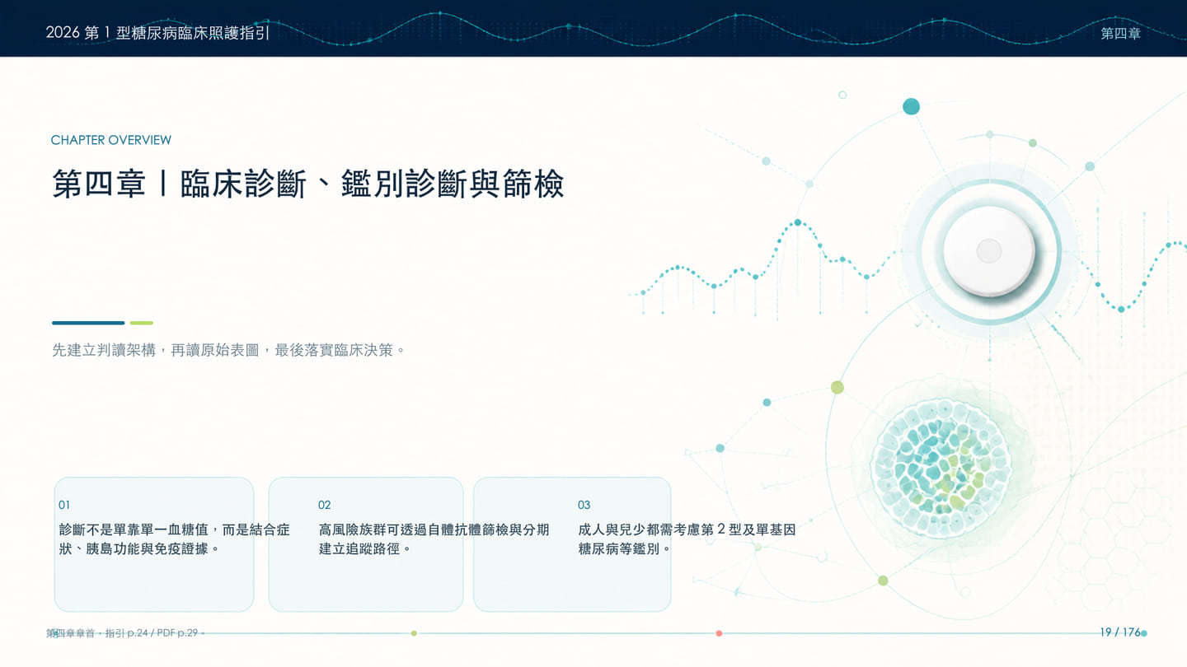
Notes:
這一章聚焦「臨床診斷、鑑別診斷與篩檢」。診斷不是單靠單一血糖值，而是結合症狀、胰島功能與免疫證據。高風險族群可透過自體抗體篩檢與分期建立追蹤路徑。成人與兒少都需考慮第 2 型及單基因糖尿病等鑑別。接下來會先建立共同判讀架構，再逐頁查看原始建議、表格或流程，最後轉成臨床可執行的步驟。下一頁我們將進入「第 1 型糖尿病定義與診斷的臨床建議（上半）」。
---
注意點：
- 重點：診斷不是單靠單一血糖值，而是結合症狀、胰島功能與免疫證據。
- 畫面引導：先看標題與主要素材，再依編號閱讀解說，最後看頁尾臨床提醒。
- 節奏：原始表格或流程頁請放慢，留時間讓聽眾核對數值與條件。
- 補充：第四章章首，指引 p.24 / PDF p.29。

Slide 20
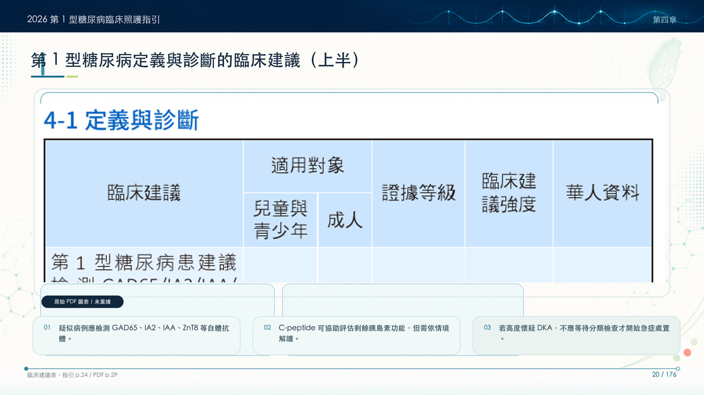
Notes:
這頁先抓住一個核心：疑似病例應檢測 GAD65、IA2、IAA、ZnT8 等自體抗體。接著依畫面順序看，C-peptide 可協助評估剩餘胰島素功能，但需依情境解讀。；若高度懷疑 DKA，不應等待分類檢查才開始急症處置。；本頁放大原始素材前半，保留表名、表頭、數值與證據欄位。。閱讀原始素材時，先看欄位或流程的分類，再核對數值、適用族群與例外條件；不要只擷取單一門檻脫離上下文。臨床落地時仍需同時考量低血糖風險、共病、生活情境、照護資源與病人偏好。下一頁我們將進入「第 1 型糖尿病定義與診斷的臨床建議（下半）」。
---
注意點：
- 重點：疑似病例應檢測 GAD65、IA2、IAA、ZnT8 等自體抗體。
- 畫面引導：先看標題與主要素材，再依編號閱讀解說，最後看頁尾臨床提醒。
- 節奏：原始表格或流程頁請放慢，留時間讓聽眾核對數值與條件。
- 補充：臨床建議表，指引 p.24 / PDF p.29；暫定 `assets/figures/ch04_p024_recommendations_part_a.png`；裁切 A，保留原始表名、表頭與前半內容。

Slide 21
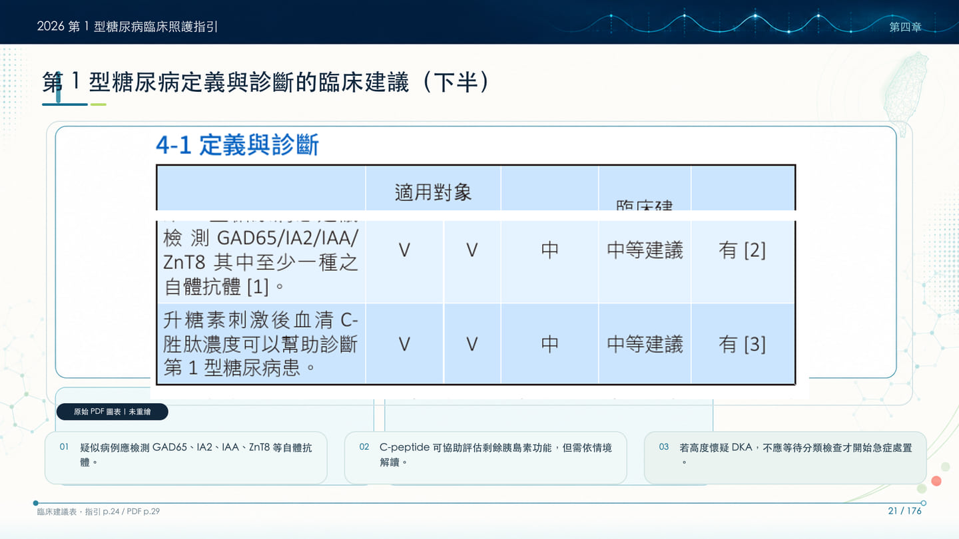
Notes:
這頁先抓住一個核心：疑似病例應檢測 GAD65、IA2、IAA、ZnT8 等自體抗體。接著依畫面順序看，C-peptide 可協助評估剩餘胰島素功能，但需依情境解讀。；若高度懷疑 DKA，不應等待分類檢查才開始急症處置。；本頁接續原始素材後半；重複原始表頭並保留註腳，不重新輸入內容。。閱讀原始素材時，先看欄位或流程的分類，再核對數值、適用族群與例外條件；不要只擷取單一門檻脫離上下文。臨床落地時仍需同時考量低血糖風險、共病、生活情境、照護資源與病人偏好。下一頁我們將進入「診斷共識：必要條件與支持證據」。
---
注意點：
- 重點：疑似病例應檢測 GAD65、IA2、IAA、ZnT8 等自體抗體。
- 畫面引導：先看標題與主要素材，再依編號閱讀解說，最後看頁尾臨床提醒。
- 節奏：原始表格或流程頁請放慢，留時間讓聽眾核對數值與條件。
- 補充：臨床建議表，指引 p.24 / PDF p.29；暫定 `assets/figures/ch04_p024_recommendations_part_b.png`；裁切 B，重複原始表頭並保留後半內容與註腳。

Slide 22
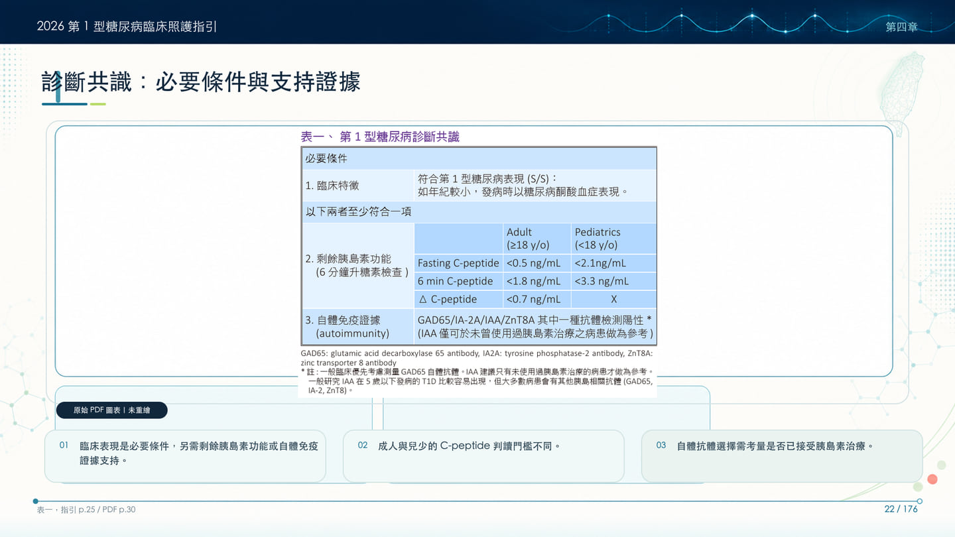
Notes:
這頁先抓住一個核心：臨床表現是必要條件，另需剩餘胰島素功能或自體免疫證據支持。接著依畫面順序看，成人與兒少的 C-peptide 判讀門檻不同。；自體抗體選擇需考量是否已接受胰島素治療。。閱讀原始素材時，先看欄位或流程的分類，再核對數值、適用族群與例外條件；不要只擷取單一門檻脫離上下文。臨床落地時仍需同時考量低血糖風險、共病、生活情境、照護資源與病人偏好。下一頁我們將進入「分期後才知道追蹤強度（上半）」。
---
注意點：
- 重點：臨床表現是必要條件，另需剩餘胰島素功能或自體免疫證據支持。
- 畫面引導：先看標題與主要素材，再依編號閱讀解說，最後看頁尾臨床提醒。
- 節奏：原始表格或流程頁請放慢，留時間讓聽眾核對數值與條件。
- 補充：表一，指引 p.25 / PDF p.30；暫定 `assets/figures/ch04_p025_diagnostic_consensus.png`。

Slide 23
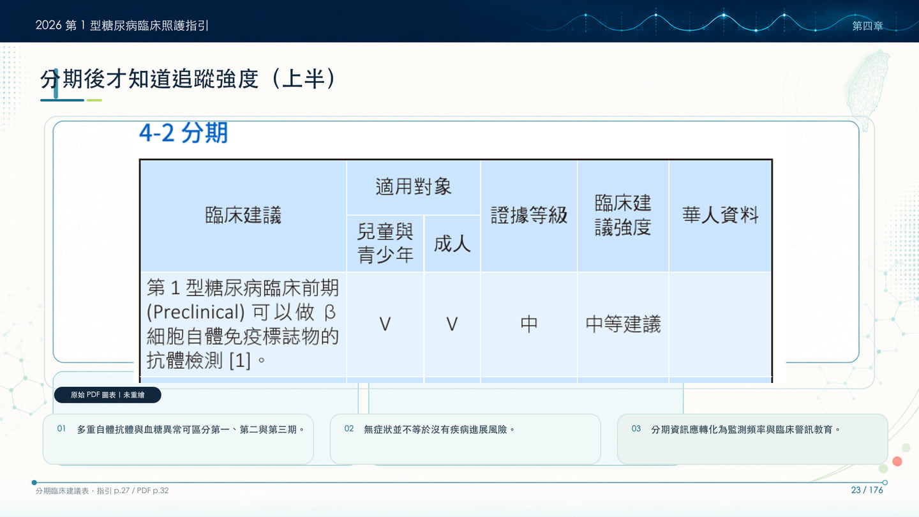
Notes:
這頁先抓住一個核心：多重自體抗體與血糖異常可區分第一、第二與第三期。接著依畫面順序看，無症狀並不等於沒有疾病進展風險。；分期資訊應轉化為監測頻率與臨床警訊教育。；本頁放大原始素材前半，保留表名、表頭、數值與證據欄位。。閱讀原始素材時，先看欄位或流程的分類，再核對數值、適用族群與例外條件；不要只擷取單一門檻脫離上下文。臨床落地時仍需同時考量低血糖風險、共病、生活情境、照護資源與病人偏好。下一頁我們將進入「分期後才知道追蹤強度（下半）」。
---
注意點：
- 重點：多重自體抗體與血糖異常可區分第一、第二與第三期。
- 畫面引導：先看標題與主要素材，再依編號閱讀解說，最後看頁尾臨床提醒。
- 節奏：原始表格或流程頁請放慢，留時間讓聽眾核對數值與條件。
- 補充：分期臨床建議表，指引 p.27 / PDF p.32；暫定 `assets/figures/ch04_p027_staging_recommendations_part_a.png`；裁切 A，保留原始表名、表頭與前半內容。

Slide 24
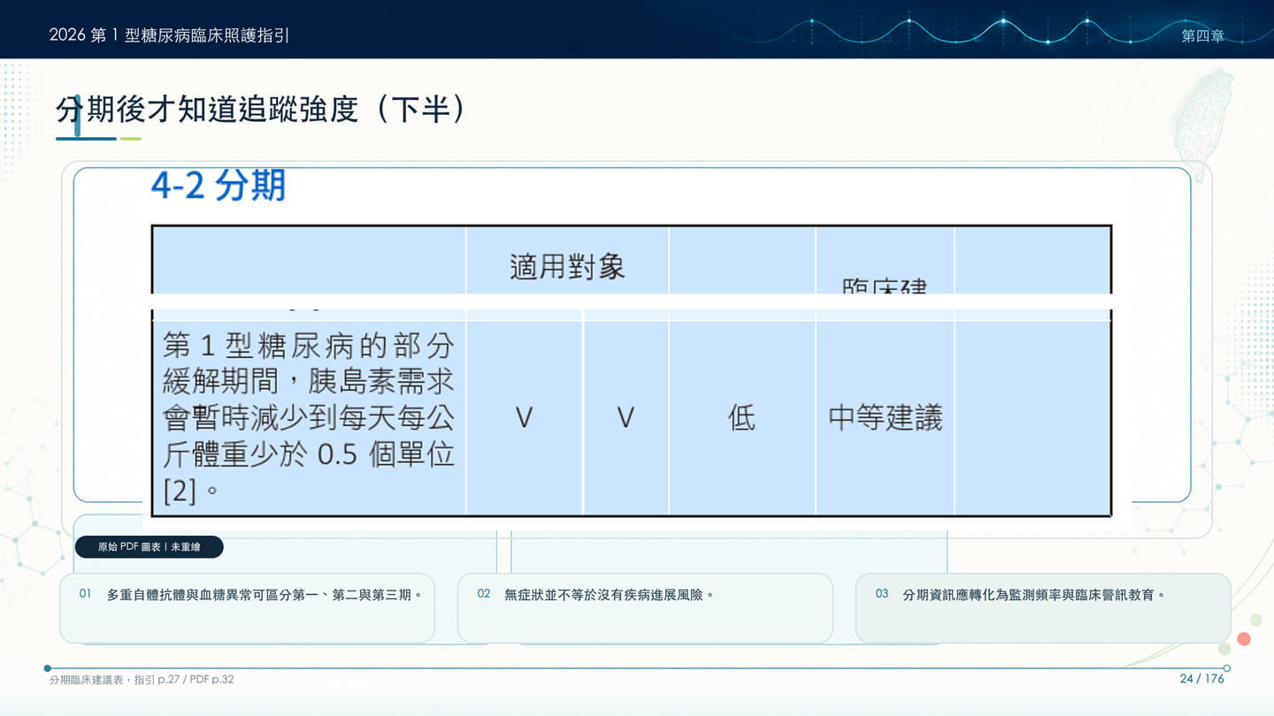
Notes:
這頁先抓住一個核心：多重自體抗體與血糖異常可區分第一、第二與第三期。接著依畫面順序看，無症狀並不等於沒有疾病進展風險。；分期資訊應轉化為監測頻率與臨床警訊教育。；本頁接續原始素材後半；重複原始表頭並保留註腳，不重新輸入內容。。閱讀原始素材時，先看欄位或流程的分類，再核對數值、適用族群與例外條件；不要只擷取單一門檻脫離上下文。臨床落地時仍需同時考量低血糖風險、共病、生活情境、照護資源與病人偏好。下一頁我們將進入「高危險群篩檢的對象、方法與時機（上半）」。
---
注意點：
- 重點：多重自體抗體與血糖異常可區分第一、第二與第三期。
- 畫面引導：先看標題與主要素材，再依編號閱讀解說，最後看頁尾臨床提醒。
- 節奏：原始表格或流程頁請放慢，留時間讓聽眾核對數值與條件。
- 補充：分期臨床建議表，指引 p.27 / PDF p.32；暫定 `assets/figures/ch04_p027_staging_recommendations_part_b.png`；裁切 B，重複原始表頭並保留後半內容與註腳。

Slide 25
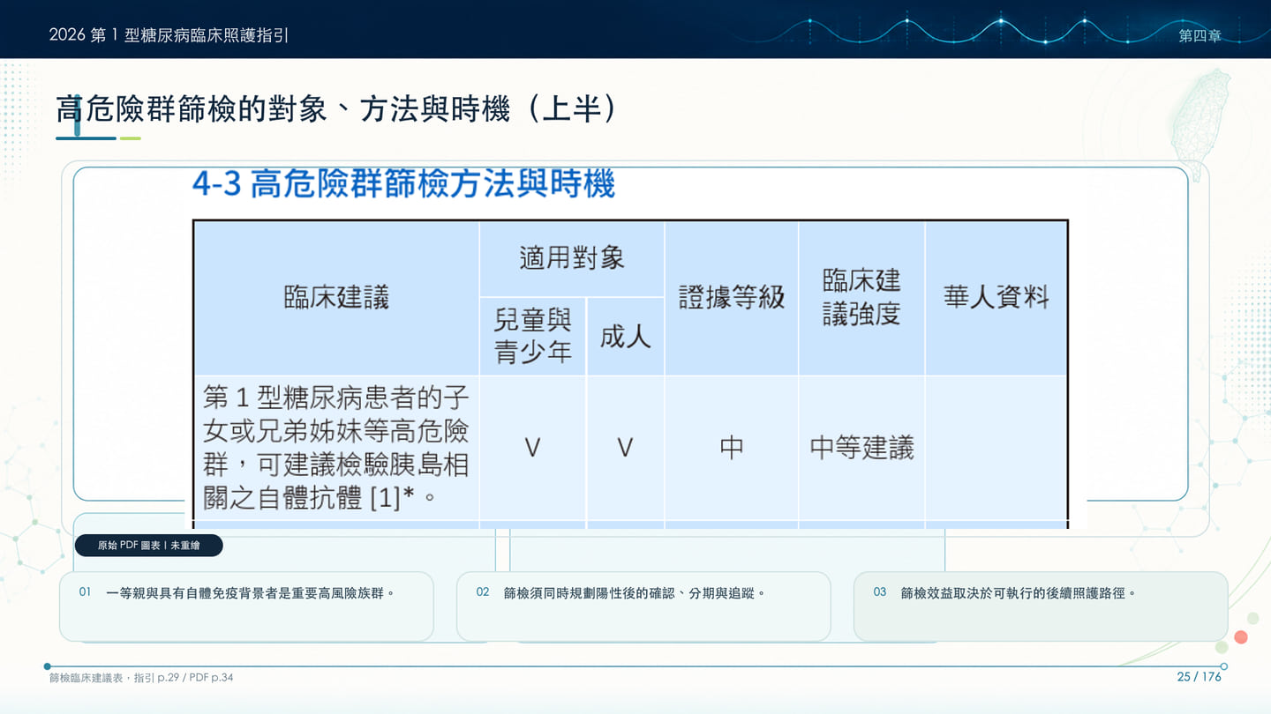
Notes:
這頁先抓住一個核心：一等親與具有自體免疫背景者是重要高風險族群。接著依畫面順序看，篩檢須同時規劃陽性後的確認、分期與追蹤。；篩檢效益取決於可執行的後續照護路徑。；本頁放大原始素材前半，保留表名、表頭、數值與證據欄位。。閱讀原始素材時，先看欄位或流程的分類，再核對數值、適用族群與例外條件；不要只擷取單一門檻脫離上下文。臨床落地時仍需同時考量低血糖風險、共病、生活情境、照護資源與病人偏好。下一頁我們將進入「高危險群篩檢的對象、方法與時機（下半）」。
---
注意點：
- 重點：一等親與具有自體免疫背景者是重要高風險族群。
- 畫面引導：先看標題與主要素材，再依編號閱讀解說，最後看頁尾臨床提醒。
- 節奏：原始表格或流程頁請放慢，留時間讓聽眾核對數值與條件。
- 補充：篩檢臨床建議表，指引 p.29 / PDF p.34；暫定 `assets/figures/ch04_p029_screening_recommendations_part_a.png`；裁切 A，保留原始表名、表頭與前半內容。

Slide 26
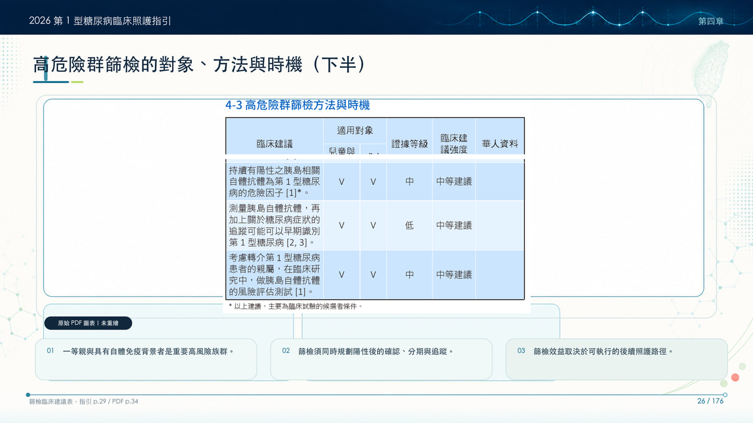
Notes:
這頁先抓住一個核心：一等親與具有自體免疫背景者是重要高風險族群。接著依畫面順序看，篩檢須同時規劃陽性後的確認、分期與追蹤。；篩檢效益取決於可執行的後續照護路徑。；本頁接續原始素材後半；重複原始表頭並保留註腳，不重新輸入內容。。閱讀原始素材時，先看欄位或流程的分類，再核對數值、適用族群與例外條件；不要只擷取單一門檻脫離上下文。臨床落地時仍需同時考量低血糖風險、共病、生活情境、照護資源與病人偏好。下一頁我們將進入「自體抗體陽性後如何追蹤」。
---
注意點：
- 重點：一等親與具有自體免疫背景者是重要高風險族群。
- 畫面引導：先看標題與主要素材，再依編號閱讀解說，最後看頁尾臨床提醒。
- 節奏：原始表格或流程頁請放慢，留時間讓聽眾核對數值與條件。
- 補充：篩檢臨床建議表，指引 p.29 / PDF p.34；暫定 `assets/figures/ch04_p029_screening_recommendations_part_b.png`；裁切 B，重複原始表頭並保留後半內容與註腳。

Slide 27
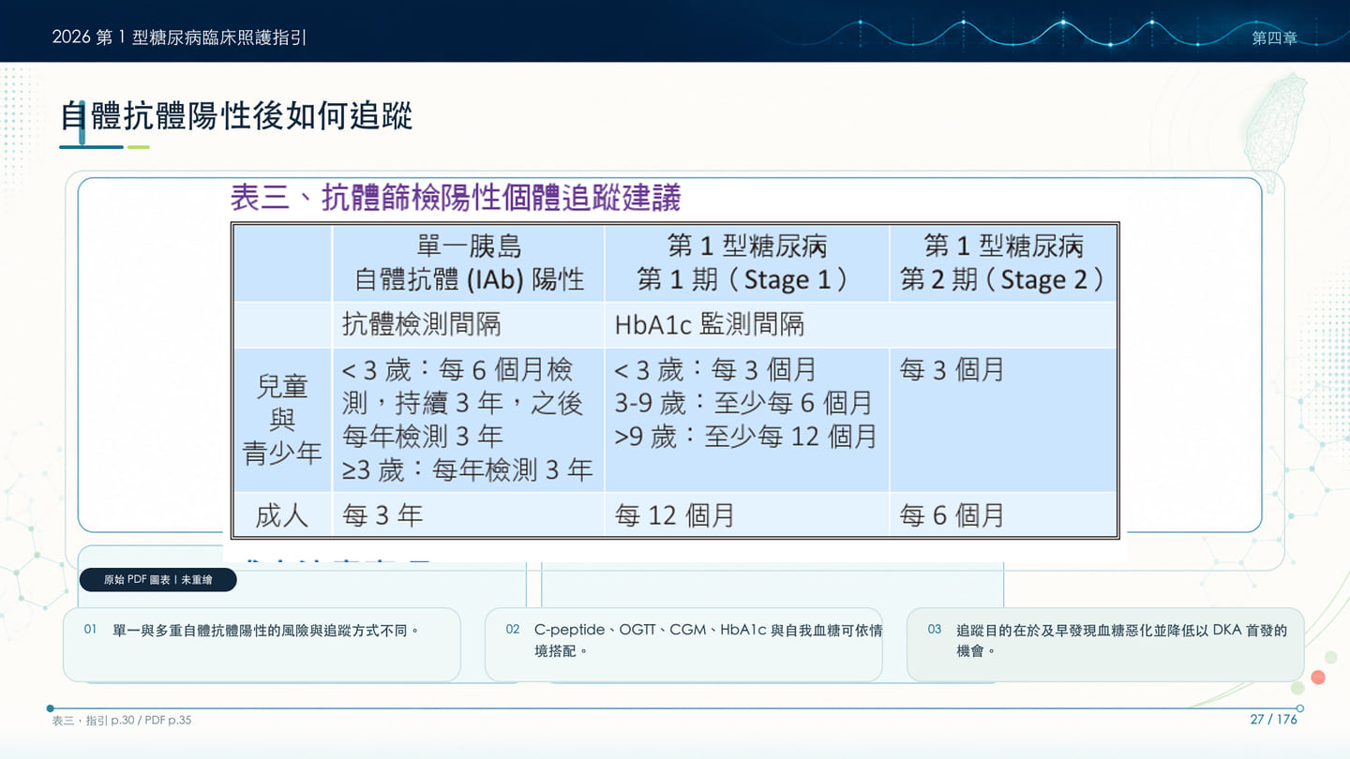
Notes:
這頁先抓住一個核心：單一與多重自體抗體陽性的風險與追蹤方式不同。接著依畫面順序看，C-peptide、OGTT、CGM、HbA1c 與自我血糖可依情境搭配。；追蹤目的在於及早發現血糖惡化並降低以 DKA 首發的機會。。閱讀原始素材時，先看欄位或流程的分類，再核對數值、適用族群與例外條件；不要只擷取單一門檻脫離上下文。臨床落地時仍需同時考量低血糖風險、共病、生活情境、照護資源與病人偏好。下一頁我們將進入「鑑別診斷的臨床建議（上半）」。
---
注意點：
- 重點：單一與多重自體抗體陽性的風險與追蹤方式不同。
- 畫面引導：先看標題與主要素材，再依編號閱讀解說，最後看頁尾臨床提醒。
- 節奏：原始表格或流程頁請放慢，留時間讓聽眾核對數值與條件。
- 補充：表三，指引 p.30 / PDF p.35；暫定 `assets/figures/ch04_p030_antibody_followup.png`。

Slide 28
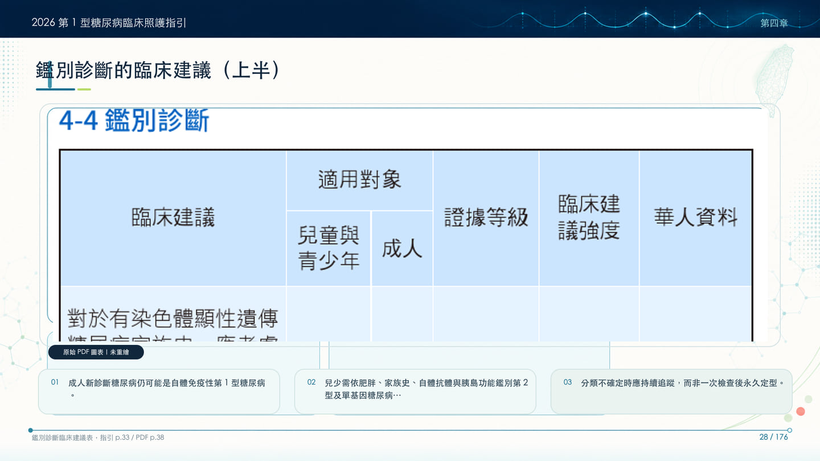
Notes:
這頁先抓住一個核心：成人新診斷糖尿病仍可能是自體免疫性第 1 型糖尿病。接著依畫面順序看，兒少需依肥胖、家族史、自體抗體與胰島功能鑑別第 2 型及單基因糖尿病。；分類不確定時應持續追蹤，而非一次檢查後永久定型。；本頁放大原始素材前半，保留表名、表頭、數值與證據欄位。。閱讀原始素材時，先看欄位或流程的分類，再核對數值、適用族群與例外條件；不要只擷取單一門檻脫離上下文。臨床落地時仍需同時考量低血糖風險、共病、生活情境、照護資源與病人偏好。下一頁我們將進入「鑑別診斷的臨床建議（下半）」。
---
注意點：
- 重點：成人新診斷糖尿病仍可能是自體免疫性第 1 型糖尿病。
- 畫面引導：先看標題與主要素材，再依編號閱讀解說，最後看頁尾臨床提醒。
- 節奏：原始表格或流程頁請放慢，留時間讓聽眾核對數值與條件。
- 補充：鑑別診斷臨床建議表，指引 p.33 / PDF p.38；暫定 `assets/figures/ch04_p033_differential_recommendations_part_a.png`；裁切 A，保留原始表名、表頭與前半內容。

Slide 29
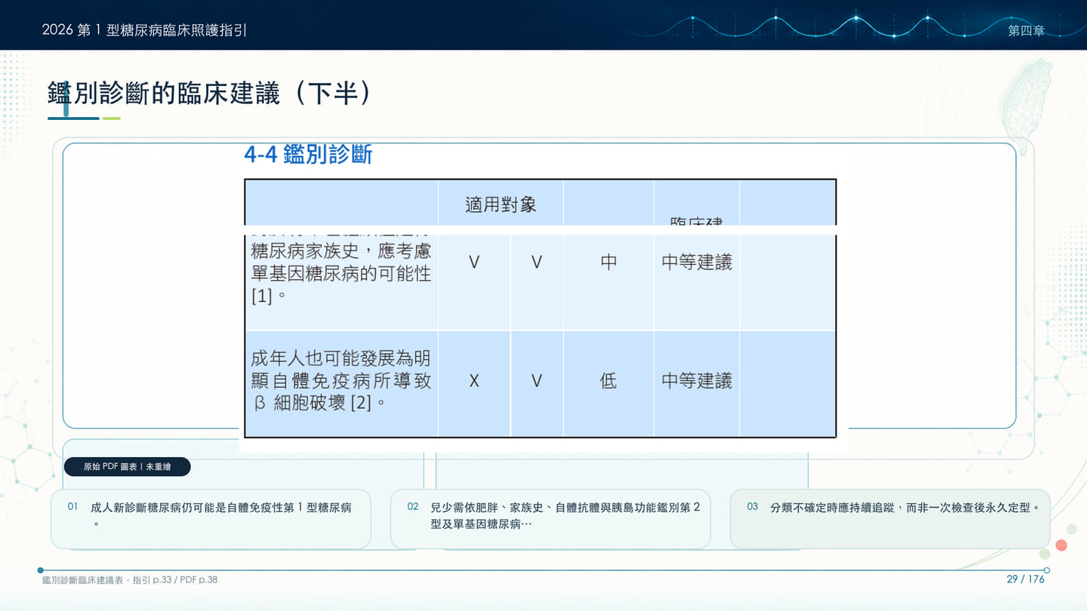
Notes:
這頁先抓住一個核心：成人新診斷糖尿病仍可能是自體免疫性第 1 型糖尿病。接著依畫面順序看，兒少需依肥胖、家族史、自體抗體與胰島功能鑑別第 2 型及單基因糖尿病。；分類不確定時應持續追蹤，而非一次檢查後永久定型。；本頁接續原始素材後半；重複原始表頭並保留註腳，不重新輸入內容。。閱讀原始素材時，先看欄位或流程的分類，再核對數值、適用族群與例外條件；不要只擷取單一門檻脫離上下文。臨床落地時仍需同時考量低血糖風險、共病、生活情境、照護資源與病人偏好。下一頁我們將進入「兒童與青少年糖尿病的鑑別診斷」。
---
注意點：
- 重點：成人新診斷糖尿病仍可能是自體免疫性第 1 型糖尿病。
- 畫面引導：先看標題與主要素材，再依編號閱讀解說，最後看頁尾臨床提醒。
- 節奏：原始表格或流程頁請放慢，留時間讓聽眾核對數值與條件。
- 補充：鑑別診斷臨床建議表，指引 p.33 / PDF p.38；暫定 `assets/figures/ch04_p033_differential_recommendations_part_b.png`；裁切 B，重複原始表頭並保留後半內容與註腳。

Slide 30
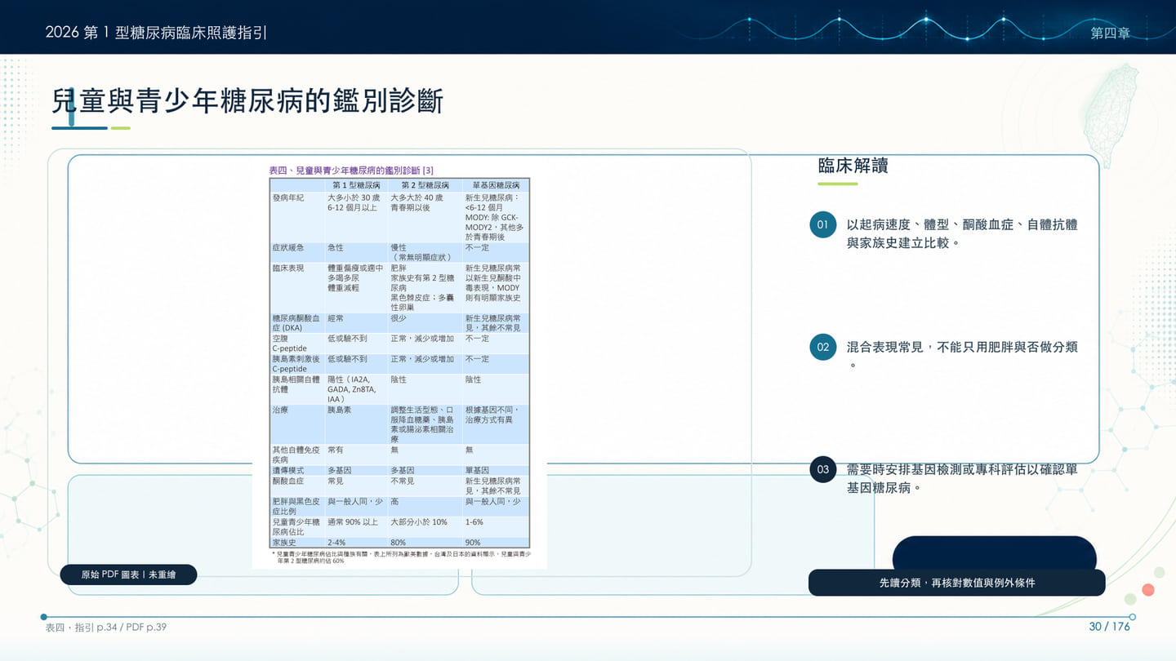
Notes:
這頁先抓住一個核心：以起病速度、體型、酮酸血症、自體抗體與家族史建立比較。接著依畫面順序看，混合表現常見，不能只用肥胖與否做分類。；需要時安排基因檢測或專科評估以確認單基因糖尿病。。閱讀原始素材時，先看欄位或流程的分類，再核對數值、適用族群與例外條件；不要只擷取單一門檻脫離上下文。臨床落地時仍需同時考量低血糖風險、共病、生活情境、照護資源與病人偏好。下一頁我們將進入「新診斷成人疑似第 1 型糖尿病的檢測流程」。
---
注意點：
- 重點：以起病速度、體型、酮酸血症、自體抗體與家族史建立比較。
- 畫面引導：先看標題與主要素材，再依編號閱讀解說，最後看頁尾臨床提醒。
- 節奏：原始表格或流程頁請放慢，留時間讓聽眾核對數值與條件。
- 補充：表四，指引 p.34 / PDF p.39；暫定 `assets/figures/ch04_p034_pediatric_differential.png`。

Slide 31
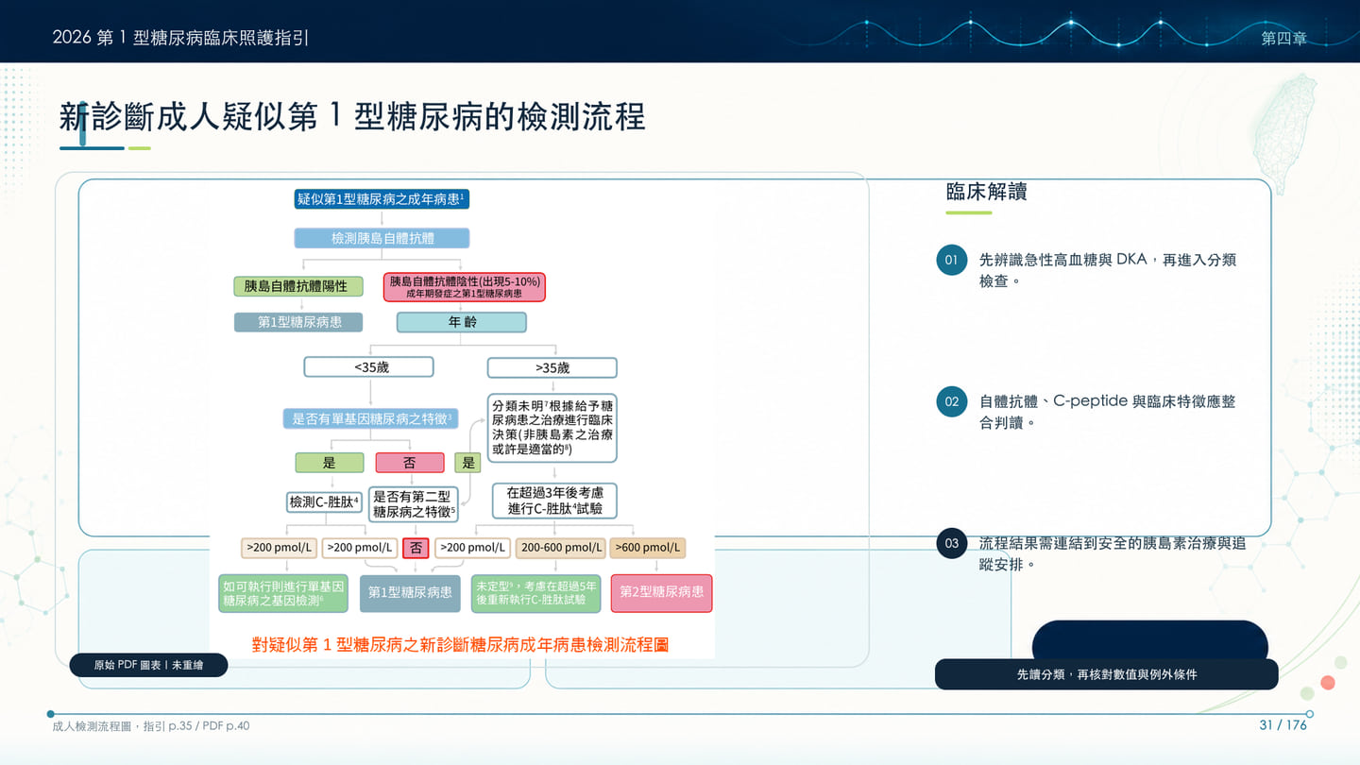
Notes:
這頁先抓住一個核心：先辨識急性高血糖與 DKA，再進入分類檢查。接著依畫面順序看，自體抗體、C-peptide 與臨床特徵應整合判讀。；流程結果需連結到安全的胰島素治療與追蹤安排。。閱讀原始素材時，先看欄位或流程的分類，再核對數值、適用族群與例外條件；不要只擷取單一門檻脫離上下文。臨床落地時仍需同時考量低血糖風險、共病、生活情境、照護資源與病人偏好。下一頁我們將進入「分類不確定時的再次評估路徑」。
---
注意點：
- 重點：先辨識急性高血糖與 DKA，再進入分類檢查。
- 畫面引導：先看標題與主要素材，再依編號閱讀解說，最後看頁尾臨床提醒。
- 節奏：原始表格或流程頁請放慢，留時間讓聽眾核對數值與條件。
- 補充：成人檢測流程圖，指引 p.35 / PDF p.40；暫定 `assets/figures/ch04_p035_adult_diagnostic_flow.png`。

Slide 32
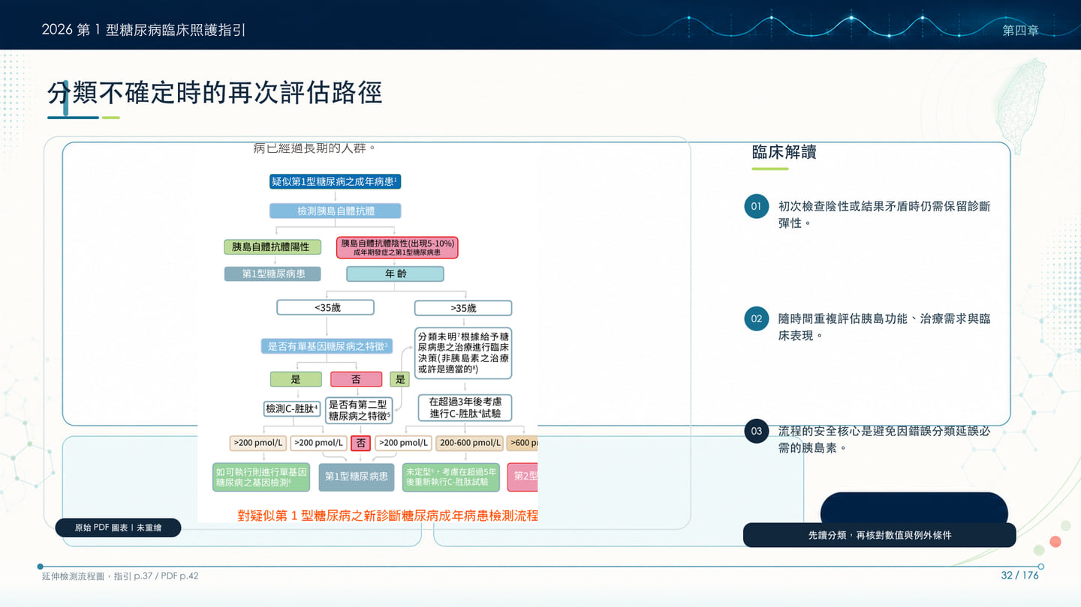
Notes:
這頁先抓住一個核心：初次檢查陰性或結果矛盾時仍需保留診斷彈性。接著依畫面順序看，隨時間重複評估胰島功能、治療需求與臨床表現。；流程的安全核心是避免因錯誤分類延誤必需的胰島素。。閱讀原始素材時，先看欄位或流程的分類，再核對數值、適用族群與例外條件；不要只擷取單一門檻脫離上下文。臨床落地時仍需同時考量低血糖風險、共病、生活情境、照護資源與病人偏好。下一頁我們將進入「第五章｜血糖監測與治療目標」。
---
注意點：
- 重點：初次檢查陰性或結果矛盾時仍需保留診斷彈性。
- 畫面引導：先看標題與主要素材，再依編號閱讀解說，最後看頁尾臨床提醒。
- 節奏：原始表格或流程頁請放慢，留時間讓聽眾核對數值與條件。
- 補充：延伸檢測流程圖，指引 p.37 / PDF p.42；暫定 `assets/figures/ch04_p037_reassessment_flow.png`。

Slide 33
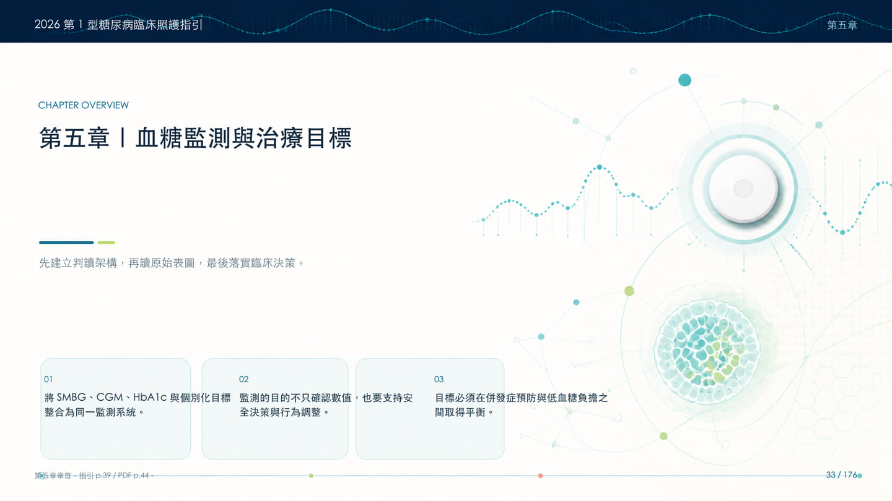
Notes:
這一章聚焦「血糖監測與治療目標」。將 SMBG、CGM、HbA1c 與個別化目標整合為同一監測系統。監測的目的不只確認數值，也要支持安全決策與行為調整。目標必須在併發症預防與低血糖負擔之間取得平衡。接下來會先建立共同判讀架構，再逐頁查看原始建議、表格或流程，最後轉成臨床可執行的步驟。下一頁我們將進入「血糖控制評估與監測的建議矩陣（上半）」。
---
注意點：
- 重點：將 SMBG、CGM、HbA1c 與個別化目標整合為同一監測系統。
- 畫面引導：先看標題與主要素材，再依編號閱讀解說，最後看頁尾臨床提醒。
- 節奏：原始表格或流程頁請放慢，留時間讓聽眾核對數值與條件。
- 補充：第五章章首，指引 p.39 / PDF p.44。

Slide 34
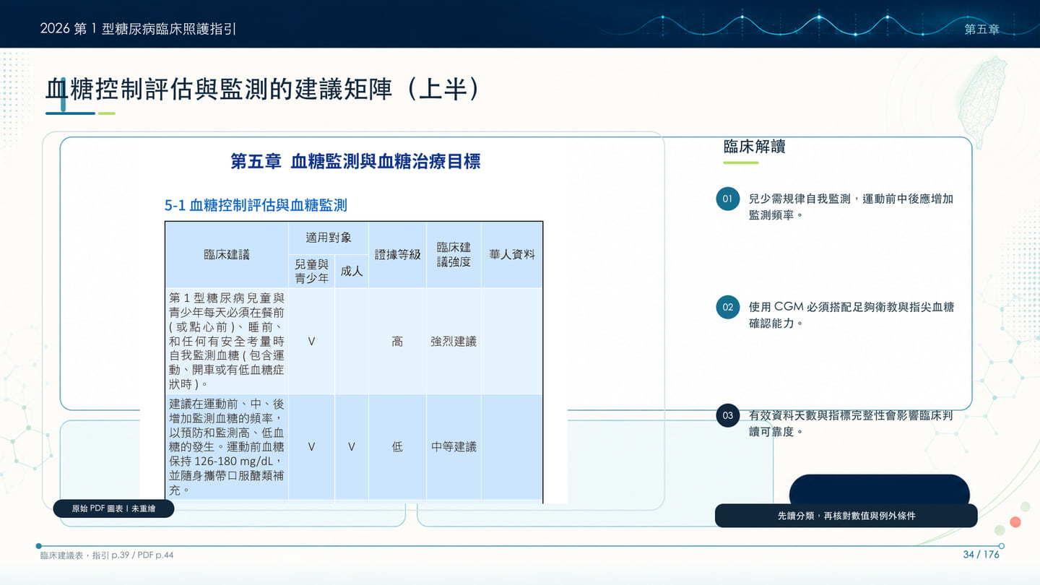
Notes:
這頁先抓住一個核心：兒少需規律自我監測，運動前中後應增加監測頻率。接著依畫面順序看，使用 CGM 必須搭配足夠衛教與指尖血糖確認能力。；有效資料天數與指標完整性會影響臨床判讀可靠度。；本頁放大原始素材前半，保留表名、表頭、數值與證據欄位。。閱讀原始素材時，先看欄位或流程的分類，再核對數值、適用族群與例外條件；不要只擷取單一門檻脫離上下文。臨床落地時仍需同時考量低血糖風險、共病、生活情境、照護資源與病人偏好。下一頁我們將進入「血糖控制評估與監測的建議矩陣（下半）」。
---
注意點：
- 重點：兒少需規律自我監測，運動前中後應增加監測頻率。
- 畫面引導：先看標題與主要素材，再依編號閱讀解說，最後看頁尾臨床提醒。
- 節奏：原始表格或流程頁請放慢，留時間讓聽眾核對數值與條件。
- 補充：臨床建議表，指引 p.39 / PDF p.44；暫定 `assets/figures/ch05_p039_monitoring_recommendations_part_a.png`；裁切 A，保留原始表名、表頭與前半內容。

Slide 35
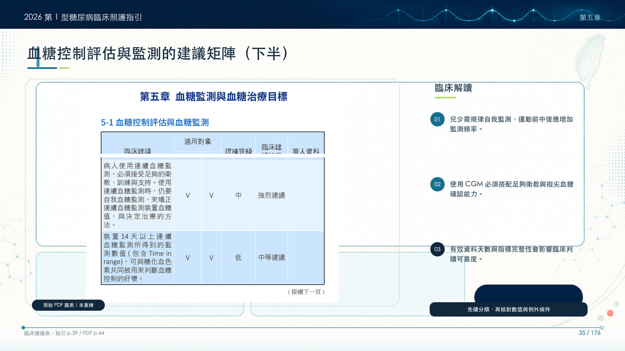
Notes:
這頁先抓住一個核心：兒少需規律自我監測，運動前中後應增加監測頻率。接著依畫面順序看，使用 CGM 必須搭配足夠衛教與指尖血糖確認能力。；有效資料天數與指標完整性會影響臨床判讀可靠度。；本頁接續原始素材後半；重複原始表頭並保留註腳，不重新輸入內容。。閱讀原始素材時，先看欄位或流程的分類，再核對數值、適用族群與例外條件；不要只擷取單一門檻脫離上下文。臨床落地時仍需同時考量低血糖風險、共病、生活情境、照護資源與病人偏好。下一頁我們將進入「CGM 報告要讀什麼」。
---
注意點：
- 重點：兒少需規律自我監測，運動前中後應增加監測頻率。
- 畫面引導：先看標題與主要素材，再依編號閱讀解說，最後看頁尾臨床提醒。
- 節奏：原始表格或流程頁請放慢，留時間讓聽眾核對數值與條件。
- 補充：臨床建議表，指引 p.39 / PDF p.44；暫定 `assets/figures/ch05_p039_monitoring_recommendations_part_b.png`；裁切 B，重複原始表頭並保留後半內容與註腳。

Slide 36
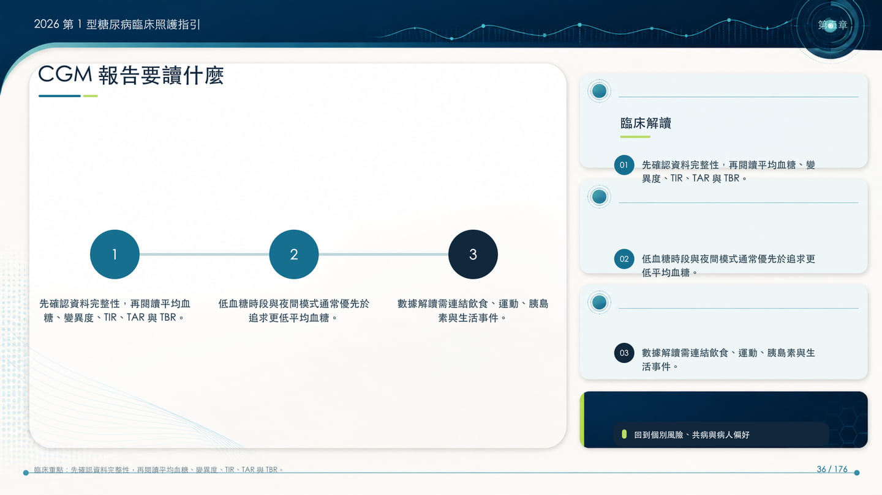
Notes:
這頁先抓住一個核心：先確認資料完整性，再閱讀平均血糖、變異度、TIR、TAR 與 TBR。接著依畫面順序看，低血糖時段與夜間模式通常優先於追求更低平均血糖。；數據解讀需連結飲食、運動、胰島素與生活事件。。臨床落地時仍需同時考量低血糖風險、共病、生活情境、照護資源與病人偏好。下一頁我們將進入「血糖治療目標的建議矩陣（上半）」。
---
注意點：
- 重點：先確認資料完整性，再閱讀平均血糖、變異度、TIR、TAR 與 TBR。
- 畫面引導：先看標題與主要素材，再依編號閱讀解說，最後看頁尾臨床提醒。
- 節奏：原始表格或流程頁請放慢，留時間讓聽眾核對數值與條件。
- 補充：指引 p.40–48 / PDF p.45–53；無獨立表圖。

Slide 37
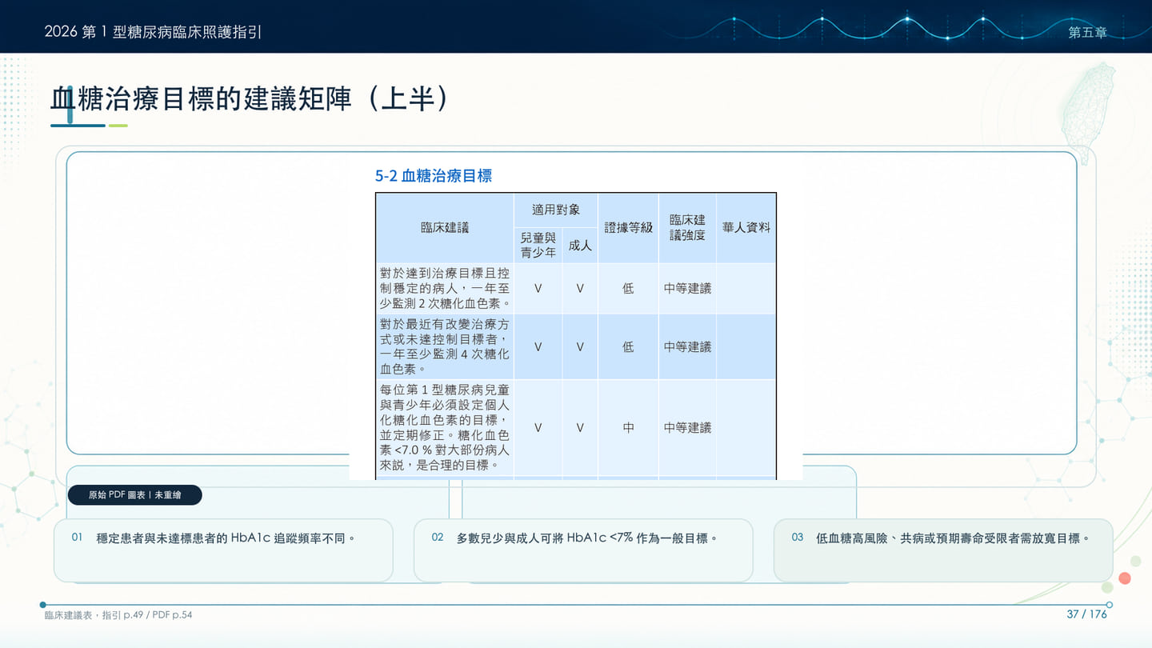
Notes:
這頁先抓住一個核心：穩定患者與未達標患者的 HbA1c 追蹤頻率不同。接著依畫面順序看，多數兒少與成人可將 HbA1c <7% 作為一般目標。；低血糖高風險、共病或預期壽命受限者需放寬目標。；本頁放大原始素材前半，保留表名、表頭、數值與證據欄位。。閱讀原始素材時，先看欄位或流程的分類，再核對數值、適用族群與例外條件；不要只擷取單一門檻脫離上下文。臨床落地時仍需同時考量低血糖風險、共病、生活情境、照護資源與病人偏好。下一頁我們將進入「血糖治療目標的建議矩陣（下半）」。
---
注意點：
- 重點：穩定患者與未達標患者的 HbA1c 追蹤頻率不同。
- 畫面引導：先看標題與主要素材，再依編號閱讀解說，最後看頁尾臨床提醒。
- 節奏：原始表格或流程頁請放慢，留時間讓聽眾核對數值與條件。
- 補充：臨床建議表，指引 p.49 / PDF p.54；暫定 `assets/figures/ch05_p049_target_recommendations_part_a.png`；裁切 A，保留原始表名、表頭與前半內容。

Slide 38
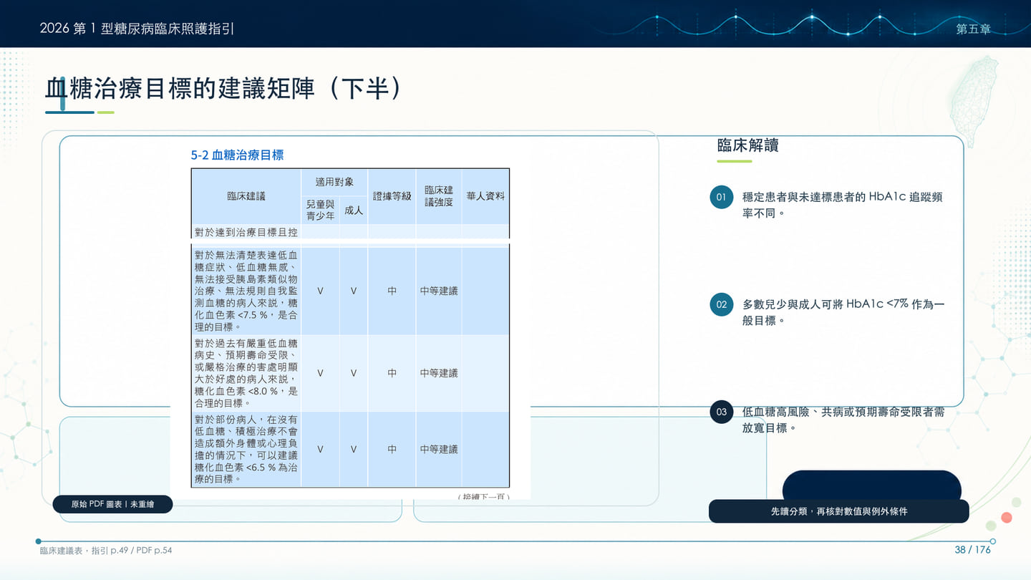
Notes:
這頁先抓住一個核心：穩定患者與未達標患者的 HbA1c 追蹤頻率不同。接著依畫面順序看，多數兒少與成人可將 HbA1c <7% 作為一般目標。；低血糖高風險、共病或預期壽命受限者需放寬目標。；本頁接續原始素材後半；重複原始表頭並保留註腳，不重新輸入內容。。閱讀原始素材時，先看欄位或流程的分類，再核對數值、適用族群與例外條件；不要只擷取單一門檻脫離上下文。臨床落地時仍需同時考量低血糖風險、共病、生活情境、照護資源與病人偏好。下一頁我們將進入「不同糖尿病族群的 CGM 目標」。
---
注意點：
- 重點：穩定患者與未達標患者的 HbA1c 追蹤頻率不同。
- 畫面引導：先看標題與主要素材，再依編號閱讀解說，最後看頁尾臨床提醒。
- 節奏：原始表格或流程頁請放慢，留時間讓聽眾核對數值與條件。
- 補充：臨床建議表，指引 p.49 / PDF p.54；暫定 `assets/figures/ch05_p049_target_recommendations_part_b.png`；裁切 B，重複原始表頭並保留後半內容與註腳。

Slide 39
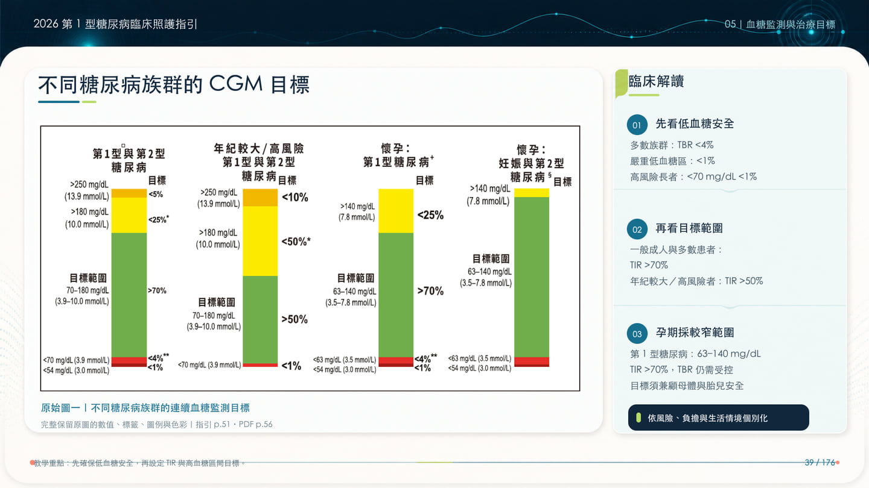
Notes:
這頁先抓住一個核心：四類族群的 TIR、TBR 與 TAR 目標不同。接著依畫面順序看，目標必須同時考慮低血糖安全與長期併發症風險。；圖形化目標有助於醫病共同決策與衛教。。閱讀原始素材時，先看欄位或流程的分類，再核對數值、適用族群與例外條件；不要只擷取單一門檻脫離上下文。臨床落地時仍需同時考量低血糖風險、共病、生活情境、照護資源與病人偏好。下一頁我們將進入「HbA1c 可能被哪些非血糖因素改變」。
---
注意點：
- 重點：四類族群的 TIR、TBR 與 TAR 目標不同。
- 畫面引導：先看標題與主要素材，再依編號閱讀解說，最後看頁尾臨床提醒。
- 節奏：原始表格或流程頁請放慢，留時間讓聽眾核對數值與條件。
- 補充：圖一，指引 p.51 / PDF p.56；暫定 `assets/figures/ch05_p051_cgm_targets.png`。

Slide 40
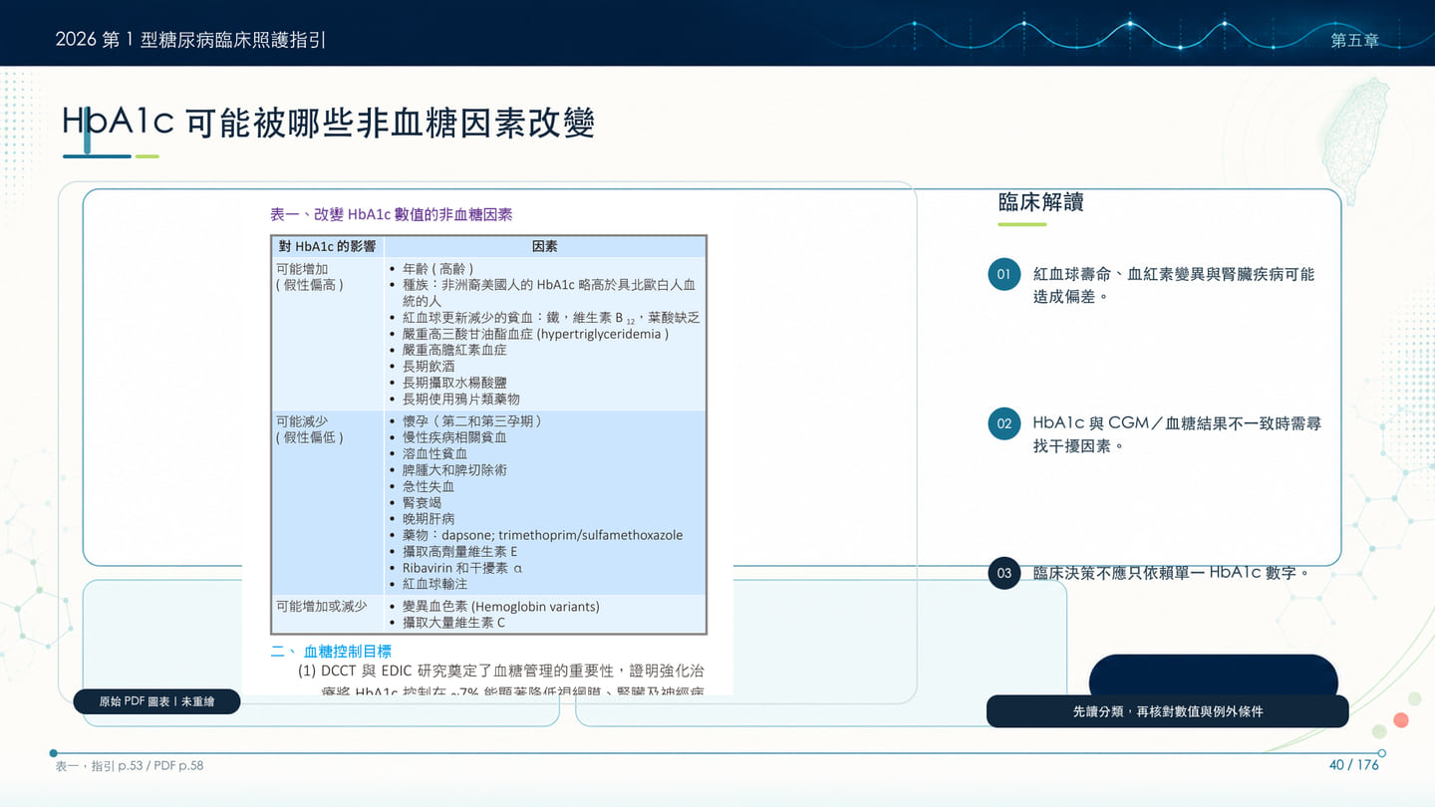
Notes:
這頁先抓住一個核心：紅血球壽命、血紅素變異與腎臟疾病可能造成偏差。接著依畫面順序看，HbA1c 與 CGM／血糖結果不一致時需尋找干擾因素。；臨床決策不應只依賴單一 HbA1c 數字。。閱讀原始素材時，先看欄位或流程的分類，再核對數值、適用族群與例外條件；不要只擷取單一門檻脫離上下文。臨床落地時仍需同時考量低血糖風險、共病、生活情境、照護資源與病人偏好。下一頁我們將進入「把監測結果轉成個別化目標」。
---
注意點：
- 重點：紅血球壽命、血紅素變異與腎臟疾病可能造成偏差。
- 畫面引導：先看標題與主要素材，再依編號閱讀解說，最後看頁尾臨床提醒。
- 節奏：原始表格或流程頁請放慢，留時間讓聽眾核對數值與條件。
- 補充：表一，指引 p.53 / PDF p.58；暫定 `assets/figures/ch05_p053_hba1c_interference.png`。

Slide 41
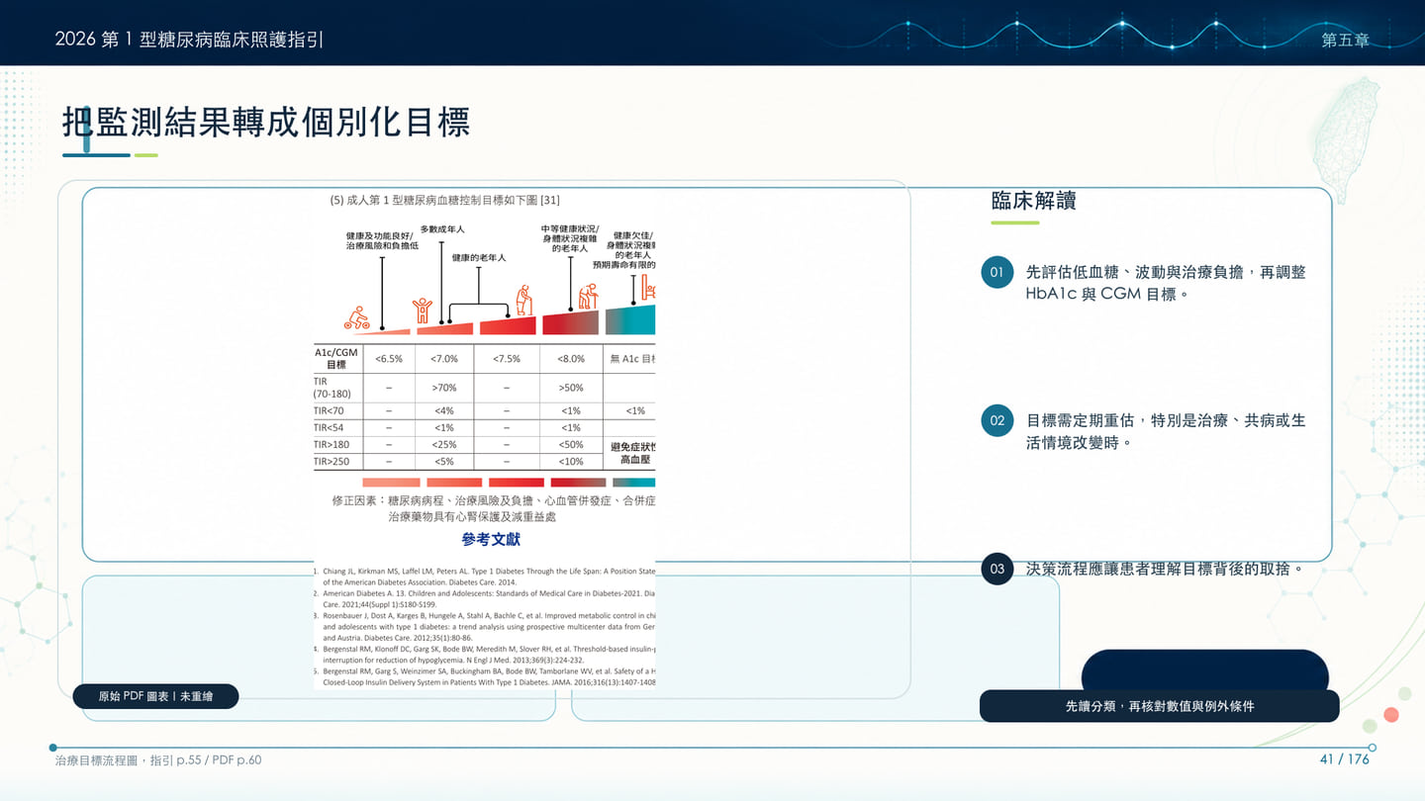
Notes:
這頁先抓住一個核心：先評估低血糖、波動與治療負擔，再調整 HbA1c 與 CGM 目標。接著依畫面順序看，目標需定期重估，特別是治療、共病或生活情境改變時。；決策流程應讓患者理解目標背後的取捨。。閱讀原始素材時，先看欄位或流程的分類，再核對數值、適用族群與例外條件；不要只擷取單一門檻脫離上下文。臨床落地時仍需同時考量低血糖風險、共病、生活情境、照護資源與病人偏好。下一頁我們將進入「第六章｜非藥物照護也是治療核心」。
---
注意點：
- 重點：先評估低血糖、波動與治療負擔，再調整 HbA1c 與 CGM 目標。
- 畫面引導：先看標題與主要素材，再依編號閱讀解說，最後看頁尾臨床提醒。
- 節奏：原始表格或流程頁請放慢，留時間讓聽眾核對數值與條件。
- 補充：治療目標流程圖，指引 p.55 / PDF p.60；暫定 `assets/figures/ch05_p055_target_flow.png`。

Slide 42
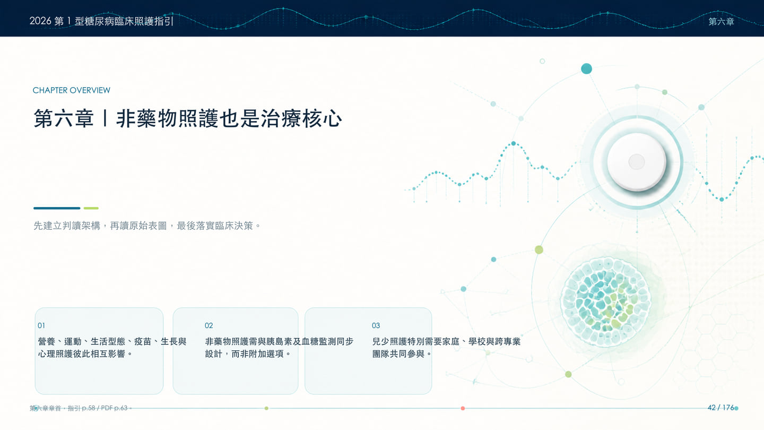
Notes:
這一章聚焦「非藥物照護也是治療核心」。營養、運動、生活型態、疫苗、生長與心理照護彼此相互影響。非藥物照護需與胰島素及血糖監測同步設計，而非附加選項。兒少照護特別需要家庭、學校與跨專業團隊共同參與。接下來會先建立共同判讀架構，再逐頁查看原始建議、表格或流程，最後轉成臨床可執行的步驟。下一頁我們將進入「體重管理與營養照護建議矩陣（上半）」。
---
注意點：
- 重點：營養、運動、生活型態、疫苗、生長與心理照護彼此相互影響。
- 畫面引導：先看標題與主要素材，再依編號閱讀解說，最後看頁尾臨床提醒。
- 節奏：原始表格或流程頁請放慢，留時間讓聽眾核對數值與條件。
- 補充：第六章章首，指引 p.58 / PDF p.63。

Slide 43
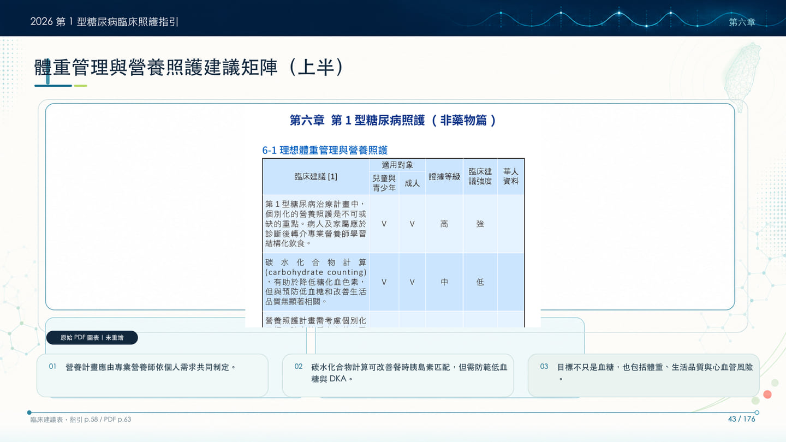
Notes:
這頁先抓住一個核心：營養計畫應由專業營養師依個人需求共同制定。接著依畫面順序看，碳水化合物計算可改善餐時胰島素匹配，但需防範低血糖與 DKA。；目標不只是血糖，也包括體重、生活品質與心血管風險。；本頁放大原始素材前半，保留表名、表頭、數值與證據欄位。。閱讀原始素材時，先看欄位或流程的分類，再核對數值、適用族群與例外條件；不要只擷取單一門檻脫離上下文。臨床落地時仍需同時考量低血糖風險、共病、生活情境、照護資源與病人偏好。下一頁我們將進入「體重管理與營養照護建議矩陣（下半）」。
---
注意點：
- 重點：營養計畫應由專業營養師依個人需求共同制定。
- 畫面引導：先看標題與主要素材，再依編號閱讀解說，最後看頁尾臨床提醒。
- 節奏：原始表格或流程頁請放慢，留時間讓聽眾核對數值與條件。
- 補充：臨床建議表，指引 p.58 / PDF p.63；暫定 `assets/figures/ch06_p058_nutrition_recommendations_part_a.png`；裁切 A，保留原始表名、表頭與前半內容。

Slide 44
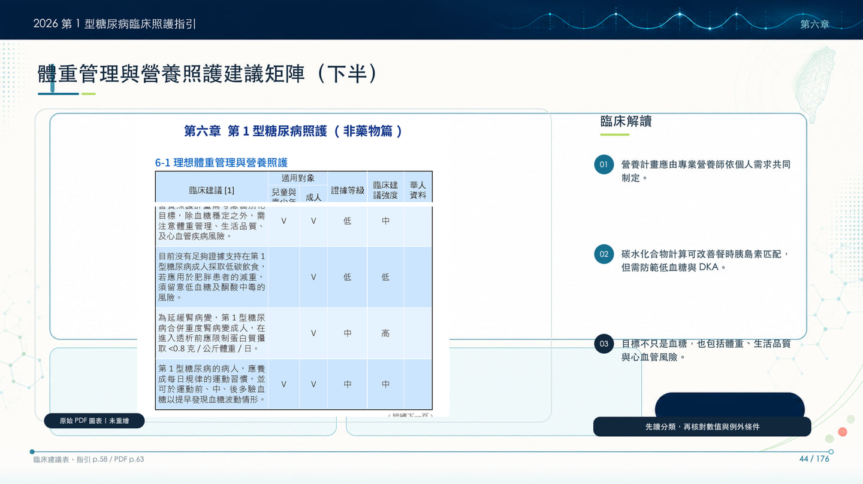
Notes:
這頁先抓住一個核心：營養計畫應由專業營養師依個人需求共同制定。接著依畫面順序看，碳水化合物計算可改善餐時胰島素匹配，但需防範低血糖與 DKA。；目標不只是血糖，也包括體重、生活品質與心血管風險。；本頁接續原始素材後半；重複原始表頭並保留註腳，不重新輸入內容。。閱讀原始素材時，先看欄位或流程的分類，再核對數值、適用族群與例外條件；不要只擷取單一門檻脫離上下文。臨床落地時仍需同時考量低血糖風險、共病、生活情境、照護資源與病人偏好。下一頁我們將進入「碳水化合物計算與個別化營養策略」。
---
注意點：
- 重點：營養計畫應由專業營養師依個人需求共同制定。
- 畫面引導：先看標題與主要素材，再依編號閱讀解說，最後看頁尾臨床提醒。
- 節奏：原始表格或流程頁請放慢，留時間讓聽眾核對數值與條件。
- 補充：臨床建議表，指引 p.58 / PDF p.63；暫定 `assets/figures/ch06_p058_nutrition_recommendations_part_b.png`；裁切 B，重複原始表頭並保留後半內容與註腳。

Slide 45
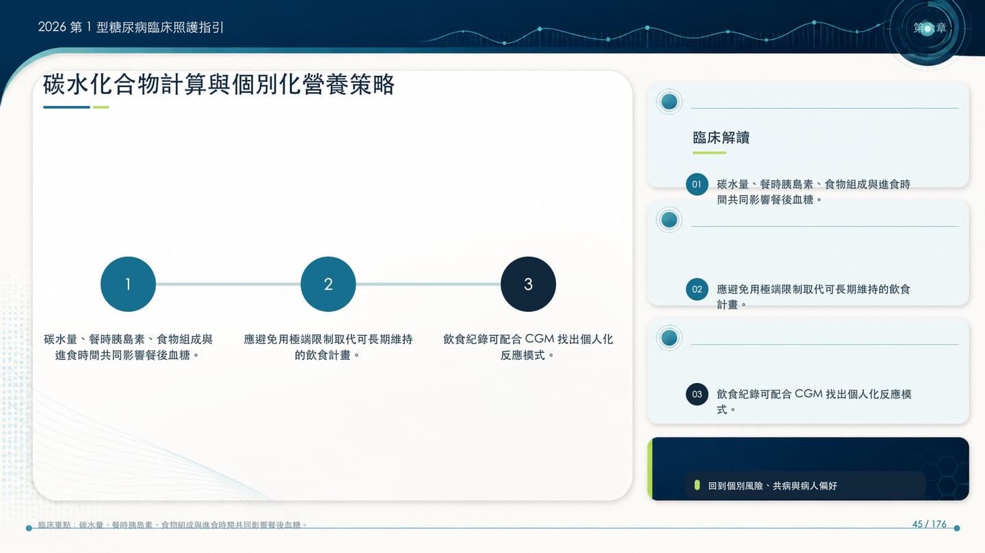
Notes:
這頁先抓住一個核心：碳水量、餐時胰島素、食物組成與進食時間共同影響餐後血糖。接著依畫面順序看，應避免用極端限制取代可長期維持的飲食計畫。；飲食紀錄可配合 CGM 找出個人化反應模式。。臨床落地時仍需同時考量低血糖風險、共病、生活情境、照護資源與病人偏好。下一頁我們將進入「不同運動類型如何影響血糖」。
---
注意點：
- 重點：碳水量、餐時胰島素、食物組成與進食時間共同影響餐後血糖。
- 畫面引導：先看標題與主要素材，再依編號閱讀解說，最後看頁尾臨床提醒。
- 節奏：原始表格或流程頁請放慢，留時間讓聽眾核對數值與條件。
- 補充：指引 p.59–64 / PDF p.64–69；無獨立表圖。

Slide 46
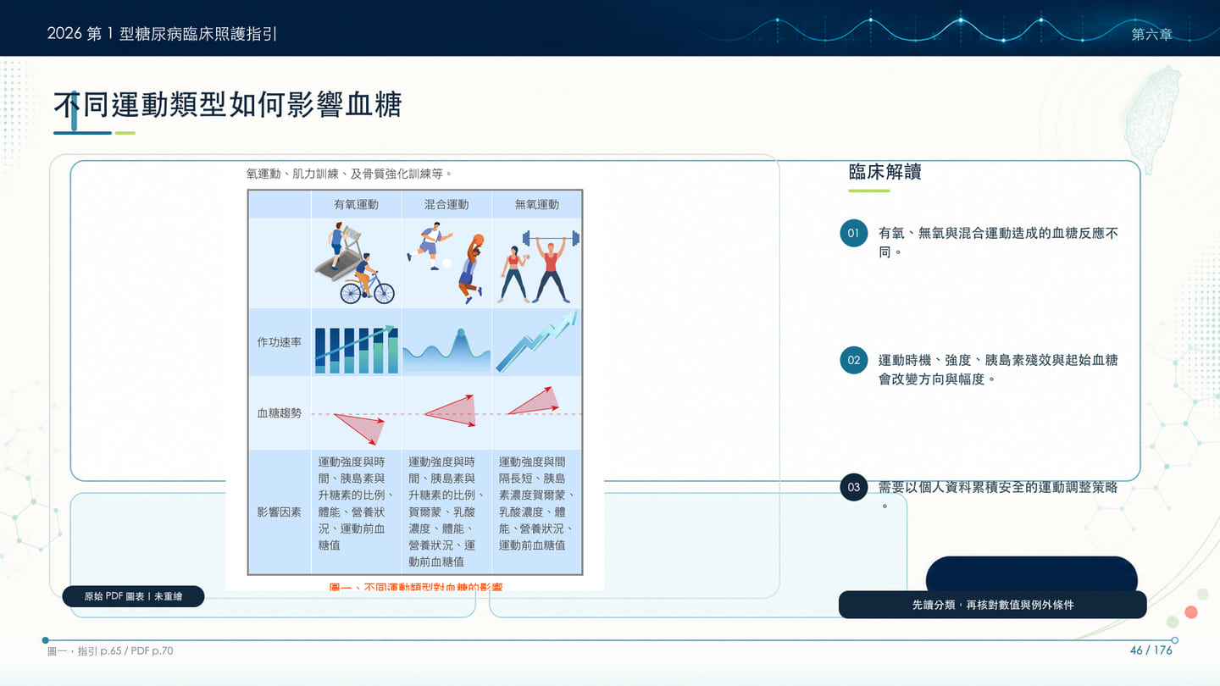
Notes:
這頁先抓住一個核心：有氧、無氧與混合運動造成的血糖反應不同。接著依畫面順序看，運動時機、強度、胰島素殘效與起始血糖會改變方向與幅度。；需要以個人資料累積安全的運動調整策略。。閱讀原始素材時，先看欄位或流程的分類，再核對數值、適用族群與例外條件；不要只擷取單一門檻脫離上下文。臨床落地時仍需同時考量低血糖風險、共病、生活情境、照護資源與病人偏好。下一頁我們將進入「運動前的醣類攝取建議」。
---
注意點：
- 重點：有氧、無氧與混合運動造成的血糖反應不同。
- 畫面引導：先看標題與主要素材，再依編號閱讀解說，最後看頁尾臨床提醒。
- 節奏：原始表格或流程頁請放慢，留時間讓聽眾核對數值與條件。
- 補充：圖一，指引 p.65 / PDF p.70；暫定 `assets/figures/ch06_p065_exercise_effects.png`。

Slide 47
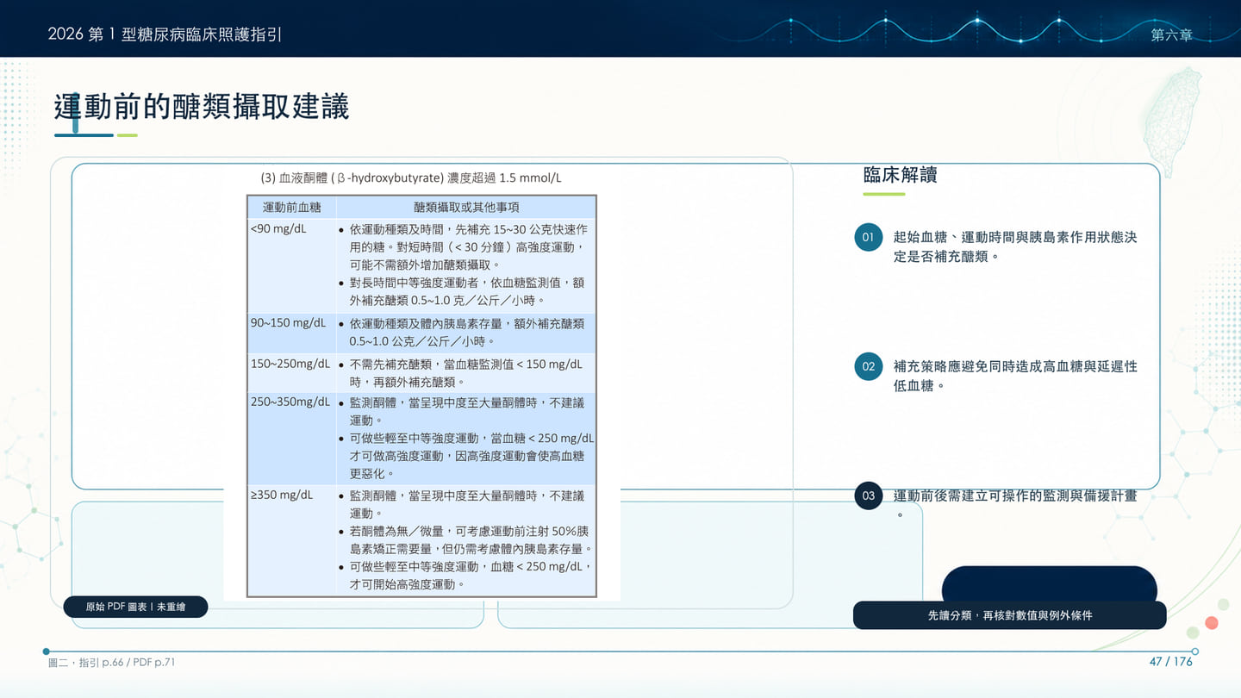
Notes:
這頁先抓住一個核心：起始血糖、運動時間與胰島素作用狀態決定是否補充醣類。接著依畫面順序看，補充策略應避免同時造成高血糖與延遲性低血糖。；運動前後需建立可操作的監測與備援計畫。。閱讀原始素材時，先看欄位或流程的分類，再核對數值、適用族群與例外條件；不要只擷取單一門檻脫離上下文。臨床落地時仍需同時考量低血糖風險、共病、生活情境、照護資源與病人偏好。下一頁我們將進入「運動前餐時速效胰島素如何調整」。
---
注意點：
- 重點：起始血糖、運動時間與胰島素作用狀態決定是否補充醣類。
- 畫面引導：先看標題與主要素材，再依編號閱讀解說，最後看頁尾臨床提醒。
- 節奏：原始表格或流程頁請放慢，留時間讓聽眾核對數值與條件。
- 補充：圖二，指引 p.66 / PDF p.71；暫定 `assets/figures/ch06_p066_exercise_carbs.png`。

Slide 48
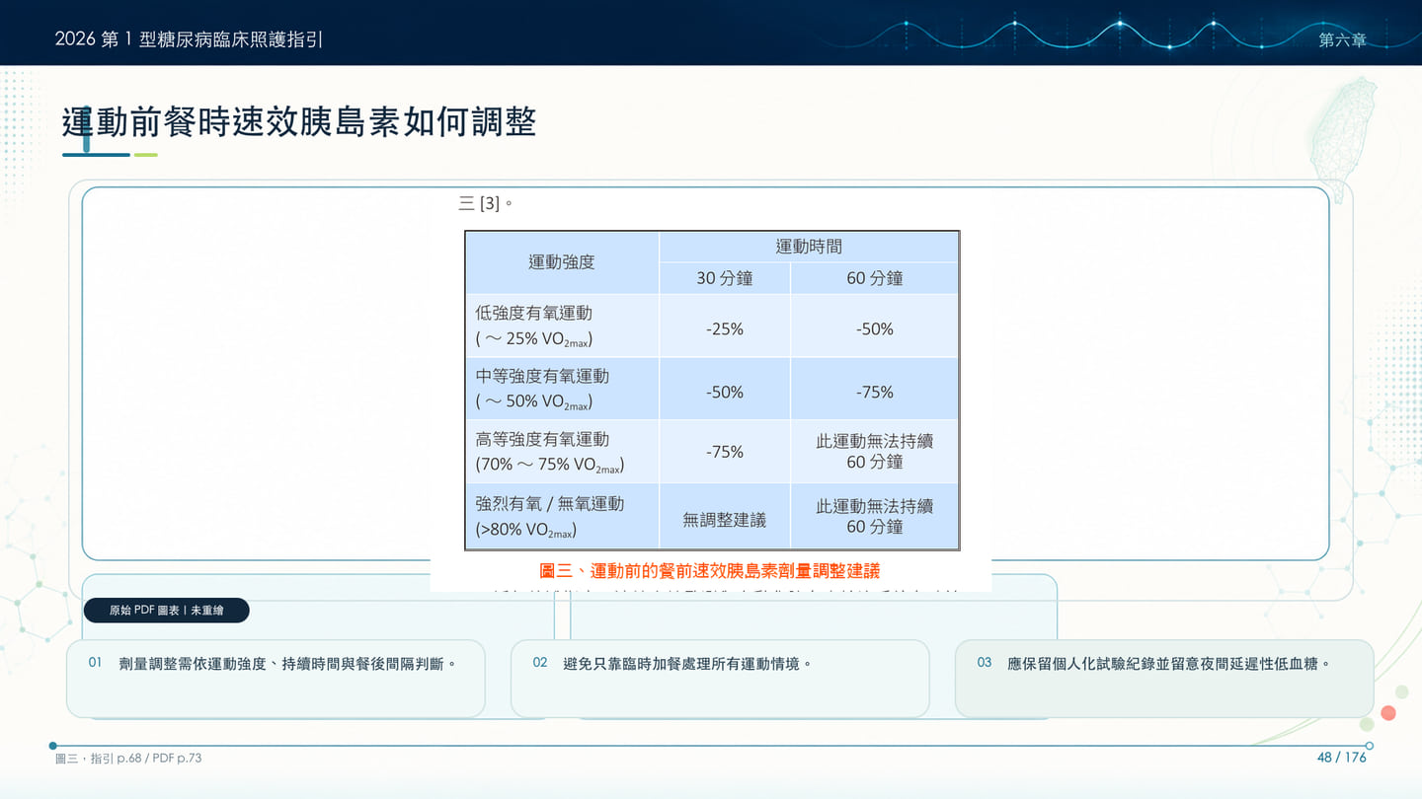
Notes:
這頁先抓住一個核心：劑量調整需依運動強度、持續時間與餐後間隔判斷。接著依畫面順序看，避免只靠臨時加餐處理所有運動情境。；應保留個人化試驗紀錄並留意夜間延遲性低血糖。。閱讀原始素材時，先看欄位或流程的分類，再核對數值、適用族群與例外條件；不要只擷取單一門檻脫離上下文。臨床落地時仍需同時考量低血糖風險、共病、生活情境、照護資源與病人偏好。下一頁我們將進入「從生活型態到兒少成長與心理健康」。
---
注意點：
- 重點：劑量調整需依運動強度、持續時間與餐後間隔判斷。
- 畫面引導：先看標題與主要素材，再依編號閱讀解說，最後看頁尾臨床提醒。
- 節奏：原始表格或流程頁請放慢，留時間讓聽眾核對數值與條件。
- 補充：圖三，指引 p.68 / PDF p.73；暫定 `assets/figures/ch06_p068_exercise_bolus.png`。

Slide 49
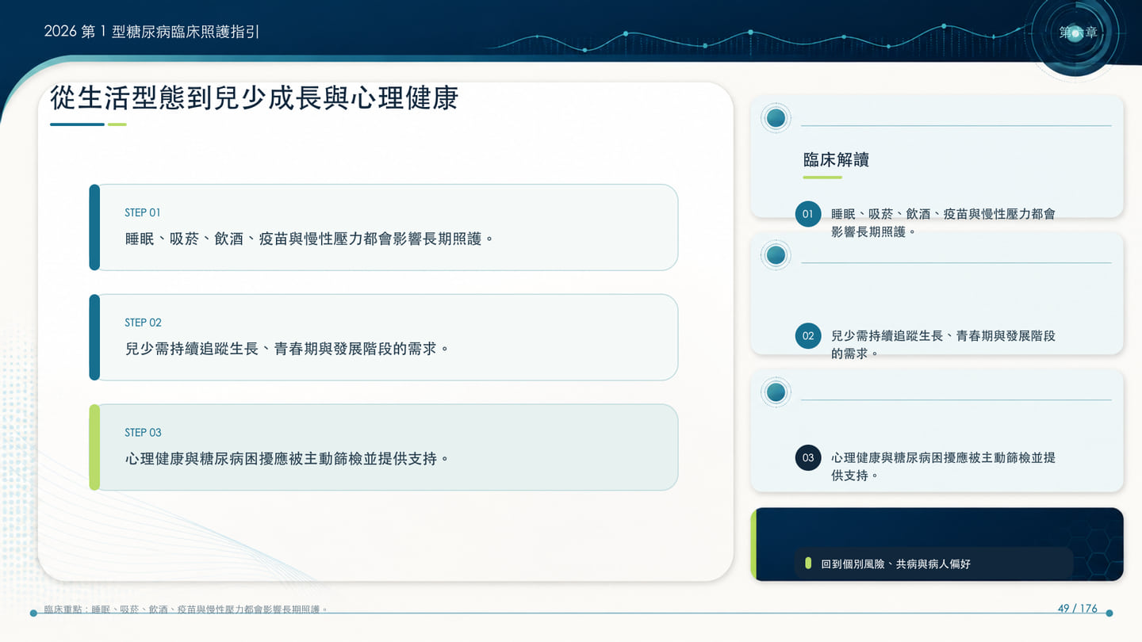
Notes:
這頁先抓住一個核心：睡眠、吸菸、飲酒、疫苗與慢性壓力都會影響長期照護。接著依畫面順序看，兒少需持續追蹤生長、青春期與發展階段的需求。；心理健康與糖尿病困擾應被主動篩檢並提供支持。。臨床落地時仍需同時考量低血糖風險、共病、生活情境、照護資源與病人偏好。下一頁我們將進入「第七章｜胰島素、幫浦與自動化治療」。
---
注意點：
- 重點：睡眠、吸菸、飲酒、疫苗與慢性壓力都會影響長期照護。
- 畫面引導：先看標題與主要素材，再依編號閱讀解說，最後看頁尾臨床提醒。
- 節奏：原始表格或流程頁請放慢，留時間讓聽眾核對數值與條件。
- 補充：指引 p.70–78 / PDF p.75–83；無獨立表圖。

Slide 50
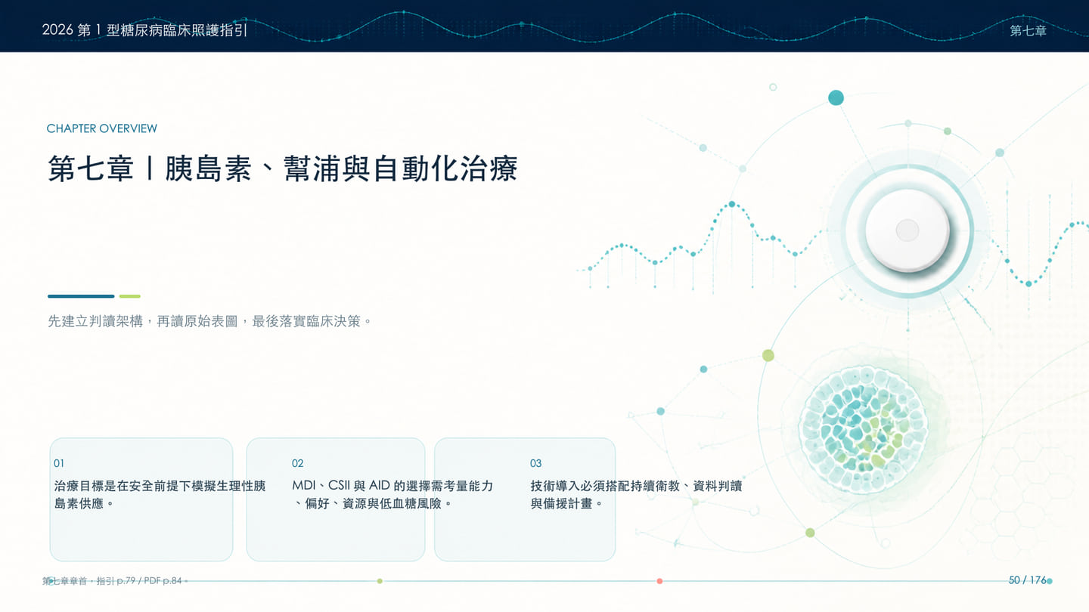
Notes:
這一章聚焦「胰島素、幫浦與自動化治療」。治療目標是在安全前提下模擬生理性胰島素供應。MDI、CSII 與 AID 的選擇需考量能力、偏好、資源與低血糖風險。技術導入必須搭配持續衛教、資料判讀與備援計畫。接下來會先建立共同判讀架構，再逐頁查看原始建議、表格或流程，最後轉成臨床可執行的步驟。下一頁我們將進入「胰島素治療的建議矩陣（上半）」。
---
注意點：
- 重點：治療目標是在安全前提下模擬生理性胰島素供應。
- 畫面引導：先看標題與主要素材，再依編號閱讀解說，最後看頁尾臨床提醒。
- 節奏：原始表格或流程頁請放慢，留時間讓聽眾核對數值與條件。
- 補充：第七章章首，指引 p.79 / PDF p.84。

Slide 51

Notes:
這頁先抓住一個核心：胰島素處方需針對每位患者個別化。接著依畫面順序看，多數患者應採 MDI 或幫浦等接近生理性的治療方式。；不建議常規使用彈性較低且低血糖風險較高的組合。；本頁放大原始素材前半，保留表名、表頭、數值與證據欄位。。閱讀原始素材時，先看欄位或流程的分類，再核對數值、適用族群與例外條件；不要只擷取單一門檻脫離上下文。臨床落地時仍需同時考量低血糖風險、共病、生活情境、照護資源與病人偏好。下一頁我們將進入「胰島素治療的建議矩陣（下半）」。
---
注意點：
- 重點：胰島素處方需針對每位患者個別化。
- 畫面引導：先看標題與主要素材，再依編號閱讀解說，最後看頁尾臨床提醒。
- 節奏：原始表格或流程頁請放慢，留時間讓聽眾核對數值與條件。
- 補充：臨床建議表，指引 p.79 / PDF p.84；暫定 `assets/figures/ch07_p079_insulin_recommendations_part_a.png`；裁切 A，保留原始表名、表頭與前半內容。

Slide 52

Notes:
這頁先抓住一個核心：胰島素處方需針對每位患者個別化。接著依畫面順序看，多數患者應採 MDI 或幫浦等接近生理性的治療方式。；不建議常規使用彈性較低且低血糖風險較高的組合。；本頁接續原始素材後半；重複原始表頭並保留註腳，不重新輸入內容。。閱讀原始素材時，先看欄位或流程的分類，再核對數值、適用族群與例外條件；不要只擷取單一門檻脫離上下文。臨床落地時仍需同時考量低血糖風險、共病、生活情境、照護資源與病人偏好。下一頁我們將進入「如何在 MDI、幫浦與 AID 間選擇」。
---
注意點：
- 重點：胰島素處方需針對每位患者個別化。
- 畫面引導：先看標題與主要素材，再依編號閱讀解說，最後看頁尾臨床提醒。
- 節奏：原始表格或流程頁請放慢，留時間讓聽眾核對數值與條件。
- 補充：臨床建議表，指引 p.79 / PDF p.84；暫定 `assets/figures/ch07_p079_insulin_recommendations_part_b.png`；裁切 B，重複原始表頭並保留後半內容與註腳。

Slide 53

Notes:
這頁先抓住一個核心：先確認患者的目標、操作能力、生活型態與費用負擔。接著依畫面順序看，技術複雜度必須與教育、支援與故障備援能力匹配。；治療選擇應定期重估，不是一次決定後永久固定。。臨床落地時仍需同時考量低血糖風險、共病、生活情境、照護資源與病人偏好。下一頁我們將進入「胰島素治療起始與調整演算法」。
---
注意點：
- 重點：先確認患者的目標、操作能力、生活型態與費用負擔。
- 畫面引導：先看標題與主要素材，再依編號閱讀解說，最後看頁尾臨床提醒。
- 節奏：原始表格或流程頁請放慢，留時間讓聽眾核對數值與條件。
- 補充：指引 p.80–84 / PDF p.85–89；無獨立表圖。

Slide 54

Notes:
這頁先抓住一個核心：先建立基礎與餐時胰島素的合理比例。接著依畫面順序看，使用血糖趨勢、餐食與低血糖紀錄逐步調整。；任何調整都需保留低血糖與高血糖的安全邊界。。閱讀原始素材時，先看欄位或流程的分類，再核對數值、適用族群與例外條件；不要只擷取單一門檻脫離上下文。臨床落地時仍需同時考量低血糖風險、共病、生活情境、照護資源與病人偏好。下一頁我們將進入「成年人血糖處理流程」。
---
注意點：
- 重點：先建立基礎與餐時胰島素的合理比例。
- 畫面引導：先看標題與主要素材，再依編號閱讀解說，最後看頁尾臨床提醒。
- 節奏：原始表格或流程頁請放慢，留時間讓聽眾核對數值與條件。
- 補充：胰島素治療流程圖，指引 p.85 / PDF p.90；暫定 `assets/figures/ch07_p085_insulin_algorithm.png`。

Slide 55

Notes:
這頁先抓住一個核心：以目前治療模式與血糖問題定位需要調整的環節。接著依畫面順序看，CGM、MDI、幫浦與教育介入應依問題組合，而非單純升級設備。；流程終點是可持續、可理解且能降低風險的方案。。閱讀原始素材時，先看欄位或流程的分類，再核對數值、適用族群與例外條件；不要只擷取單一門檻脫離上下文。臨床落地時仍需同時考量低血糖風險、共病、生活情境、照護資源與病人偏好。下一頁我們將進入「各種胰島素施打組合的優缺點」。
---
注意點：
- 重點：以目前治療模式與血糖問題定位需要調整的環節。
- 畫面引導：先看標題與主要素材，再依編號閱讀解說，最後看頁尾臨床提醒。
- 節奏：原始表格或流程頁請放慢，留時間讓聽眾核對數值與條件。
- 補充：圖二，指引 p.86 / PDF p.91；暫定 `assets/figures/ch07_p086_adult_glucose_flow.png`。

Slide 56

Notes:
這頁先抓住一個核心：比較 MDI、預混與其他組合在控制能力、複雜度與低血糖風險的差異。接著依畫面順序看，最佳方案取決於患者能否正確執行與長期維持。；表格可用於共同決策時說明治療取捨。。閱讀原始素材時，先看欄位或流程的分類，再核對數值、適用族群與例外條件；不要只擷取單一門檻脫離上下文。臨床落地時仍需同時考量低血糖風險、共病、生活情境、照護資源與病人偏好。下一頁我們將進入「生活彈性、低血糖風險與費用比較」。
---
注意點：
- 重點：比較 MDI、預混與其他組合在控制能力、複雜度與低血糖風險的差異。
- 畫面引導：先看標題與主要素材，再依編號閱讀解說，最後看頁尾臨床提醒。
- 節奏：原始表格或流程頁請放慢，留時間讓聽眾核對數值與條件。
- 補充：表二，指引 p.88 / PDF p.93；暫定 `assets/figures/ch07_p088_regimen_pros_cons.png`。

Slide 57

Notes:
這頁先抓住一個核心：不同施打組合在生活彈性、風險與成本間沒有單一最佳答案。接著依畫面順序看，患者偏好與經濟可近性會直接影響依從性。；共同決策需同時呈現臨床利益與實際負擔。。閱讀原始素材時，先看欄位或流程的分類，再核對數值、適用族群與例外條件；不要只擷取單一門檻脫離上下文。臨床落地時仍需同時考量低血糖風險、共病、生活情境、照護資源與病人偏好。下一頁我們將進入「成年人胰島素幫浦治療適應症」。
---
注意點：
- 重點：不同施打組合在生活彈性、風險與成本間沒有單一最佳答案。
- 畫面引導：先看標題與主要素材，再依編號閱讀解說，最後看頁尾臨床提醒。
- 節奏：原始表格或流程頁請放慢，留時間讓聽眾核對數值與條件。
- 補充：表三，指引 p.89 / PDF p.94；暫定 `assets/figures/ch07_p089_regimen_tradeoffs.png`。

Slide 58

Notes:
這頁先抓住一個核心：反覆低血糖、血糖波動與未達標是常見評估情境。接著依畫面順序看，幫浦前需確認操作能力、教育程度與追蹤支援。；適應症判斷需同時考慮患者意願與治療負擔。。閱讀原始素材時，先看欄位或流程的分類，再核對數值、適用族群與例外條件；不要只擷取單一門檻脫離上下文。臨床落地時仍需同時考量低血糖風險、共病、生活情境、照護資源與病人偏好。下一頁我們將進入「成年人胰島素幫浦的基礎設定」。
---
注意點：
- 重點：反覆低血糖、血糖波動與未達標是常見評估情境。
- 畫面引導：先看標題與主要素材，再依編號閱讀解說，最後看頁尾臨床提醒。
- 節奏：原始表格或流程頁請放慢，留時間讓聽眾核對數值與條件。
- 補充：表一，指引 p.100 / PDF p.105；暫定 `assets/figures/ch07_p100_pump_indications.png`。

Slide 59

Notes:
這頁先抓住一個核心：基礎率、碳水比、校正因子與作用時間需以個人資料設定。接著依畫面順序看，初始參數只是起點，必須透過 CGM／SMBG 趨勢持續修正。；設定變更需避免同時改動過多參數而無法判讀效果。。閱讀原始素材時，先看欄位或流程的分類，再核對數值、適用族群與例外條件；不要只擷取單一門檻脫離上下文。臨床落地時仍需同時考量低血糖風險、共病、生活情境、照護資源與病人偏好。下一頁我們將進入「幫浦調整流程與住院評估」。
---
注意點：
- 重點：基礎率、碳水比、校正因子與作用時間需以個人資料設定。
- 畫面引導：先看標題與主要素材，再依編號閱讀解說，最後看頁尾臨床提醒。
- 節奏：原始表格或流程頁請放慢，留時間讓聽眾核對數值與條件。
- 補充：表二，指引 p.101 / PDF p.106；暫定 `assets/figures/ch07_p101_pump_settings.png`。

Slide 60

Notes:
這頁先抓住一個核心：居家調整與住院期間是否續用幫浦需要不同的安全檢核。接著依畫面順序看，意識、操作能力、供應品與病情穩定度是續用關鍵。；發生 DKA 或無法安全操作時應立即轉換治療流程。。閱讀原始素材時，先看欄位或流程的分類，再核對數值、適用族群與例外條件；不要只擷取單一門檻脫離上下文。臨床落地時仍需同時考量低血糖風險、共病、生活情境、照護資源與病人偏好。下一頁我們將進入「特殊檢查時能否繼續使用幫浦」。
---
注意點：
- 重點：居家調整與住院期間是否續用幫浦需要不同的安全檢核。
- 畫面引導：先看標題與主要素材，再依編號閱讀解說，最後看頁尾臨床提醒。
- 節奏：原始表格或流程頁請放慢，留時間讓聽眾核對數值與條件。
- 補充：圖一、圖二，指引 p.104 / PDF p.109；暫定 `assets/figures/ch07_p104_pump_flows.png`。

Slide 61

Notes:
這頁先抓住一個核心：影像、手術與其他檢查會有不同設備與安全限制。接著依畫面順序看，必須預先規劃暫停幫浦後的胰島素替代方案。；治療交接需明確記錄裝置狀態與恢復時間。。閱讀原始素材時，先看欄位或流程的分類，再核對數值、適用族群與例外條件；不要只擷取單一門檻脫離上下文。臨床落地時仍需同時考量低血糖風險、共病、生活情境、照護資源與病人偏好。下一頁我們將進入「第八章｜急性併發症：先救命，再找原因」。
---
注意點：
- 重點：影像、手術與其他檢查會有不同設備與安全限制。
- 畫面引導：先看標題與主要素材，再依編號閱讀解說，最後看頁尾臨床提醒。
- 節奏：原始表格或流程頁請放慢，留時間讓聽眾核對數值與條件。
- 補充：表三，指引 p.105 / PDF p.110；暫定 `assets/figures/ch07_p105_pump_procedure_use.png`。

Slide 62

Notes:
這一章聚焦「急性併發症：先救命，再找原因」。本章聚焦低血糖、DKA 與高血糖高滲透壓狀態。急症處理需使用標準化流程，同時辨識誘發原因。出院前的預防教育與治療修正是避免再發的核心。接下來會先建立共同判讀架構，再逐頁查看原始建議、表格或流程，最後轉成臨床可執行的步驟。下一頁我們將進入「低血糖處置建議矩陣（上半）」。
---
注意點：
- 重點：本章聚焦低血糖、DKA 與高血糖高滲透壓狀態。
- 畫面引導：先看標題與主要素材，再依編號閱讀解說，最後看頁尾臨床提醒。
- 節奏：原始表格或流程頁請放慢，留時間讓聽眾核對數值與條件。
- 補充：第八章章首，指引 p.116 / PDF p.121。

Slide 63

Notes:
這頁先抓住一個核心：清醒患者優先使用快速吸收醣類並於 15 分鐘後複測。接著依畫面順序看，無法口服或意識不清時需使用升糖素或靜脈葡萄糖。；曾發生嚴重或不自覺低血糖者應重新評估治療目標。；本頁放大原始素材前半，保留表名、表頭、數值與證據欄位。。閱讀原始素材時，先看欄位或流程的分類，再核對數值、適用族群與例外條件；不要只擷取單一門檻脫離上下文。臨床落地時仍需同時考量低血糖風險、共病、生活情境、照護資源與病人偏好。下一頁我們將進入「低血糖處置建議矩陣（下半）」。
---
注意點：
- 重點：清醒患者優先使用快速吸收醣類並於 15 分鐘後複測。
- 畫面引導：先看標題與主要素材，再依編號閱讀解說，最後看頁尾臨床提醒。
- 節奏：原始表格或流程頁請放慢，留時間讓聽眾核對數值與條件。
- 補充：臨床建議表，指引 p.116 / PDF p.121；暫定 `assets/figures/ch08_p116_hypoglycemia_recommendations_part_a.png`；裁切 A，保留原始表名、表頭與前半內容。

Slide 64

Notes:
這頁先抓住一個核心：清醒患者優先使用快速吸收醣類並於 15 分鐘後複測。接著依畫面順序看，無法口服或意識不清時需使用升糖素或靜脈葡萄糖。；曾發生嚴重或不自覺低血糖者應重新評估治療目標。；本頁接續原始素材後半；重複原始表頭並保留註腳，不重新輸入內容。。閱讀原始素材時，先看欄位或流程的分類，再核對數值、適用族群與例外條件；不要只擷取單一門檻脫離上下文。臨床落地時仍需同時考量低血糖風險、共病、生活情境、照護資源與病人偏好。下一頁我們將進入「低血糖的分類」。
---
注意點：
- 重點：清醒患者優先使用快速吸收醣類並於 15 分鐘後複測。
- 畫面引導：先看標題與主要素材，再依編號閱讀解說，最後看頁尾臨床提醒。
- 節奏：原始表格或流程頁請放慢，留時間讓聽眾核對數值與條件。
- 補充：臨床建議表，指引 p.116 / PDF p.121；暫定 `assets/figures/ch08_p116_hypoglycemia_recommendations_part_b.png`；裁切 B，重複原始表頭並保留後半內容與註腳。

Slide 65

Notes:
這頁先抓住一個核心：分類依血糖值、是否需要他人協助與臨床後果判定。接著依畫面順序看，第三級低血糖即使沒有現場數值也屬嚴重事件。；分級會影響治療調整、教育與駕駛等安全建議。。閱讀原始素材時，先看欄位或流程的分類，再核對數值、適用族群與例外條件；不要只擷取單一門檻脫離上下文。臨床落地時仍需同時考量低血糖風險、共病、生活情境、照護資源與病人偏好。下一頁我們將進入「從一次低血糖事件找到可改變的原因」。
---
注意點：
- 重點：分類依血糖值、是否需要他人協助與臨床後果判定。
- 畫面引導：先看標題與主要素材，再依編號閱讀解說，最後看頁尾臨床提醒。
- 節奏：原始表格或流程頁請放慢，留時間讓聽眾核對數值與條件。
- 補充：表 8.1，指引 p.123 / PDF p.128；暫定 `assets/figures/ch08_p123_hypoglycemia_classification.png`。

Slide 66

Notes:
這頁先抓住一個核心：檢查胰島素劑量、餐食、運動、酒精、腎功能與低血糖覺察。接著依畫面順序看，使用 CGM 警報與趨勢可降低部分風險，但不能取代教育。；處置後應建立個人化復發預防與升糖素可近性計畫。。臨床落地時仍需同時考量低血糖風險、共病、生活情境、照護資源與病人偏好。下一頁我們將進入「DKA 與高血糖高滲透壓狀態的處置建議（上半）」。
---
注意點：
- 重點：檢查胰島素劑量、餐食、運動、酒精、腎功能與低血糖覺察。
- 畫面引導：先看標題與主要素材，再依編號閱讀解說，最後看頁尾臨床提醒。
- 節奏：原始表格或流程頁請放慢，留時間讓聽眾核對數值與條件。
- 補充：指引 p.117–136 / PDF p.122–141；無獨立表圖。

Slide 67

Notes:
這頁先抓住一個核心：治療包括補液、胰島素與電解質矯正，且需密切監測。接著依畫面順序看，DKA 急性期不應中斷必要的基礎胰島素銜接。；事件後需辨識感染、裝置故障、漏打胰島素等誘因。；本頁放大原始素材前半，保留表名、表頭、數值與證據欄位。。閱讀原始素材時，先看欄位或流程的分類，再核對數值、適用族群與例外條件；不要只擷取單一門檻脫離上下文。臨床落地時仍需同時考量低血糖風險、共病、生活情境、照護資源與病人偏好。下一頁我們將進入「DKA 與高血糖高滲透壓狀態的處置建議（下半）」。
---
注意點：
- 重點：治療包括補液、胰島素與電解質矯正，且需密切監測。
- 畫面引導：先看標題與主要素材，再依編號閱讀解說，最後看頁尾臨床提醒。
- 節奏：原始表格或流程頁請放慢，留時間讓聽眾核對數值與條件。
- 補充：臨床建議表，指引 p.137 / PDF p.142；暫定 `assets/figures/ch08_p137_dka_hhs_recommendations_part_a.png`；裁切 A，保留原始表名、表頭與前半內容。

Slide 68

Notes:
這頁先抓住一個核心：治療包括補液、胰島素與電解質矯正，且需密切監測。接著依畫面順序看，DKA 急性期不應中斷必要的基礎胰島素銜接。；事件後需辨識感染、裝置故障、漏打胰島素等誘因。；本頁接續原始素材後半；重複原始表頭並保留註腳，不重新輸入內容。。閱讀原始素材時，先看欄位或流程的分類，再核對數值、適用族群與例外條件；不要只擷取單一門檻脫離上下文。臨床落地時仍需同時考量低血糖風險、共病、生活情境、照護資源與病人偏好。下一頁我們將進入「第九章｜心血管風險管理是長期照護主軸」。
---
注意點：
- 重點：治療包括補液、胰島素與電解質矯正，且需密切監測。
- 畫面引導：先看標題與主要素材，再依編號閱讀解說，最後看頁尾臨床提醒。
- 節奏：原始表格或流程頁請放慢，留時間讓聽眾核對數值與條件。
- 補充：臨床建議表，指引 p.137 / PDF p.142；暫定 `assets/figures/ch08_p137_dka_hhs_recommendations_part_b.png`；裁切 B，重複原始表頭並保留後半內容與註腳。

Slide 69

Notes:
這一章聚焦「心血管風險管理是長期照護主軸」。第 1 型糖尿病患者的心血管風險與病程、血糖及多重危險因子相關。需整合冠心病、腦血管、周邊動脈、血壓、血脂與抗血小板策略。風險因子應及早辨識並持續追蹤，不等到事件發生才處理。接下來會先建立共同判讀架構，再逐頁查看原始建議、表格或流程，最後轉成臨床可執行的步驟。下一頁我們將進入「冠狀動脈疾病建議矩陣（上半）」。
---
注意點：
- 重點：第 1 型糖尿病患者的心血管風險與病程、血糖及多重危險因子相關。
- 畫面引導：先看標題與主要素材，再依編號閱讀解說，最後看頁尾臨床提醒。
- 節奏：原始表格或流程頁請放慢，留時間讓聽眾核對數值與條件。
- 補充：第九章章首，指引 p.144 / PDF p.149。

Slide 70

Notes:
這頁先抓住一個核心：第 1 型糖尿病的冠心病風險高，需主動評估症狀與危險因子。接著依畫面順序看，女性與男性的風險差異可能不同於一般族群。；預防策略應整合血糖、血壓、血脂與生活型態。；本頁放大原始素材前半，保留表名、表頭、數值與證據欄位。。閱讀原始素材時，先看欄位或流程的分類，再核對數值、適用族群與例外條件；不要只擷取單一門檻脫離上下文。臨床落地時仍需同時考量低血糖風險、共病、生活情境、照護資源與病人偏好。下一頁我們將進入「冠狀動脈疾病建議矩陣（下半）」。
---
注意點：
- 重點：第 1 型糖尿病的冠心病風險高，需主動評估症狀與危險因子。
- 畫面引導：先看標題與主要素材，再依編號閱讀解說，最後看頁尾臨床提醒。
- 節奏：原始表格或流程頁請放慢，留時間讓聽眾核對數值與條件。
- 補充：臨床建議表，指引 p.144 / PDF p.149；暫定 `assets/figures/ch09_p144_cad_recommendations_part_a.png`；裁切 A，保留原始表名、表頭與前半內容。

Slide 71

Notes:
這頁先抓住一個核心：第 1 型糖尿病的冠心病風險高，需主動評估症狀與危險因子。接著依畫面順序看，女性與男性的風險差異可能不同於一般族群。；預防策略應整合血糖、血壓、血脂與生活型態。；本頁接續原始素材後半；重複原始表頭並保留註腳，不重新輸入內容。。閱讀原始素材時，先看欄位或流程的分類，再核對數值、適用族群與例外條件；不要只擷取單一門檻脫離上下文。臨床落地時仍需同時考量低血糖風險、共病、生活情境、照護資源與病人偏好。下一頁我們將進入「腦血管疾病建議矩陣（上半）」。
---
注意點：
- 重點：第 1 型糖尿病的冠心病風險高，需主動評估症狀與危險因子。
- 畫面引導：先看標題與主要素材，再依編號閱讀解說，最後看頁尾臨床提醒。
- 節奏：原始表格或流程頁請放慢，留時間讓聽眾核對數值與條件。
- 補充：臨床建議表，指引 p.144 / PDF p.149；暫定 `assets/figures/ch09_p144_cad_recommendations_part_b.png`；裁切 B，重複原始表頭並保留後半內容與註腳。

Slide 72

Notes:
這頁先抓住一個核心：評估腦血管風險時需同時考量高血壓、血脂與腎病。接著依畫面順序看，急性事件處置原則與一般族群相同，但要注意血糖安全。；二級預防需持續改善所有可改變危險因子。；本頁放大原始素材前半，保留表名、表頭、數值與證據欄位。。閱讀原始素材時，先看欄位或流程的分類，再核對數值、適用族群與例外條件；不要只擷取單一門檻脫離上下文。臨床落地時仍需同時考量低血糖風險、共病、生活情境、照護資源與病人偏好。下一頁我們將進入「腦血管疾病建議矩陣（下半）」。
---
注意點：
- 重點：評估腦血管風險時需同時考量高血壓、血脂與腎病。
- 畫面引導：先看標題與主要素材，再依編號閱讀解說，最後看頁尾臨床提醒。
- 節奏：原始表格或流程頁請放慢，留時間讓聽眾核對數值與條件。
- 補充：臨床建議表，指引 p.149 / PDF p.154；暫定 `assets/figures/ch09_p149_stroke_recommendations_part_a.png`；裁切 A，保留原始表名、表頭與前半內容。

Slide 73

Notes:
這頁先抓住一個核心：評估腦血管風險時需同時考量高血壓、血脂與腎病。接著依畫面順序看，急性事件處置原則與一般族群相同，但要注意血糖安全。；二級預防需持續改善所有可改變危險因子。；本頁接續原始素材後半；重複原始表頭並保留註腳，不重新輸入內容。。閱讀原始素材時，先看欄位或流程的分類，再核對數值、適用族群與例外條件；不要只擷取單一門檻脫離上下文。臨床落地時仍需同時考量低血糖風險、共病、生活情境、照護資源與病人偏好。下一頁我們將進入「周邊動脈疾病建議矩陣（上半）」。
---
注意點：
- 重點：評估腦血管風險時需同時考量高血壓、血脂與腎病。
- 畫面引導：先看標題與主要素材，再依編號閱讀解說，最後看頁尾臨床提醒。
- 節奏：原始表格或流程頁請放慢，留時間讓聽眾核對數值與條件。
- 補充：臨床建議表，指引 p.149 / PDF p.154；暫定 `assets/figures/ch09_p149_stroke_recommendations_part_b.png`；裁切 B，重複原始表頭並保留後半內容與註腳。

Slide 74

Notes:
這頁先抓住一個核心：症狀、足部脈搏與高風險特徵可引導進一步檢查。接著依畫面順序看，PAD 會增加傷口不癒合、截肢與全身心血管事件風險。；戒菸、運動、血壓與血脂治療是整體策略的一部分。；本頁放大原始素材前半，保留表名、表頭、數值與證據欄位。。閱讀原始素材時，先看欄位或流程的分類，再核對數值、適用族群與例外條件；不要只擷取單一門檻脫離上下文。臨床落地時仍需同時考量低血糖風險、共病、生活情境、照護資源與病人偏好。下一頁我們將進入「周邊動脈疾病建議矩陣（下半）」。
---
注意點：
- 重點：症狀、足部脈搏與高風險特徵可引導進一步檢查。
- 畫面引導：先看標題與主要素材，再依編號閱讀解說，最後看頁尾臨床提醒。
- 節奏：原始表格或流程頁請放慢，留時間讓聽眾核對數值與條件。
- 補充：臨床建議表，指引 p.152 / PDF p.157；暫定 `assets/figures/ch09_p152_pad_recommendations_part_a.png`；裁切 A，保留原始表名、表頭與前半內容。

Slide 75

Notes:
這頁先抓住一個核心：症狀、足部脈搏與高風險特徵可引導進一步檢查。接著依畫面順序看，PAD 會增加傷口不癒合、截肢與全身心血管事件風險。；戒菸、運動、血壓與血脂治療是整體策略的一部分。；本頁接續原始素材後半；重複原始表頭並保留註腳，不重新輸入內容。。閱讀原始素材時，先看欄位或流程的分類，再核對數值、適用族群與例外條件；不要只擷取單一門檻脫離上下文。臨床落地時仍需同時考量低血糖風險、共病、生活情境、照護資源與病人偏好。下一頁我們將進入「抗血小板治療建議矩陣（上半）」。
---
注意點：
- 重點：症狀、足部脈搏與高風險特徵可引導進一步檢查。
- 畫面引導：先看標題與主要素材，再依編號閱讀解說，最後看頁尾臨床提醒。
- 節奏：原始表格或流程頁請放慢，留時間讓聽眾核對數值與條件。
- 補充：臨床建議表，指引 p.152 / PDF p.157；暫定 `assets/figures/ch09_p152_pad_recommendations_part_b.png`；裁切 B，重複原始表頭並保留後半內容與註腳。

Slide 76

Notes:
這頁先抓住一個核心：二級預防與初級預防的利益風險不同。接著依畫面順序看，治療需平衡 ASCVD 風險與出血風險。；不應因糖尿病診斷本身就自動使用抗血小板藥物。；本頁放大原始素材前半，保留表名、表頭、數值與證據欄位。。閱讀原始素材時，先看欄位或流程的分類，再核對數值、適用族群與例外條件；不要只擷取單一門檻脫離上下文。臨床落地時仍需同時考量低血糖風險、共病、生活情境、照護資源與病人偏好。下一頁我們將進入「抗血小板治療建議矩陣（下半）」。
---
注意點：
- 重點：二級預防與初級預防的利益風險不同。
- 畫面引導：先看標題與主要素材，再依編號閱讀解說，最後看頁尾臨床提醒。
- 節奏：原始表格或流程頁請放慢，留時間讓聽眾核對數值與條件。
- 補充：臨床建議表，指引 p.159 / PDF p.164；暫定 `assets/figures/ch09_p159_antiplatelet_recommendations_part_a.png`；裁切 A，保留原始表名、表頭與前半內容。

Slide 77

Notes:
這頁先抓住一個核心：二級預防與初級預防的利益風險不同。接著依畫面順序看，治療需平衡 ASCVD 風險與出血風險。；不應因糖尿病診斷本身就自動使用抗血小板藥物。；本頁接續原始素材後半；重複原始表頭並保留註腳，不重新輸入內容。。閱讀原始素材時，先看欄位或流程的分類，再核對數值、適用族群與例外條件；不要只擷取單一門檻脫離上下文。臨床落地時仍需同時考量低血糖風險、共病、生活情境、照護資源與病人偏好。下一頁我們將進入「高血壓藥物控制與目標（上半）」。
---
注意點：
- 重點：二級預防與初級預防的利益風險不同。
- 畫面引導：先看標題與主要素材，再依編號閱讀解說，最後看頁尾臨床提醒。
- 節奏：原始表格或流程頁請放慢，留時間讓聽眾核對數值與條件。
- 補充：臨床建議表，指引 p.159 / PDF p.164；暫定 `assets/figures/ch09_p159_antiplatelet_recommendations_part_b.png`；裁切 B，重複原始表頭並保留後半內容與註腳。

Slide 78

Notes:
這頁先抓住一個核心：血壓目標需考量心血管與腎臟風險、耐受性及年齡。接著依畫面順序看，ACE inhibitor 或 ARB 在特定腎病情境具有重要角色。；量測正確性、居家血壓與依從性是判讀治療成效的基礎。；本頁放大原始素材前半，保留表名、表頭、數值與證據欄位。。閱讀原始素材時，先看欄位或流程的分類，再核對數值、適用族群與例外條件；不要只擷取單一門檻脫離上下文。臨床落地時仍需同時考量低血糖風險、共病、生活情境、照護資源與病人偏好。下一頁我們將進入「高血壓藥物控制與目標（下半）」。
---
注意點：
- 重點：血壓目標需考量心血管與腎臟風險、耐受性及年齡。
- 畫面引導：先看標題與主要素材，再依編號閱讀解說，最後看頁尾臨床提醒。
- 節奏：原始表格或流程頁請放慢，留時間讓聽眾核對數值與條件。
- 補充：臨床建議表，指引 p.165 / PDF p.170；暫定 `assets/figures/ch09_p165_bp_recommendations_part_a.png`；裁切 A，保留原始表名、表頭與前半內容。

Slide 79

Notes:
這頁先抓住一個核心：血壓目標需考量心血管與腎臟風險、耐受性及年齡。接著依畫面順序看，ACE inhibitor 或 ARB 在特定腎病情境具有重要角色。；量測正確性、居家血壓與依從性是判讀治療成效的基礎。；本頁接續原始素材後半；重複原始表頭並保留註腳，不重新輸入內容。。閱讀原始素材時，先看欄位或流程的分類，再核對數值、適用族群與例外條件；不要只擷取單一門檻脫離上下文。臨床落地時仍需同時考量低血糖風險、共病、生活情境、照護資源與病人偏好。下一頁我們將進入「血脂異常控制與目標（上半）」。
---
注意點：
- 重點：血壓目標需考量心血管與腎臟風險、耐受性及年齡。
- 畫面引導：先看標題與主要素材，再依編號閱讀解說，最後看頁尾臨床提醒。
- 節奏：原始表格或流程頁請放慢，留時間讓聽眾核對數值與條件。
- 補充：臨床建議表，指引 p.165 / PDF p.170；暫定 `assets/figures/ch09_p165_bp_recommendations_part_b.png`；裁切 B，重複原始表頭並保留後半內容與註腳。

Slide 80

Notes:
這頁先抓住一個核心：statin 強度依年齡、ASCVD、危險因子及治療反應選擇。接著依畫面順序看，未達目標或高風險者可評估非 statin 聯合治療。；血脂追蹤需同時確認服藥、飲食與副作用。；本頁放大原始素材前半，保留表名、表頭、數值與證據欄位。。閱讀原始素材時，先看欄位或流程的分類，再核對數值、適用族群與例外條件；不要只擷取單一門檻脫離上下文。臨床落地時仍需同時考量低血糖風險、共病、生活情境、照護資源與病人偏好。下一頁我們將進入「血脂異常控制與目標（下半）」。
---
注意點：
- 重點：statin 強度依年齡、ASCVD、危險因子及治療反應選擇。
- 畫面引導：先看標題與主要素材，再依編號閱讀解說，最後看頁尾臨床提醒。
- 節奏：原始表格或流程頁請放慢，留時間讓聽眾核對數值與條件。
- 補充：臨床建議表，指引 p.174 / PDF p.179；暫定 `assets/figures/ch09_p174_lipid_recommendations_part_a.png`；裁切 A，保留原始表名、表頭與前半內容。

Slide 81

Notes:
這頁先抓住一個核心：statin 強度依年齡、ASCVD、危險因子及治療反應選擇。接著依畫面順序看，未達目標或高風險者可評估非 statin 聯合治療。；血脂追蹤需同時確認服藥、飲食與副作用。；本頁接續原始素材後半；重複原始表頭並保留註腳，不重新輸入內容。。閱讀原始素材時，先看欄位或流程的分類，再核對數值、適用族群與例外條件；不要只擷取單一門檻脫離上下文。臨床落地時仍需同時考量低血糖風險、共病、生活情境、照護資源與病人偏好。下一頁我們將進入「不同強度 statin 類治療」。
---
注意點：
- 重點：statin 強度依年齡、ASCVD、危險因子及治療反應選擇。
- 畫面引導：先看標題與主要素材，再依編號閱讀解說，最後看頁尾臨床提醒。
- 節奏：原始表格或流程頁請放慢，留時間讓聽眾核對數值與條件。
- 補充：臨床建議表，指引 p.174 / PDF p.179；暫定 `assets/figures/ch09_p174_lipid_recommendations_part_b.png`；裁切 B，重複原始表頭並保留後半內容與註腳。

Slide 82

Notes:
這頁先抓住一個核心：表格依藥物與劑量區分高、中、低強度治療。接著依畫面順序看，強度選擇需對應預期 LDL 降幅與患者風險。；不耐受時應確認症狀關聯並考慮替代策略。。閱讀原始素材時，先看欄位或流程的分類，再核對數值、適用族群與例外條件；不要只擷取單一門檻脫離上下文。臨床落地時仍需同時考量低血糖風險、共病、生活情境、照護資源與病人偏好。下一頁我們將進入「ASCVD 患者的血脂管理」。
---
注意點：
- 重點：表格依藥物與劑量區分高、中、低強度治療。
- 畫面引導：先看標題與主要素材，再依編號閱讀解說，最後看頁尾臨床提醒。
- 節奏：原始表格或流程頁請放慢，留時間讓聽眾核對數值與條件。
- 補充：表一，指引 p.186 / PDF p.191；暫定 `assets/figures/ch09_p186_statin_intensity.png`。

Slide 83

Notes:
這頁先抓住一個核心：既有 ASCVD 屬高風險，需更積極的 LDL 降幅與目標。接著依畫面順序看，足量 statin 後未達標可評估 ezetimibe 或其他治療。；表格應搭配病人風險、成本與可近性共同決策。。閱讀原始素材時，先看欄位或流程的分類，再核對數值、適用族群與例外條件；不要只擷取單一門檻脫離上下文。臨床落地時仍需同時考量低血糖風險、共病、生活情境、照護資源與病人偏好。下一頁我們將進入「把六項心血管風險措施整合成一個計畫」。
---
注意點：
- 重點：既有 ASCVD 屬高風險，需更積極的 LDL 降幅與目標。
- 畫面引導：先看標題與主要素材，再依編號閱讀解說，最後看頁尾臨床提醒。
- 節奏：原始表格或流程頁請放慢，留時間讓聽眾核對數值與條件。
- 補充：表二，指引 p.189 / PDF p.194；暫定 `assets/figures/ch09_p189_ascvd_lipid.png`。

Slide 84

Notes:
這頁先抓住一個核心：同步管理血糖、血壓、血脂、吸菸、體重與活動。接著依畫面順序看，依是否有 ASCVD 區分初級與二級預防強度。；每次追蹤都應有可量化目標與下次檢驗時間。。臨床落地時仍需同時考量低血糖風險、共病、生活情境、照護資源與病人偏好。下一頁我們將進入「第十章｜小血管併發症與糖尿病足」。
---
注意點：
- 重點：同步管理血糖、血壓、血脂、吸菸、體重與活動。
- 畫面引導：先看標題與主要素材，再依編號閱讀解說，最後看頁尾臨床提醒。
- 節奏：原始表格或流程頁請放慢，留時間讓聽眾核對數值與條件。
- 補充：指引 p.144–204 / PDF p.149–209；無獨立表圖。

Slide 85

Notes:
這一章聚焦「小血管併發症與糖尿病足」。視網膜、腎臟、神經與足部風險需要系統性篩檢。早期病變常無症狀，因此固定追蹤比症狀驅動更重要。控制血糖、血壓與其他風險因子可延緩多種併發症。接下來會先建立共同判讀架構，再逐頁查看原始建議、表格或流程，最後轉成臨床可執行的步驟。下一頁我們將進入「視網膜病變建議矩陣（上半）」。
---
注意點：
- 重點：視網膜、腎臟、神經與足部風險需要系統性篩檢。
- 畫面引導：先看標題與主要素材，再依編號閱讀解說，最後看頁尾臨床提醒。
- 節奏：原始表格或流程頁請放慢，留時間讓聽眾核對數值與條件。
- 補充：第十章章首，指引 p.205 / PDF p.210。

Slide 86

Notes:
這頁先抓住一個核心：良好控制血糖與血壓可降低視網膜病變風險與進展。接著依畫面順序看，診斷後應依年齡與病程安排眼底檢查。；懷孕前與孕期需加強眼科評估與追蹤。；本頁放大原始素材前半，保留表名、表頭、數值與證據欄位。。閱讀原始素材時，先看欄位或流程的分類，再核對數值、適用族群與例外條件；不要只擷取單一門檻脫離上下文。臨床落地時仍需同時考量低血糖風險、共病、生活情境、照護資源與病人偏好。下一頁我們將進入「視網膜病變建議矩陣（下半）」。
---
注意點：
- 重點：良好控制血糖與血壓可降低視網膜病變風險與進展。
- 畫面引導：先看標題與主要素材，再依編號閱讀解說，最後看頁尾臨床提醒。
- 節奏：原始表格或流程頁請放慢，留時間讓聽眾核對數值與條件。
- 補充：臨床建議表，指引 p.205 / PDF p.210；暫定 `assets/figures/ch10_p205_retinopathy_recommendations_part_a.png`；裁切 A，保留原始表名、表頭與前半內容。

Slide 87

Notes:
這頁先抓住一個核心：良好控制血糖與血壓可降低視網膜病變風險與進展。接著依畫面順序看，診斷後應依年齡與病程安排眼底檢查。；懷孕前與孕期需加強眼科評估與追蹤。；本頁接續原始素材後半；重複原始表頭並保留註腳，不重新輸入內容。。閱讀原始素材時，先看欄位或流程的分類，再核對數值、適用族群與例外條件；不要只擷取單一門檻脫離上下文。臨床落地時仍需同時考量低血糖風險、共病、生活情境、照護資源與病人偏好。下一頁我們將進入「眼底病變的危險因子與族群比例（表格一）」。
---
注意點：
- 重點：良好控制血糖與血壓可降低視網膜病變風險與進展。
- 畫面引導：先看標題與主要素材，再依編號閱讀解說，最後看頁尾臨床提醒。
- 節奏：原始表格或流程頁請放慢，留時間讓聽眾核對數值與條件。
- 補充：臨床建議表，指引 p.205 / PDF p.210；暫定 `assets/figures/ch10_p205_retinopathy_recommendations_part_b.png`；裁切 B，重複原始表頭並保留後半內容與註腳。

Slide 88

Notes:
這頁先抓住一個核心：病程、血糖、血壓、腎病與懷孕等因素會提高風險。接著依畫面順序看，不同糖尿病類型與族群的眼底病變比例不同。；風險資訊應用於安排更密集的篩檢，而非取代眼底檢查。；本頁放大原始素材前半，保留表名、表頭、數值與證據欄位。。閱讀原始素材時，先看欄位或流程的分類，再核對數值、適用族群與例外條件；不要只擷取單一門檻脫離上下文。臨床落地時仍需同時考量低血糖風險、共病、生活情境、照護資源與病人偏好。下一頁我們將進入「眼底病變的危險因子與族群比例（表格二）」。
---
注意點：
- 重點：病程、血糖、血壓、腎病與懷孕等因素會提高風險。
- 畫面引導：先看標題與主要素材，再依編號閱讀解說，最後看頁尾臨床提醒。
- 節奏：原始表格或流程頁請放慢，留時間讓聽眾核對數值與條件。
- 補充：表一、表二，指引 p.208 / PDF p.213；暫定 `assets/figures/ch10_p208_retinopathy_risk_prevalence_part_a.png`；裁切 A，保留原始表名、表頭與前半內容。

Slide 89

Notes:
這頁先抓住一個核心：病程、血糖、血壓、腎病與懷孕等因素會提高風險。接著依畫面順序看，不同糖尿病類型與族群的眼底病變比例不同。；風險資訊應用於安排更密集的篩檢，而非取代眼底檢查。；本頁接續原始素材後半；重複原始表頭並保留註腳，不重新輸入內容。。閱讀原始素材時，先看欄位或流程的分類，再核對數值、適用族群與例外條件；不要只擷取單一門檻脫離上下文。臨床落地時仍需同時考量低血糖風險、共病、生活情境、照護資源與病人偏好。下一頁我們將進入「糖尿病眼底篩檢、治療與追蹤」。
---
注意點：
- 重點：病程、血糖、血壓、腎病與懷孕等因素會提高風險。
- 畫面引導：先看標題與主要素材，再依編號閱讀解說，最後看頁尾臨床提醒。
- 節奏：原始表格或流程頁請放慢，留時間讓聽眾核對數值與條件。
- 補充：表一、表二，指引 p.208 / PDF p.213；暫定 `assets/figures/ch10_p208_retinopathy_risk_prevalence_part_b.png`；裁切 B，重複原始表頭並保留後半內容與註腳。

Slide 90

Notes:
這頁先抓住一個核心：篩檢時機與追蹤間隔依病程、檢查結果與特殊情境調整。接著依畫面順序看，視力變化或病變進展需及時轉介眼科。；治療後仍需長期追蹤並持續控制全身風險因子。。閱讀原始素材時，先看欄位或流程的分類，再核對數值、適用族群與例外條件；不要只擷取單一門檻脫離上下文。臨床落地時仍需同時考量低血糖風險、共病、生活情境、照護資源與病人偏好。下一頁我們將進入「糖尿病腎臟疾病建議矩陣（上半）」。
---
注意點：
- 重點：篩檢時機與追蹤間隔依病程、檢查結果與特殊情境調整。
- 畫面引導：先看標題與主要素材，再依編號閱讀解說，最後看頁尾臨床提醒。
- 節奏：原始表格或流程頁請放慢，留時間讓聽眾核對數值與條件。
- 補充：表三，指引 p.210 / PDF p.215；暫定 `assets/figures/ch10_p210_eye_screening_treatment.png`。

Slide 91

Notes:
這頁先抓住一個核心：以 UACR 與 eGFR 進行定期篩檢與風險分層。接著依畫面順序看，血壓、血糖與腎毒性藥物管理是延緩惡化的核心。；腎功能變化需排除急性原因並適時轉介腎臟專科。；本頁放大原始素材前半，保留表名、表頭、數值與證據欄位。。閱讀原始素材時，先看欄位或流程的分類，再核對數值、適用族群與例外條件；不要只擷取單一門檻脫離上下文。臨床落地時仍需同時考量低血糖風險、共病、生活情境、照護資源與病人偏好。下一頁我們將進入「糖尿病腎臟疾病建議矩陣（下半）」。
---
注意點：
- 重點：以 UACR 與 eGFR 進行定期篩檢與風險分層。
- 畫面引導：先看標題與主要素材，再依編號閱讀解說，最後看頁尾臨床提醒。
- 節奏：原始表格或流程頁請放慢，留時間讓聽眾核對數值與條件。
- 補充：臨床建議表，指引 p.218 / PDF p.223；暫定 `assets/figures/ch10_p218_dkd_recommendations_part_a.png`；裁切 A，保留原始表名、表頭與前半內容。

Slide 92

Notes:
這頁先抓住一個核心：以 UACR 與 eGFR 進行定期篩檢與風險分層。接著依畫面順序看，血壓、血糖與腎毒性藥物管理是延緩惡化的核心。；腎功能變化需排除急性原因並適時轉介腎臟專科。；本頁接續原始素材後半；重複原始表頭並保留註腳，不重新輸入內容。。閱讀原始素材時，先看欄位或流程的分類，再核對數值、適用族群與例外條件；不要只擷取單一門檻脫離上下文。臨床落地時仍需同時考量低血糖風險、共病、生活情境、照護資源與病人偏好。下一頁我們將進入「慢性腎臟病 CKD 分期」。
---
注意點：
- 重點：以 UACR 與 eGFR 進行定期篩檢與風險分層。
- 畫面引導：先看標題與主要素材，再依編號閱讀解說，最後看頁尾臨床提醒。
- 節奏：原始表格或流程頁請放慢，留時間讓聽眾核對數值與條件。
- 補充：臨床建議表，指引 p.218 / PDF p.223；暫定 `assets/figures/ch10_p218_dkd_recommendations_part_b.png`；裁切 B，重複原始表頭並保留後半內容與註腳。

Slide 93

Notes:
這頁先抓住一個核心：eGFR 與蛋白尿共同決定腎病風險與追蹤強度。接著依畫面順序看，分期會影響用藥、檢驗頻率與轉介時機。；單次異常需確認是否持續存在並排除可逆原因。。閱讀原始素材時，先看欄位或流程的分類，再核對數值、適用族群與例外條件；不要只擷取單一門檻脫離上下文。臨床落地時仍需同時考量低血糖風險、共病、生活情境、照護資源與病人偏好。下一頁我們將進入「CKD 相關併發症與監測」。
---
注意點：
- 重點：eGFR 與蛋白尿共同決定腎病風險與追蹤強度。
- 畫面引導：先看標題與主要素材，再依編號閱讀解說，最後看頁尾臨床提醒。
- 節奏：原始表格或流程頁請放慢，留時間讓聽眾核對數值與條件。
- 補充：表一，指引 p.224 / PDF p.229；暫定 `assets/figures/ch10_p224_ckd_staging.png`。

Slide 94

Notes:
這頁先抓住一個核心：CKD 進展會增加貧血、電解質、骨礦與心血管問題。接著依畫面順序看，監測項目與頻率需依腎功能分期調整。；早期辨識併發症可降低住院與治療中斷風險。。閱讀原始素材時，先看欄位或流程的分類，再核對數值、適用族群與例外條件；不要只擷取單一門檻脫離上下文。臨床落地時仍需同時考量低血糖風險、共病、生活情境、照護資源與病人偏好。下一頁我們將進入「CKD 患者的降血脂藥物使用」。
---
注意點：
- 重點：CKD 進展會增加貧血、電解質、骨礦與心血管問題。
- 畫面引導：先看標題與主要素材，再依編號閱讀解說，最後看頁尾臨床提醒。
- 節奏：原始表格或流程頁請放慢，留時間讓聽眾核對數值與條件。
- 補充：表二，指引 p.225 / PDF p.230；暫定 `assets/figures/ch10_p225_ckd_complications.png`。

Slide 95

Notes:
這頁先抓住一個核心：腎功能會影響部分藥物的劑量與安全監測。接著依畫面順序看，治療選擇需整合心血管風險與藥物交互作用。；表格應用時需核對最新腎功能與目前處方。。閱讀原始素材時，先看欄位或流程的分類，再核對數值、適用族群與例外條件；不要只擷取單一門檻脫離上下文。臨床落地時仍需同時考量低血糖風險、共病、生活情境、照護資源與病人偏好。下一頁我們將進入「糖尿病神經病變建議矩陣（上半）」。
---
注意點：
- 重點：腎功能會影響部分藥物的劑量與安全監測。
- 畫面引導：先看標題與主要素材，再依編號閱讀解說，最後看頁尾臨床提醒。
- 節奏：原始表格或流程頁請放慢，留時間讓聽眾核對數值與條件。
- 補充：表三，指引 p.229 / PDF p.234；暫定 `assets/figures/ch10_p229_ckd_lipid_drugs.png`。

Slide 96

Notes:
這頁先抓住一個核心：遠端對稱性感覺運動神經病變需規律篩檢。接著依畫面順序看，自主神經病變可能影響心血管、腸胃與泌尿功能。；症狀治療之外仍需足部保護與排除其他神經病因。；本頁放大原始素材前半，保留表名、表頭、數值與證據欄位。。閱讀原始素材時，先看欄位或流程的分類，再核對數值、適用族群與例外條件；不要只擷取單一門檻脫離上下文。臨床落地時仍需同時考量低血糖風險、共病、生活情境、照護資源與病人偏好。下一頁我們將進入「糖尿病神經病變建議矩陣（下半）」。
---
注意點：
- 重點：遠端對稱性感覺運動神經病變需規律篩檢。
- 畫面引導：先看標題與主要素材，再依編號閱讀解說，最後看頁尾臨床提醒。
- 節奏：原始表格或流程頁請放慢，留時間讓聽眾核對數值與條件。
- 補充：臨床建議表，指引 p.238 / PDF p.243；暫定 `assets/figures/ch10_p238_neuropathy_recommendations_part_a.png`；裁切 A，保留原始表名、表頭與前半內容。

Slide 97

Notes:
這頁先抓住一個核心：遠端對稱性感覺運動神經病變需規律篩檢。接著依畫面順序看，自主神經病變可能影響心血管、腸胃與泌尿功能。；症狀治療之外仍需足部保護與排除其他神經病因。；本頁接續原始素材後半；重複原始表頭並保留註腳，不重新輸入內容。。閱讀原始素材時，先看欄位或流程的分類，再核對數值、適用族群與例外條件；不要只擷取單一門檻脫離上下文。臨床落地時仍需同時考量低血糖風險、共病、生活情境、照護資源與病人偏好。下一頁我們將進入「糖尿病足照護建議矩陣（上半）」。
---
注意點：
- 重點：遠端對稱性感覺運動神經病變需規律篩檢。
- 畫面引導：先看標題與主要素材，再依編號閱讀解說，最後看頁尾臨床提醒。
- 節奏：原始表格或流程頁請放慢，留時間讓聽眾核對數值與條件。
- 補充：臨床建議表，指引 p.238 / PDF p.243；暫定 `assets/figures/ch10_p238_neuropathy_recommendations_part_b.png`；裁切 B，重複原始表頭並保留後半內容與註腳。

Slide 98

Notes:
這頁先抓住一個核心：足部檢查需包含皮膚、變形、神經感覺與血管評估。接著依畫面順序看，高風險患者需更密集追蹤與專業鞋襪／足部教育。；潰瘍、感染或缺血需快速轉介跨專業團隊。；本頁放大原始素材前半，保留表名、表頭、數值與證據欄位。。閱讀原始素材時，先看欄位或流程的分類，再核對數值、適用族群與例外條件；不要只擷取單一門檻脫離上下文。臨床落地時仍需同時考量低血糖風險、共病、生活情境、照護資源與病人偏好。下一頁我們將進入「糖尿病足照護建議矩陣（下半）」。
---
注意點：
- 重點：足部檢查需包含皮膚、變形、神經感覺與血管評估。
- 畫面引導：先看標題與主要素材，再依編號閱讀解說，最後看頁尾臨床提醒。
- 節奏：原始表格或流程頁請放慢，留時間讓聽眾核對數值與條件。
- 補充：臨床建議表，指引 p.252 / PDF p.257；暫定 `assets/figures/ch10_p252_foot_recommendations_part_a.png`；裁切 A，保留原始表名、表頭與前半內容。

Slide 99

Notes:
這頁先抓住一個核心：足部檢查需包含皮膚、變形、神經感覺與血管評估。接著依畫面順序看，高風險患者需更密集追蹤與專業鞋襪／足部教育。；潰瘍、感染或缺血需快速轉介跨專業團隊。；本頁接續原始素材後半；重複原始表頭並保留註腳，不重新輸入內容。。閱讀原始素材時，先看欄位或流程的分類，再核對數值、適用族群與例外條件；不要只擷取單一門檻脫離上下文。臨床落地時仍需同時考量低血糖風險、共病、生活情境、照護資源與病人偏好。下一頁我們將進入「糖尿病足風險評估與追蹤頻率」。
---
注意點：
- 重點：足部檢查需包含皮膚、變形、神經感覺與血管評估。
- 畫面引導：先看標題與主要素材，再依編號閱讀解說，最後看頁尾臨床提醒。
- 節奏：原始表格或流程頁請放慢，留時間讓聽眾核對數值與條件。
- 補充：臨床建議表，指引 p.252 / PDF p.257；暫定 `assets/figures/ch10_p252_foot_recommendations_part_b.png`；裁切 B，重複原始表頭並保留後半內容與註腳。

Slide 100

Notes:
這頁先抓住一個核心：依神經病變、變形、潰瘍史與周邊動脈疾病分層。接著依畫面順序看，風險層級決定足部檢查與專業照護頻率。；風險分層應在病況改變後重新評估。。閱讀原始素材時，先看欄位或流程的分類，再核對數值、適用族群與例外條件；不要只擷取單一門檻脫離上下文。臨床落地時仍需同時考量低血糖風險、共病、生活情境、照護資源與病人偏好。下一頁我們將進入「第十一章｜共病：把自體免疫與全身健康納入追蹤」。
---
注意點：
- 重點：依神經病變、變形、潰瘍史與周邊動脈疾病分層。
- 畫面引導：先看標題與主要素材，再依編號閱讀解說，最後看頁尾臨床提醒。
- 節奏：原始表格或流程頁請放慢，留時間讓聽眾核對數值與條件。
- 補充：表一，指引 p.255 / PDF p.260；暫定 `assets/figures/ch10_p255_foot_risk.png`。

Slide 101

Notes:
這一章聚焦「共病：把自體免疫與全身健康納入追蹤」。第 1 型糖尿病常合併甲狀腺、乳糜瀉與其他自體免疫疾病。骨質與口腔健康也會影響長期生活品質與併發症風險。檢查策略需依症狀、年齡、風險與疾病穩定度個別化。接下來會先建立共同判讀架構，再逐頁查看原始建議、表格或流程，最後轉成臨床可執行的步驟。下一頁我們將進入「甲狀腺與其他自體免疫疾病建議矩陣（上半）」。
---
注意點：
- 重點：第 1 型糖尿病常合併甲狀腺、乳糜瀉與其他自體免疫疾病。
- 畫面引導：先看標題與主要素材，再依編號閱讀解說，最後看頁尾臨床提醒。
- 節奏：原始表格或流程頁請放慢，留時間讓聽眾核對數值與條件。
- 補充：第十一章章首，指引 p.261 / PDF p.266。

Slide 102

Notes:
這頁先抓住一個核心：診斷時應評估其他自體免疫疾病的可能性。接著依畫面順序看，甲狀腺抗體與功能追蹤需依症狀及初始結果安排。；乳糜瀉篩檢與後續飲食處置需結合臨床表現。；本頁放大原始素材前半，保留表名、表頭、數值與證據欄位。。閱讀原始素材時，先看欄位或流程的分類，再核對數值、適用族群與例外條件；不要只擷取單一門檻脫離上下文。臨床落地時仍需同時考量低血糖風險、共病、生活情境、照護資源與病人偏好。下一頁我們將進入「甲狀腺與其他自體免疫疾病建議矩陣（下半）」。
---
注意點：
- 重點：診斷時應評估其他自體免疫疾病的可能性。
- 畫面引導：先看標題與主要素材，再依編號閱讀解說，最後看頁尾臨床提醒。
- 節奏：原始表格或流程頁請放慢，留時間讓聽眾核對數值與條件。
- 補充：臨床建議表，指引 p.261 / PDF p.266；暫定 `assets/figures/ch11_p261_autoimmune_recommendations_part_a.png`；裁切 A，保留原始表名、表頭與前半內容。

Slide 103

Notes:
這頁先抓住一個核心：診斷時應評估其他自體免疫疾病的可能性。接著依畫面順序看，甲狀腺抗體與功能追蹤需依症狀及初始結果安排。；乳糜瀉篩檢與後續飲食處置需結合臨床表現。；本頁接續原始素材後半；重複原始表頭並保留註腳，不重新輸入內容。。閱讀原始素材時，先看欄位或流程的分類，再核對數值、適用族群與例外條件；不要只擷取單一門檻脫離上下文。臨床落地時仍需同時考量低血糖風險、共病、生活情境、照護資源與病人偏好。下一頁我們將進入「兒少第 1 型與第 2 型糖尿病的臨床監測項目」。
---
注意點：
- 重點：診斷時應評估其他自體免疫疾病的可能性。
- 畫面引導：先看標題與主要素材，再依編號閱讀解說，最後看頁尾臨床提醒。
- 節奏：原始表格或流程頁請放慢，留時間讓聽眾核對數值與條件。
- 補充：臨床建議表，指引 p.261 / PDF p.266；暫定 `assets/figures/ch11_p261_autoimmune_recommendations_part_b.png`；裁切 B，重複原始表頭並保留後半內容與註腳。

Slide 104

Notes:
這頁先抓住一個核心：表格整合甲狀腺、乳糜瀉與其他共病的監測時機。接著依畫面順序看，第 1 型與第 2 型糖尿病的監測重點並不完全相同。；檢查計畫需避免遺漏，也要避免無差別過度檢驗。。閱讀原始素材時，先看欄位或流程的分類，再核對數值、適用族群與例外條件；不要只擷取單一門檻脫離上下文。臨床落地時仍需同時考量低血糖風險、共病、生活情境、照護資源與病人偏好。下一頁我們將進入「骨質疏鬆症建議矩陣（上半）」。
---
注意點：
- 重點：表格整合甲狀腺、乳糜瀉與其他共病的監測時機。
- 畫面引導：先看標題與主要素材，再依編號閱讀解說，最後看頁尾臨床提醒。
- 節奏：原始表格或流程頁請放慢，留時間讓聽眾核對數值與條件。
- 補充：表一，指引 p.263 / PDF p.268；暫定 `assets/figures/ch11_p263_pediatric_monitoring.png`。

Slide 105

Notes:
這頁先抓住一個核心：第 1 型糖尿病可能增加骨折風險，需辨識額外危險因子。接著依畫面順序看，骨密度檢查與藥物治療依年齡、骨折史與整體風險決定。；營養、運動、維生素 D 與跌倒預防是基礎措施。；本頁放大原始素材前半，保留表名、表頭、數值與證據欄位。。閱讀原始素材時，先看欄位或流程的分類，再核對數值、適用族群與例外條件；不要只擷取單一門檻脫離上下文。臨床落地時仍需同時考量低血糖風險、共病、生活情境、照護資源與病人偏好。下一頁我們將進入「骨質疏鬆症建議矩陣（下半）」。
---
注意點：
- 重點：第 1 型糖尿病可能增加骨折風險，需辨識額外危險因子。
- 畫面引導：先看標題與主要素材，再依編號閱讀解說，最後看頁尾臨床提醒。
- 節奏：原始表格或流程頁請放慢，留時間讓聽眾核對數值與條件。
- 補充：臨床建議表，指引 p.273 / PDF p.278；暫定 `assets/figures/ch11_p273_bone_recommendations_part_a.png`；裁切 A，保留原始表名、表頭與前半內容。

Slide 106

Notes:
這頁先抓住一個核心：第 1 型糖尿病可能增加骨折風險，需辨識額外危險因子。接著依畫面順序看，骨密度檢查與藥物治療依年齡、骨折史與整體風險決定。；營養、運動、維生素 D 與跌倒預防是基礎措施。；本頁接續原始素材後半；重複原始表頭並保留註腳，不重新輸入內容。。閱讀原始素材時，先看欄位或流程的分類，再核對數值、適用族群與例外條件；不要只擷取單一門檻脫離上下文。臨床落地時仍需同時考量低血糖風險、共病、生活情境、照護資源與病人偏好。下一頁我們將進入「口腔疾病建議矩陣（上半）」。
---
注意點：
- 重點：第 1 型糖尿病可能增加骨折風險，需辨識額外危險因子。
- 畫面引導：先看標題與主要素材，再依編號閱讀解說，最後看頁尾臨床提醒。
- 節奏：原始表格或流程頁請放慢，留時間讓聽眾核對數值與條件。
- 補充：臨床建議表，指引 p.273 / PDF p.278；暫定 `assets/figures/ch11_p273_bone_recommendations_part_b.png`；裁切 B，重複原始表頭並保留後半內容與註腳。

Slide 107

Notes:
這頁先抓住一個核心：牙周病與血糖控制可能相互影響。接著依畫面順序看，應規律進行牙科檢查、口腔衛生教育與必要治療。；口腔感染需納入血糖惡化與進食困難的評估。；本頁放大原始素材前半，保留表名、表頭、數值與證據欄位。。閱讀原始素材時，先看欄位或流程的分類，再核對數值、適用族群與例外條件；不要只擷取單一門檻脫離上下文。臨床落地時仍需同時考量低血糖風險、共病、生活情境、照護資源與病人偏好。下一頁我們將進入「口腔疾病建議矩陣（下半）」。
---
注意點：
- 重點：牙周病與血糖控制可能相互影響。
- 畫面引導：先看標題與主要素材，再依編號閱讀解說，最後看頁尾臨床提醒。
- 節奏：原始表格或流程頁請放慢，留時間讓聽眾核對數值與條件。
- 補充：臨床建議表，指引 p.283 / PDF p.288；暫定 `assets/figures/ch11_p283_oral_recommendations_part_a.png`；裁切 A，保留原始表名、表頭與前半內容。

Slide 108

Notes:
這頁先抓住一個核心：牙周病與血糖控制可能相互影響。接著依畫面順序看，應規律進行牙科檢查、口腔衛生教育與必要治療。；口腔感染需納入血糖惡化與進食困難的評估。；本頁接續原始素材後半；重複原始表頭並保留註腳，不重新輸入內容。。閱讀原始素材時，先看欄位或流程的分類，再核對數值、適用族群與例外條件；不要只擷取單一門檻脫離上下文。臨床落地時仍需同時考量低血糖風險、共病、生活情境、照護資源與病人偏好。下一頁我們將進入「第十二章｜住院血糖照護」。
---
注意點：
- 重點：牙周病與血糖控制可能相互影響。
- 畫面引導：先看標題與主要素材，再依編號閱讀解說，最後看頁尾臨床提醒。
- 節奏：原始表格或流程頁請放慢，留時間讓聽眾核對數值與條件。
- 補充：臨床建議表，指引 p.283 / PDF p.288；暫定 `assets/figures/ch11_p283_oral_recommendations_part_b.png`；裁切 B，重複原始表頭並保留後半內容與註腳。

Slide 109

Notes:
這一章聚焦「住院血糖照護」。入院時需確認糖尿病類型、原治療、低血糖與 DKA 風險。第 1 型糖尿病患者住院期間不可無計畫停止基礎胰島素。CGM、幫浦與 AID 的續用必須建立院內安全條件。接下來會先建立共同判讀架構，再逐頁查看原始建議、表格或流程，最後轉成臨床可執行的步驟。下一頁我們將進入「入院評估、風險分層與監測建議（上半）」。
---
注意點：
- 重點：入院時需確認糖尿病類型、原治療、低血糖與 DKA 風險。
- 畫面引導：先看標題與主要素材，再依編號閱讀解說，最後看頁尾臨床提醒。
- 節奏：原始表格或流程頁請放慢，留時間讓聽眾核對數值與條件。
- 補充：第十二章章首，指引 p.288 / PDF p.293。

Slide 110

Notes:
這頁先抓住一個核心：評估近期血糖、併發症、腎肝功能、感染、手術與進食狀態。接著依畫面順序看，疑似 DKA／HHS 或意識循環異常需立即啟動急症流程。；非重症住院患者依飲食與治療安排床邊血糖監測。；本頁放大原始素材前半，保留表名、表頭、數值與證據欄位。。閱讀原始素材時，先看欄位或流程的分類，再核對數值、適用族群與例外條件；不要只擷取單一門檻脫離上下文。臨床落地時仍需同時考量低血糖風險、共病、生活情境、照護資源與病人偏好。下一頁我們將進入「入院評估、風險分層與監測建議（下半）」。
---
注意點：
- 重點：評估近期血糖、併發症、腎肝功能、感染、手術與進食狀態。
- 畫面引導：先看標題與主要素材，再依編號閱讀解說，最後看頁尾臨床提醒。
- 節奏：原始表格或流程頁請放慢，留時間讓聽眾核對數值與條件。
- 補充：臨床建議表，指引 p.288 / PDF p.293；暫定 `assets/figures/ch12_p288_admission_recommendations_part_a.png`；裁切 A，保留原始表名、表頭與前半內容。

Slide 111

Notes:
這頁先抓住一個核心：評估近期血糖、併發症、腎肝功能、感染、手術與進食狀態。接著依畫面順序看，疑似 DKA／HHS 或意識循環異常需立即啟動急症流程。；非重症住院患者依飲食與治療安排床邊血糖監測。；本頁接續原始素材後半；重複原始表頭並保留註腳，不重新輸入內容。。閱讀原始素材時，先看欄位或流程的分類，再核對數值、適用族群與例外條件；不要只擷取單一門檻脫離上下文。臨床落地時仍需同時考量低血糖風險、共病、生活情境、照護資源與病人偏好。下一頁我們將進入「非加護病房以 CGM 為基礎的胰島素調整」。
---
注意點：
- 重點：評估近期血糖、併發症、腎肝功能、感染、手術與進食狀態。
- 畫面引導：先看標題與主要素材，再依編號閱讀解說，最後看頁尾臨床提醒。
- 節奏：原始表格或流程頁請放慢，留時間讓聽眾核對數值與條件。
- 補充：臨床建議表，指引 p.288 / PDF p.293；暫定 `assets/figures/ch12_p288_admission_recommendations_part_b.png`；裁切 B，重複原始表頭並保留後半內容與註腳。

Slide 112

Notes:
這頁先抓住一個核心：住院 CGM 資料可輔助趨勢判讀，但需符合院內確認規範。接著依畫面順序看，胰島素調整須同時參考飲食、感染、類固醇與腎功能。；任何異常讀值或症狀不一致時需以床邊血糖確認。。閱讀原始素材時，先看欄位或流程的分類，再核對數值、適用族群與例外條件；不要只擷取單一門檻脫離上下文。臨床落地時仍需同時考量低血糖風險、共病、生活情境、照護資源與病人偏好。下一頁我們將進入「住院環境中 CGM 的應用」。
---
注意點：
- 重點：住院 CGM 資料可輔助趨勢判讀，但需符合院內確認規範。
- 畫面引導：先看標題與主要素材，再依編號閱讀解說，最後看頁尾臨床提醒。
- 節奏：原始表格或流程頁請放慢，留時間讓聽眾核對數值與條件。
- 補充：表一，指引 p.323 / PDF p.328；暫定 `assets/figures/ch12_p323_cgm_insulin_adjustment.png`。

Slide 113

Notes:
這頁先抓住一個核心：圖示呈現 CGM 在院內監測、確認與治療決策中的位置。接著依畫面順序看，CGM 能提供趨勢與警示，但不應脫離醫療流程獨立使用。；導入需考量教育、資料可視性與責任分工。。閱讀原始素材時，先看欄位或流程的分類，再核對數值、適用族群與例外條件；不要只擷取單一門檻脫離上下文。臨床落地時仍需同時考量低血糖風險、共病、生活情境、照護資源與病人偏好。下一頁我們將進入「可能干擾 CGM 準確性的藥物」。
---
注意點：
- 重點：圖示呈現 CGM 在院內監測、確認與治療決策中的位置。
- 畫面引導：先看標題與主要素材，再依編號閱讀解說，最後看頁尾臨床提醒。
- 節奏：原始表格或流程頁請放慢，留時間讓聽眾核對數值與條件。
- 補充：圖一，指引 p.325 / PDF p.330；暫定 `assets/figures/ch12_p325_inpatient_cgm.png`。

Slide 114

Notes:
這頁先抓住一個核心：部分藥物會使特定 CGM 系統出現偏高或偏低讀值。接著依畫面順序看，處方變動或讀值不合理時需查核裝置與藥物資訊。；高風險決策前應以替代血糖測量確認。。閱讀原始素材時，先看欄位或流程的分類，再核對數值、適用族群與例外條件；不要只擷取單一門檻脫離上下文。臨床落地時仍需同時考量低血糖風險、共病、生活情境、照護資源與病人偏好。下一頁我們將進入「住院 CGM 的國際指南建議彙整」。
---
注意點：
- 重點：部分藥物會使特定 CGM 系統出現偏高或偏低讀值。
- 畫面引導：先看標題與主要素材，再依編號閱讀解說，最後看頁尾臨床提醒。
- 節奏：原始表格或流程頁請放慢，留時間讓聽眾核對數值與條件。
- 補充：表二，指引 p.328 / PDF p.333；暫定 `assets/figures/ch12_p328_cgm_interference_drugs.png`。

Slide 115

Notes:
這頁先抓住一個核心：各國指南對適用族群、確認方式與警示管理的要求不同。接著依畫面順序看，共通原則是 CGM 需納入標準化院內流程。；台灣機構應依設備與人力建立可稽核的政策。。閱讀原始素材時，先看欄位或流程的分類，再核對數值、適用族群與例外條件；不要只擷取單一門檻脫離上下文。臨床落地時仍需同時考量低血糖風險、共病、生活情境、照護資源與病人偏好。下一頁我們將進入「住院適度與嚴格血糖管控」。
---
注意點：
- 重點：各國指南對適用族群、確認方式與警示管理的要求不同。
- 畫面引導：先看標題與主要素材，再依編號閱讀解說，最後看頁尾臨床提醒。
- 節奏：原始表格或流程頁請放慢，留時間讓聽眾核對數值與條件。
- 補充：表三，指引 p.329 / PDF p.334；暫定 `assets/figures/ch12_p329_cgm_guidelines.png`。

Slide 116

Notes:
這頁先抓住一個核心：過度嚴格控制可能提高低血糖風險。接著依畫面順序看，目標需依重症程度、器官功能與營養狀態調整。；評估治療成效時應同時看高低血糖與波動。。閱讀原始素材時，先看欄位或流程的分類，再核對數值、適用族群與例外條件；不要只擷取單一門檻脫離上下文。臨床落地時仍需同時考量低血糖風險、共病、生活情境、照護資源與病人偏好。下一頁我們將進入「加拿大臨床指引的住院血糖目標」。
---
注意點：
- 重點：過度嚴格控制可能提高低血糖風險。
- 畫面引導：先看標題與主要素材，再依編號閱讀解說，最後看頁尾臨床提醒。
- 節奏：原始表格或流程頁請放慢，留時間讓聽眾核對數值與條件。
- 補充：表三，指引 p.332 / PDF p.337；暫定 `assets/figures/ch12_p332_control_intensity.png`。

Slide 117

Notes:
這頁先抓住一個核心：表格提供不同住院情境的目標範圍作為比較。接著依畫面順序看，目標來源並非專為第 1 型糖尿病設計，應避免直接照搬。；應以本指引與院內政策共同判斷實際目標。。閱讀原始素材時，先看欄位或流程的分類，再核對數值、適用族群與例外條件；不要只擷取單一門檻脫離上下文。臨床落地時仍需同時考量低血糖風險、共病、生活情境、照護資源與病人偏好。下一頁我們將進入「近期住院血糖目標文獻建議」。
---
注意點：
- 重點：表格提供不同住院情境的目標範圍作為比較。
- 畫面引導：先看標題與主要素材，再依編號閱讀解說，最後看頁尾臨床提醒。
- 節奏：原始表格或流程頁請放慢，留時間讓聽眾核對數值與條件。
- 補充：表四，指引 p.333 / PDF p.338；暫定 `assets/figures/ch12_p333_canada_targets.png`。

Slide 118

Notes:
這頁先抓住一個核心：文獻間的族群、重症程度與終點不完全一致。接著依畫面順序看，解讀建議時需區分安全範圍與理想控制目標。；臨床應優先避免嚴重低血糖與持續性高血糖。。閱讀原始素材時，先看欄位或流程的分類，再核對數值、適用族群與例外條件；不要只擷取單一門檻脫離上下文。臨床落地時仍需同時考量低血糖風險、共病、生活情境、照護資源與病人偏好。下一頁我們將進入「住院中何時考慮停用 CSII／AID」。
---
注意點：
- 重點：文獻間的族群、重症程度與終點不完全一致。
- 畫面引導：先看標題與主要素材，再依編號閱讀解說，最後看頁尾臨床提醒。
- 節奏：原始表格或流程頁請放慢，留時間讓聽眾核對數值與條件。
- 補充：表五，指引 p.334 / PDF p.339；暫定 `assets/figures/ch12_p334_recent_targets.png`。

Slide 119

Notes:
這頁先抓住一個核心：意識不清、DKA、重症不穩定或無法自主管理時應停用。接著依畫面順序看，缺乏耗材、設備故障與人員無法支援也是重要限制。；停用前後需立即建立替代胰島素與交接方案。。閱讀原始素材時，先看欄位或流程的分類，再核對數值、適用族群與例外條件；不要只擷取單一門檻脫離上下文。臨床落地時仍需同時考量低血糖風險、共病、生活情境、照護資源與病人偏好。下一頁我們將進入「住院中續用 CSII／AID 的條件」。
---
注意點：
- 重點：意識不清、DKA、重症不穩定或無法自主管理時應停用。
- 畫面引導：先看標題與主要素材，再依編號閱讀解說，最後看頁尾臨床提醒。
- 節奏：原始表格或流程頁請放慢，留時間讓聽眾核對數值與條件。
- 補充：表六，指引 p.338 / PDF p.343；暫定 `assets/figures/ch12_p338_stop_pump_aid.png`。

Slide 120

Notes:
這頁先抓住一個核心：患者需具備操作能力並願意配合院內監測與記錄。接著依畫面順序看，醫療團隊需了解裝置、責任分工與緊急切換流程。；每日評估病情與能力變化，必要時停止續用。。閱讀原始素材時，先看欄位或流程的分類，再核對數值、適用族群與例外條件；不要只擷取單一門檻脫離上下文。臨床落地時仍需同時考量低血糖風險、共病、生活情境、照護資源與病人偏好。下一頁我們將進入「自動胰島素輸送 AID 在住院中的位置」。
---
注意點：
- 重點：患者需具備操作能力並願意配合院內監測與記錄。
- 畫面引導：先看標題與主要素材，再依編號閱讀解說，最後看頁尾臨床提醒。
- 節奏：原始表格或流程頁請放慢，留時間讓聽眾核對數值與條件。
- 補充：表七，指引 p.339 / PDF p.344；暫定 `assets/figures/ch12_p339_continue_pump_aid.png`。

Slide 121

Notes:
這頁先抓住一個核心：圖示說明感測、演算法與胰島素輸送的閉環關係。接著依畫面順序看，住院事件可能改變原本演算法適用條件。；使用時需明確監測、確認與人工介入界線。。閱讀原始素材時，先看欄位或流程的分類，再核對數值、適用族群與例外條件；不要只擷取單一門檻脫離上下文。臨床落地時仍需同時考量低血糖風險、共病、生活情境、照護資源與病人偏好。下一頁我們將進入「正常飲食非重症患者的高血糖管理流程」。
---
注意點：
- 重點：圖示說明感測、演算法與胰島素輸送的閉環關係。
- 畫面引導：先看標題與主要素材，再依編號閱讀解說，最後看頁尾臨床提醒。
- 節奏：原始表格或流程頁請放慢，留時間讓聽眾核對數值與條件。
- 補充：圖二，指引 p.340 / PDF p.345；暫定 `assets/figures/ch12_p340_aid_system.png`。

Slide 122

Notes:
這頁先抓住一個核心：基礎、餐時與矯正胰島素需配合實際進食。接著依畫面順序看，避免只使用滑動尺度而沒有基礎胰島素策略。；依每日血糖模式調整，而非只處理單次異常。。閱讀原始素材時，先看欄位或流程的分類，再核對數值、適用族群與例外條件；不要只擷取單一門檻脫離上下文。臨床落地時仍需同時考量低血糖風險、共病、生活情境、照護資源與病人偏好。下一頁我們將進入「禁食／進食不穩時的流程與基礎胰島素起始劑量（表格一）」。
---
注意點：
- 重點：基礎、餐時與矯正胰島素需配合實際進食。
- 畫面引導：先看標題與主要素材，再依編號閱讀解說，最後看頁尾臨床提醒。
- 節奏：原始表格或流程頁請放慢，留時間讓聽眾核對數值與條件。
- 補充：表八，指引 p.342 / PDF p.347；暫定 `assets/figures/ch12_p342_normal_diet_flow.png`。

Slide 123

Notes:
這頁先抓住一個核心：禁食不代表第 1 型糖尿病可以停止基礎胰島素。接著依畫面順序看，劑量需依體重、腎功能、既往需求與低血糖風險調整。；進食狀態改變時必須重新評估餐時與矯正策略。；本頁放大原始素材前半，保留表名、表頭、數值與證據欄位。。閱讀原始素材時，先看欄位或流程的分類，再核對數值、適用族群與例外條件；不要只擷取單一門檻脫離上下文。臨床落地時仍需同時考量低血糖風險、共病、生活情境、照護資源與病人偏好。下一頁我們將進入「禁食／進食不穩時的流程與基礎胰島素起始劑量（表格二）」。
---
注意點：
- 重點：禁食不代表第 1 型糖尿病可以停止基礎胰島素。
- 畫面引導：先看標題與主要素材，再依編號閱讀解說，最後看頁尾臨床提醒。
- 節奏：原始表格或流程頁請放慢，留時間讓聽眾核對數值與條件。
- 補充：表九、表十，指引 p.343 / PDF p.348；暫定 `assets/figures/ch12_p343_npo_basal_part_a.png`；裁切 A，保留原始表名、表頭與前半內容。

Slide 124

Notes:
這頁先抓住一個核心：禁食不代表第 1 型糖尿病可以停止基礎胰島素。接著依畫面順序看，劑量需依體重、腎功能、既往需求與低血糖風險調整。；進食狀態改變時必須重新評估餐時與矯正策略。；本頁接續原始素材後半；重複原始表頭並保留註腳，不重新輸入內容。。閱讀原始素材時，先看欄位或流程的分類，再核對數值、適用族群與例外條件；不要只擷取單一門檻脫離上下文。臨床落地時仍需同時考量低血糖風險、共病、生活情境、照護資源與病人偏好。下一頁我們將進入「長效胰島素與矯正胰島素劑量調整（表格一）」。
---
注意點：
- 重點：禁食不代表第 1 型糖尿病可以停止基礎胰島素。
- 畫面引導：先看標題與主要素材，再依編號閱讀解說，最後看頁尾臨床提醒。
- 節奏：原始表格或流程頁請放慢，留時間讓聽眾核對數值與條件。
- 補充：表九、表十，指引 p.343 / PDF p.348；暫定 `assets/figures/ch12_p343_npo_basal_part_b.png`；裁切 B，重複原始表頭並保留後半內容與註腳。

Slide 125

Notes:
這頁先抓住一個核心：基礎胰島素依空腹血糖趨勢調整，避免追逐單一讀值。接著依畫面順序看，矯正劑量需根據胰島素敏感度與目前血糖計算。；調整後需監測低血糖與胰島素堆疊。；本頁放大原始素材前半，保留表名、表頭、數值與證據欄位。。閱讀原始素材時，先看欄位或流程的分類，再核對數值、適用族群與例外條件；不要只擷取單一門檻脫離上下文。臨床落地時仍需同時考量低血糖風險、共病、生活情境、照護資源與病人偏好。下一頁我們將進入「長效胰島素與矯正胰島素劑量調整（表格二）」。
---
注意點：
- 重點：基礎胰島素依空腹血糖趨勢調整，避免追逐單一讀值。
- 畫面引導：先看標題與主要素材，再依編號閱讀解說，最後看頁尾臨床提醒。
- 節奏：原始表格或流程頁請放慢，留時間讓聽眾核對數值與條件。
- 補充：表十一、表十二，指引 p.344 / PDF p.349；暫定 `assets/figures/ch12_p344_basal_correction_part_a.png`；裁切 A，保留原始表名、表頭與前半內容。

Slide 126

Notes:
這頁先抓住一個核心：基礎胰島素依空腹血糖趨勢調整，避免追逐單一讀值。接著依畫面順序看，矯正劑量需根據胰島素敏感度與目前血糖計算。；調整後需監測低血糖與胰島素堆疊。；本頁接續原始素材後半；重複原始表頭並保留註腳，不重新輸入內容。。閱讀原始素材時，先看欄位或流程的分類，再核對數值、適用族群與例外條件；不要只擷取單一門檻脫離上下文。臨床落地時仍需同時考量低血糖風險、共病、生活情境、照護資源與病人偏好。下一頁我們將進入「營養照護、監測與胰島素治療的配合」。
---
注意點：
- 重點：基礎胰島素依空腹血糖趨勢調整，避免追逐單一讀值。
- 畫面引導：先看標題與主要素材，再依編號閱讀解說，最後看頁尾臨床提醒。
- 節奏：原始表格或流程頁請放慢，留時間讓聽眾核對數值與條件。
- 補充：表十一、表十二，指引 p.344 / PDF p.349；暫定 `assets/figures/ch12_p344_basal_correction_part_b.png`；裁切 B，重複原始表頭並保留後半內容與註腳。

Slide 127

Notes:
這頁先抓住一個核心：正常飲食、管灌與靜脈營養需要不同胰島素配置。接著依畫面順序看，監測頻率必須與營養輸入與治療風險同步。；營養中斷時需預先處理低血糖與胰島素暴露問題。。閱讀原始素材時，先看欄位或流程的分類，再核對數值、適用族群與例外條件；不要只擷取單一門檻脫離上下文。臨床落地時仍需同時考量低血糖風險、共病、生活情境、照護資源與病人偏好。下一頁我們將進入「第十三章｜以病人為中心的結構化衛教」。
---
注意點：
- 重點：正常飲食、管灌與靜脈營養需要不同胰島素配置。
- 畫面引導：先看標題與主要素材，再依編號閱讀解說，最後看頁尾臨床提醒。
- 節奏：原始表格或流程頁請放慢，留時間讓聽眾核對數值與條件。
- 補充：表十三，指引 p.345 / PDF p.350；暫定 `assets/figures/ch12_p345_nutrition_insulin.png`。

Slide 128

Notes:
這一章聚焦「以病人為中心的結構化衛教」。衛教是持續治療的一部分，而不是診斷當天的一次性活動。內容需涵蓋日常管理、生病日、心理需求、共享決策與數位工具。衛教成效應以自我管理能力與生活品質評估。接下來會先建立共同判讀架構，再逐頁查看原始建議、表格或流程，最後轉成臨床可執行的步驟。下一頁我們將進入「門診監測、常規計畫與生病日建議（上半）」。
---
注意點：
- 重點：衛教是持續治療的一部分，而不是診斷當天的一次性活動。
- 畫面引導：先看標題與主要素材，再依編號閱讀解說，最後看頁尾臨床提醒。
- 節奏：原始表格或流程頁請放慢，留時間讓聽眾核對數值與條件。
- 補充：第十三章章首，指引 p.352 / PDF p.357。

Slide 129

Notes:
這頁先抓住一個核心：患者、照顧者、學校與醫療團隊需接受可操作的疾病教育。接著依畫面順序看，生病時不可完全停止胰島素，並需增加血糖與酮體監測。；心理介入、持續監測與結構化衛教可改善治療安全。；本頁放大原始素材前半，保留表名、表頭、數值與證據欄位。。閱讀原始素材時，先看欄位或流程的分類，再核對數值、適用族群與例外條件；不要只擷取單一門檻脫離上下文。臨床落地時仍需同時考量低血糖風險、共病、生活情境、照護資源與病人偏好。下一頁我們將進入「門診監測、常規計畫與生病日建議（下半）」。
---
注意點：
- 重點：患者、照顧者、學校與醫療團隊需接受可操作的疾病教育。
- 畫面引導：先看標題與主要素材，再依編號閱讀解說，最後看頁尾臨床提醒。
- 節奏：原始表格或流程頁請放慢，留時間讓聽眾核對數值與條件。
- 補充：臨床建議表，指引 p.352 / PDF p.357；暫定 `assets/figures/ch13_p352_sickday_recommendations_part_a.png`；裁切 A，保留原始表名、表頭與前半內容。

Slide 130

Notes:
這頁先抓住一個核心：患者、照顧者、學校與醫療團隊需接受可操作的疾病教育。接著依畫面順序看，生病時不可完全停止胰島素，並需增加血糖與酮體監測。；心理介入、持續監測與結構化衛教可改善治療安全。；本頁接續原始素材後半；重複原始表頭並保留註腳，不重新輸入內容。。閱讀原始素材時，先看欄位或流程的分類，再核對數值、適用族群與例外條件；不要只擷取單一門檻脫離上下文。臨床落地時仍需同時考量低血糖風險、共病、生活情境、照護資源與病人偏好。下一頁我們將進入「兒少生病時的胰島素與口服液補充」。
---
注意點：
- 重點：患者、照顧者、學校與醫療團隊需接受可操作的疾病教育。
- 畫面引導：先看標題與主要素材，再依編號閱讀解說，最後看頁尾臨床提醒。
- 節奏：原始表格或流程頁請放慢，留時間讓聽眾核對數值與條件。
- 補充：臨床建議表，指引 p.352 / PDF p.357；暫定 `assets/figures/ch13_p352_sickday_recommendations_part_b.png`；裁切 B，重複原始表頭並保留後半內容與註腳。

Slide 131

Notes:
這頁先抓住一個核心：依血糖與酮體決定胰島素調整及口服液種類。接著依畫面順序看，需防範脫水、低血糖與 DKA，並設定就醫警訊。；照顧者應能在家執行檢測、補液與聯絡流程。。閱讀原始素材時，先看欄位或流程的分類，再核對數值、適用族群與例外條件；不要只擷取單一門檻脫離上下文。臨床落地時仍需同時考量低血糖風險、共病、生活情境、照護資源與病人偏好。下一頁我們將進入「結構化照護日程表」。
---
注意點：
- 重點：依血糖與酮體決定胰島素調整及口服液種類。
- 畫面引導：先看標題與主要素材，再依編號閱讀解說，最後看頁尾臨床提醒。
- 節奏：原始表格或流程頁請放慢，留時間讓聽眾核對數值與條件。
- 補充：表一，指引 p.359 / PDF p.364；暫定 `assets/figures/ch13_p359_sickday_insulin_fluids.png`。

Slide 132

Notes:
這頁先抓住一個核心：不同追蹤時間點有不同檢驗、教育與風險評估需求。接著依畫面順序看，日程表可避免只關注 HbA1c 而遺漏共病與心理照護。；實際頻率需依病況、治療與年齡調整。。閱讀原始素材時，先看欄位或流程的分類，再核對數值、適用族群與例外條件；不要只擷取單一門檻脫離上下文。臨床落地時仍需同時考量低血糖風險、共病、生活情境、照護資源與病人偏好。下一頁我們將進入「自我管理衛教與支持的關鍵內容」。
---
注意點：
- 重點：不同追蹤時間點有不同檢驗、教育與風險評估需求。
- 畫面引導：先看標題與主要素材，再依編號閱讀解說，最後看頁尾臨床提醒。
- 節奏：原始表格或流程頁請放慢，留時間讓聽眾核對數值與條件。
- 補充：表 13-1，指引 p.361 / PDF p.366；暫定 `assets/figures/ch13_p361_care_schedule.png`。

Slide 133

Notes:
這頁先抓住一個核心：教育需涵蓋監測、胰島素、營養、活動、急症與裝置管理。接著依畫面順序看，內容應依健康識能、文化、資源與生活情境客製化。；能力需定期再評估，特別是治療與生命階段改變時。。閱讀原始素材時，先看欄位或流程的分類，再核對數值、適用族群與例外條件；不要只擷取單一門檻脫離上下文。臨床落地時仍需同時考量低血糖風險、共病、生活情境、照護資源與病人偏好。下一頁我們將進入「需求評估與四個最需要衛教的時機」。
---
注意點：
- 重點：教育需涵蓋監測、胰島素、營養、活動、急症與裝置管理。
- 畫面引導：先看標題與主要素材，再依編號閱讀解說，最後看頁尾臨床提醒。
- 節奏：原始表格或流程頁請放慢，留時間讓聽眾核對數值與條件。
- 補充：表 13-2，指引 p.365 / PDF p.370；暫定 `assets/figures/ch13_p365_dsmes_content.png`。

Slide 134

Notes:
這頁先抓住一個核心：診斷、年度追蹤、治療未達標與照護轉換是重要教育節點。接著依畫面順序看，需求評估需涵蓋知識、技能、心理與社會資源。；衛教應回應當下問題，而不是重複相同教材。。閱讀原始素材時，先看欄位或流程的分類，再核對數值、適用族群與例外條件；不要只擷取單一門檻脫離上下文。臨床落地時仍需同時考量低血糖風險、共病、生活情境、照護資源與病人偏好。下一頁我們將進入「醫病共享決策建議矩陣（上半）」。
---
注意點：
- 重點：診斷、年度追蹤、治療未達標與照護轉換是重要教育節點。
- 畫面引導：先看標題與主要素材，再依編號閱讀解說，最後看頁尾臨床提醒。
- 節奏：原始表格或流程頁請放慢，留時間讓聽眾核對數值與條件。
- 補充：表 13-3、圖 13-1，指引 p.366 / PDF p.371；暫定 `assets/figures/ch13_p366_needs_critical_times.png`。

Slide 135

Notes:
這頁先抓住一個核心：治療選擇需讓患者理解效益、風險、負擔與替代方案。接著依畫面順序看，決策輔助工具不能取代雙向溝通與價值澄清。；決策結果應記錄並在情境改變時重新討論。；本頁放大原始素材前半，保留表名、表頭、數值與證據欄位。。閱讀原始素材時，先看欄位或流程的分類，再核對數值、適用族群與例外條件；不要只擷取單一門檻脫離上下文。臨床落地時仍需同時考量低血糖風險、共病、生活情境、照護資源與病人偏好。下一頁我們將進入「醫病共享決策建議矩陣（下半）」。
---
注意點：
- 重點：治療選擇需讓患者理解效益、風險、負擔與替代方案。
- 畫面引導：先看標題與主要素材，再依編號閱讀解說，最後看頁尾臨床提醒。
- 節奏：原始表格或流程頁請放慢，留時間讓聽眾核對數值與條件。
- 補充：臨床建議表，指引 p.369 / PDF p.374；暫定 `assets/figures/ch13_p369_sdm_recommendations_part_a.png`；裁切 A，保留原始表名、表頭與前半內容。

Slide 136

Notes:
這頁先抓住一個核心：治療選擇需讓患者理解效益、風險、負擔與替代方案。接著依畫面順序看，決策輔助工具不能取代雙向溝通與價值澄清。；決策結果應記錄並在情境改變時重新討論。；本頁接續原始素材後半；重複原始表頭並保留註腳，不重新輸入內容。。閱讀原始素材時，先看欄位或流程的分類，再核對數值、適用族群與例外條件；不要只擷取單一門檻脫離上下文。臨床落地時仍需同時考量低血糖風險、共病、生活情境、照護資源與病人偏好。下一頁我們將進入「兒少心理與承擔自我管理的準備度」。
---
注意點：
- 重點：治療選擇需讓患者理解效益、風險、負擔與替代方案。
- 畫面引導：先看標題與主要素材，再依編號閱讀解說，最後看頁尾臨床提醒。
- 節奏：原始表格或流程頁請放慢，留時間讓聽眾核對數值與條件。
- 補充：臨床建議表，指引 p.369 / PDF p.374；暫定 `assets/figures/ch13_p369_sdm_recommendations_part_b.png`；裁切 B，重複原始表頭並保留後半內容與註腳。

Slide 137

Notes:
這頁先抓住一個核心：心理困擾、家庭關係、學校與同儕會影響血糖管理。接著依畫面順序看，逐步移轉責任比突然要求完全獨立更安全。；團隊應主動辨識憂鬱、焦慮、飲食問題與糖尿病困擾。。閱讀原始素材時，先看欄位或流程的分類，再核對數值、適用族群與例外條件；不要只擷取單一門檻脫離上下文。臨床落地時仍需同時考量低血糖風險、共病、生活情境、照護資源與病人偏好。下一頁我們將進入「數位、穿戴、遠距與社群支持建議（上半）」。
---
注意點：
- 重點：心理困擾、家庭關係、學校與同儕會影響血糖管理。
- 畫面引導：先看標題與主要素材，再依編號閱讀解說，最後看頁尾臨床提醒。
- 節奏：原始表格或流程頁請放慢，留時間讓聽眾核對數值與條件。
- 補充：表一，指引 p.377 / PDF p.382；暫定 `assets/figures/ch13_p377_psychosocial_readiness.png`。

Slide 138

Notes:
這頁先抓住一個核心：數位工具應解決具體臨床與自我管理問題。接著依畫面順序看，資料整合、隱私、健康識能與可近性需同步考量。；遠距與同儕支持是照護延伸，不應取代必要實體評估。；本頁放大原始素材前半，保留表名、表頭、數值與證據欄位。。閱讀原始素材時，先看欄位或流程的分類，再核對數值、適用族群與例外條件；不要只擷取單一門檻脫離上下文。臨床落地時仍需同時考量低血糖風險、共病、生活情境、照護資源與病人偏好。下一頁我們將進入「數位、穿戴、遠距與社群支持建議（下半）」。
---
注意點：
- 重點：數位工具應解決具體臨床與自我管理問題。
- 畫面引導：先看標題與主要素材，再依編號閱讀解說，最後看頁尾臨床提醒。
- 節奏：原始表格或流程頁請放慢，留時間讓聽眾核對數值與條件。
- 補充：臨床建議表，指引 p.379 / PDF p.384；暫定 `assets/figures/ch13_p379_digital_recommendations_part_a.png`；裁切 A，保留原始表名、表頭與前半內容。

Slide 139

Notes:
這頁先抓住一個核心：數位工具應解決具體臨床與自我管理問題。接著依畫面順序看，資料整合、隱私、健康識能與可近性需同步考量。；遠距與同儕支持是照護延伸，不應取代必要實體評估。；本頁接續原始素材後半；重複原始表頭並保留註腳，不重新輸入內容。。閱讀原始素材時，先看欄位或流程的分類，再核對數值、適用族群與例外條件；不要只擷取單一門檻脫離上下文。臨床落地時仍需同時考量低血糖風險、共病、生活情境、照護資源與病人偏好。下一頁我們將進入「第十四章｜兒少過渡至成人照護」。
---
注意點：
- 重點：數位工具應解決具體臨床與自我管理問題。
- 畫面引導：先看標題與主要素材，再依編號閱讀解說，最後看頁尾臨床提醒。
- 節奏：原始表格或流程頁請放慢，留時間讓聽眾核對數值與條件。
- 補充：臨床建議表，指引 p.379 / PDF p.384；暫定 `assets/figures/ch13_p379_digital_recommendations_part_b.png`；裁切 B，重複原始表頭並保留後半內容與註腳。

Slide 140

Notes:
這一章聚焦「兒少過渡至成人照護」。過渡是多年準備的照護流程，不是轉診當天的行政動作。計畫需涵蓋知識、技能、心理、家庭與成人醫療連結。轉銜中斷會增加失聯、急症與治療惡化風險。接下來會先建立共同判讀架構，再逐頁查看原始建議、表格或流程，最後轉成臨床可執行的步驟。下一頁我們將進入「兒少過渡至成人照護｜原始建議矩陣（上半）」。
---
注意點：
- 重點：過渡是多年準備的照護流程，不是轉診當天的行政動作。
- 畫面引導：先看標題與主要素材，再依編號閱讀解說，最後看頁尾臨床提醒。
- 節奏：原始表格或流程頁請放慢，留時間讓聽眾核對數值與條件。
- 補充：本章章首與學習路徑，指引 p.390 / PDF p.395。

Slide 141

Notes:
這頁先抓住一個核心：過渡是多年準備的照護流程，不是轉診當天的行政動作。接著依畫面順序看，計畫需涵蓋知識、技能、心理、家庭與成人醫療連結。；轉銜中斷會增加失聯、急症與治療惡化風險。；保留原始表頭，先閱讀前半建議的適用對象、證據等級與建議強度。。閱讀原始素材時，先看欄位或流程的分類，再核對數值、適用族群與例外條件；不要只擷取單一門檻脫離上下文。臨床落地時仍需同時考量低血糖風險、共病、生活情境、照護資源與病人偏好。下一頁我們將進入「兒少過渡至成人照護｜原始建議矩陣（下半）」。
---
注意點：
- 重點：過渡是多年準備的照護流程，不是轉診當天的行政動作。
- 畫面引導：先看標題與主要素材，再依編號閱讀解說，最後看頁尾臨床提醒。
- 節奏：原始表格或流程頁請放慢，留時間讓聽眾核對數值與條件。
- 補充：臨床建議表，指引 p.390 / PDF p.395；暫定 `assets/figures/ch14_p390_transition_recommendations_part_a.png`；裁切 A，保留原始表頭與前半內容。

Slide 142

Notes:
這頁先抓住一個核心：過渡是多年準備的照護流程，不是轉診當天的行政動作。接著依畫面順序看，計畫需涵蓋知識、技能、心理、家庭與成人醫療連結。；轉銜中斷會增加失聯、急症與治療惡化風險。；重複原始表頭並呈現後半建議；相關註腳與華人資料欄一併保留。。閱讀原始素材時，先看欄位或流程的分類，再核對數值、適用族群與例外條件；不要只擷取單一門檻脫離上下文。臨床落地時仍需同時考量低血糖風險、共病、生活情境、照護資源與病人偏好。下一頁我們將進入「過渡準備度評估表 1」。
---
注意點：
- 重點：過渡是多年準備的照護流程，不是轉診當天的行政動作。
- 畫面引導：先看標題與主要素材，再依編號閱讀解說，最後看頁尾臨床提醒。
- 節奏：原始表格或流程頁請放慢，留時間讓聽眾核對數值與條件。
- 補充：臨床建議表，指引 p.390 / PDF p.395；暫定 `assets/figures/ch14_p390_transition_recommendations_part_b.png`；裁切 B，重複原始表頭並保留後半內容與註腳。

Slide 143

Notes:
這頁先抓住一個核心：從基本疾病知識、血糖監測與胰島素技能開始盤點。接著依畫面順序看，評估目的在辨識需要教學的項目，而非給患者貼標籤。；準備度應定期重測並記錄進步。。閱讀原始素材時，先看欄位或流程的分類，再核對數值、適用族群與例外條件；不要只擷取單一門檻脫離上下文。臨床落地時仍需同時考量低血糖風險、共病、生活情境、照護資源與病人偏好。下一頁我們將進入「過渡準備度評估表 2」。
---
注意點：
- 重點：從基本疾病知識、血糖監測與胰島素技能開始盤點。
- 畫面引導：先看標題與主要素材，再依編號閱讀解說，最後看頁尾臨床提醒。
- 節奏：原始表格或流程頁請放慢，留時間讓聽眾核對數值與條件。
- 補充：表 1，指引 p.394 / PDF p.399；暫定 `assets/figures/ch14_p394_readiness_1.png`。

Slide 144

Notes:
這頁先抓住一個核心：擴充到門診安排、處方、耗材與緊急處理能力。接著依畫面順序看，照顧者角色應逐步調整而非突然退出。；不同能力可有不同移轉速度。。閱讀原始素材時，先看欄位或流程的分類，再核對數值、適用族群與例外條件；不要只擷取單一門檻脫離上下文。臨床落地時仍需同時考量低血糖風險、共病、生活情境、照護資源與病人偏好。下一頁我們將進入「過渡準備度評估表 3 與表 4（表格一）」。
---
注意點：
- 重點：擴充到門診安排、處方、耗材與緊急處理能力。
- 畫面引導：先看標題與主要素材，再依編號閱讀解說，最後看頁尾臨床提醒。
- 節奏：原始表格或流程頁請放慢，留時間讓聽眾核對數值與條件。
- 補充：表 2，指引 p.395 / PDF p.400；暫定 `assets/figures/ch14_p395_readiness_2.png`。

Slide 145

Notes:
這頁先抓住一個核心：進一步評估自我倡議、生活規劃與成人醫療溝通。接著依畫面順序看，高風險行為、心理困擾與社會資源需納入計畫。；表格結果應轉化為明確的下一步教學任務。；本頁放大原始素材前半，保留表名、表頭、數值與證據欄位。。閱讀原始素材時，先看欄位或流程的分類，再核對數值、適用族群與例外條件；不要只擷取單一門檻脫離上下文。臨床落地時仍需同時考量低血糖風險、共病、生活情境、照護資源與病人偏好。下一頁我們將進入「過渡準備度評估表 3 與表 4（表格二）」。
---
注意點：
- 重點：進一步評估自我倡議、生活規劃與成人醫療溝通。
- 畫面引導：先看標題與主要素材，再依編號閱讀解說，最後看頁尾臨床提醒。
- 節奏：原始表格或流程頁請放慢，留時間讓聽眾核對數值與條件。
- 補充：表 3、表 4，指引 p.396 / PDF p.401；暫定 `assets/figures/ch14_p396_readiness_3_4_part_a.png`；裁切 A，保留原始表名、表頭與前半內容。

Slide 146

Notes:
這頁先抓住一個核心：進一步評估自我倡議、生活規劃與成人醫療溝通。接著依畫面順序看，高風險行為、心理困擾與社會資源需納入計畫。；表格結果應轉化為明確的下一步教學任務。；本頁接續原始素材後半；重複原始表頭並保留註腳，不重新輸入內容。。閱讀原始素材時，先看欄位或流程的分類，再核對數值、適用族群與例外條件；不要只擷取單一門檻脫離上下文。臨床落地時仍需同時考量低血糖風險、共病、生活情境、照護資源與病人偏好。下一頁我們將進入「糖尿病管理、教育與支持的需求評估」。
---
注意點：
- 重點：進一步評估自我倡議、生活規劃與成人醫療溝通。
- 畫面引導：先看標題與主要素材，再依編號閱讀解說，最後看頁尾臨床提醒。
- 節奏：原始表格或流程頁請放慢，留時間讓聽眾核對數值與條件。
- 補充：表 3、表 4，指引 p.396 / PDF p.401；暫定 `assets/figures/ch14_p396_readiness_3_4_part_b.png`；裁切 B，重複原始表頭並保留後半內容與註腳。

Slide 147

Notes:
這頁先抓住一個核心：評估涵蓋治療知識、技能、情緒與生活環境。接著依畫面順序看，需求會隨就學、就業、居住與保險改變。；成人團隊應收到足以延續照護的結構化摘要。。閱讀原始素材時，先看欄位或流程的分類，再核對數值、適用族群與例外條件；不要只擷取單一門檻脫離上下文。臨床落地時仍需同時考量低血糖風險、共病、生活情境、照護資源與病人偏好。下一頁我們將進入「影響轉銜的非臨床因素與系統圖」。
---
注意點：
- 重點：評估涵蓋治療知識、技能、情緒與生活環境。
- 畫面引導：先看標題與主要素材，再依編號閱讀解說，最後看頁尾臨床提醒。
- 節奏：原始表格或流程頁請放慢，留時間讓聽眾核對數值與條件。
- 補充：表一，指引 p.398 / PDF p.403；暫定 `assets/figures/ch14_p398_transition_needs.png`。

Slide 148

Notes:
這頁先抓住一個核心：家庭、醫療體系、教育、工作、文化與社會資源共同影響轉銜。接著依畫面順序看，失聯不應只被解讀為患者不配合。；圖與表可用於設計跨院、跨專業的轉銜介入。。閱讀原始素材時，先看欄位或流程的分類，再核對數值、適用族群與例外條件；不要只擷取單一門檻脫離上下文。臨床落地時仍需同時考量低血糖風險、共病、生活情境、照護資源與病人偏好。下一頁我們將進入「把過渡期照護變成可執行路徑」。
---
注意點：
- 重點：家庭、醫療體系、教育、工作、文化與社會資源共同影響轉銜。
- 畫面引導：先看標題與主要素材，再依編號閱讀解說，最後看頁尾臨床提醒。
- 節奏：原始表格或流程頁請放慢，留時間讓聽眾核對數值與條件。
- 補充：表二、圖一，指引 p.399 / PDF p.404；暫定 `assets/figures/ch14_p399_transition_factors.png`。

Slide 149

Notes:
這頁先抓住一個核心：設定開始時間、能力目標、轉介日期與成人團隊聯絡人。接著依畫面順序看，提供醫療摘要、急症計畫、處方與耗材交接。；轉介後需確認首次成人門診與早期失聯風險。。臨床落地時仍需同時考量低血糖風險、共病、生活情境、照護資源與病人偏好。下一頁我們將進入「第十五章｜特殊情況需要預先規劃」。
---
注意點：
- 重點：設定開始時間、能力目標、轉介日期與成人團隊聯絡人。
- 畫面引導：先看標題與主要素材，再依編號閱讀解說，最後看頁尾臨床提醒。
- 節奏：原始表格或流程頁請放慢，留時間讓聽眾核對數值與條件。
- 補充：指引 p.390–404 / PDF p.395–409；無獨立表圖。

Slide 150

Notes:
這一章聚焦「特殊情況需要預先規劃」。生理期、避孕、孕前、孕期與類固醇用藥會改變血糖管理。最安全的策略通常在事件發生前開始準備。治療調整需結合生殖目標、藥物安全與低血糖風險。接下來會先建立共同判讀架構，再逐頁查看原始建議、表格或流程，最後轉成臨床可執行的步驟。下一頁我們將進入「特殊情況需要預先規劃｜原始建議矩陣（上半）」。
---
注意點：
- 重點：生理期、避孕、孕前、孕期與類固醇用藥會改變血糖管理。
- 畫面引導：先看標題與主要素材，再依編號閱讀解說，最後看頁尾臨床提醒。
- 節奏：原始表格或流程頁請放慢，留時間讓聽眾核對數值與條件。
- 補充：本章章首與學習路徑，指引 p.405 / PDF p.410。

Slide 151

Notes:
這頁先抓住一個核心：生理期、避孕、孕前、孕期與類固醇用藥會改變血糖管理。接著依畫面順序看，最安全的策略通常在事件發生前開始準備。；治療調整需結合生殖目標、藥物安全與低血糖風險。；保留原始表頭，先閱讀前半建議的適用對象、證據等級與建議強度。。閱讀原始素材時，先看欄位或流程的分類，再核對數值、適用族群與例外條件；不要只擷取單一門檻脫離上下文。臨床落地時仍需同時考量低血糖風險、共病、生活情境、照護資源與病人偏好。下一頁我們將進入「特殊情況需要預先規劃｜原始建議矩陣（下半）」。
---
注意點：
- 重點：生理期、避孕、孕前、孕期與類固醇用藥會改變血糖管理。
- 畫面引導：先看標題與主要素材，再依編號閱讀解說，最後看頁尾臨床提醒。
- 節奏：原始表格或流程頁請放慢，留時間讓聽眾核對數值與條件。
- 補充：臨床建議表，指引 p.405 / PDF p.410；暫定 `assets/figures/ch15_p405_menses_preconception_recommendations_part_a.png`；裁切 A，保留原始表頭與前半內容。

Slide 152

Notes:
這頁先抓住一個核心：生理期、避孕、孕前、孕期與類固醇用藥會改變血糖管理。接著依畫面順序看，最安全的策略通常在事件發生前開始準備。；治療調整需結合生殖目標、藥物安全與低血糖風險。；重複原始表頭並呈現後半建議；相關註腳與華人資料欄一併保留。。閱讀原始素材時，先看欄位或流程的分類，再核對數值、適用族群與例外條件；不要只擷取單一門檻脫離上下文。臨床落地時仍需同時考量低血糖風險、共病、生活情境、照護資源與病人偏好。下一頁我們將進入「生理期、避孕與孕前諮詢」。
---
注意點：
- 重點：生理期、避孕、孕前、孕期與類固醇用藥會改變血糖管理。
- 畫面引導：先看標題與主要素材，再依編號閱讀解說，最後看頁尾臨床提醒。
- 節奏：原始表格或流程頁請放慢，留時間讓聽眾核對數值與條件。
- 補充：臨床建議表，指引 p.405 / PDF p.410；暫定 `assets/figures/ch15_p405_menses_preconception_recommendations_part_b.png`；裁切 B，重複原始表頭並保留後半內容與註腳。

Slide 153

Notes:
這頁先抓住一個核心：經期相關血糖變化具有個體差異，應使用紀錄找出模式。接著依畫面順序看，避孕選擇需考量血管風險、偏好與未來懷孕計畫。；準備懷孕前應優化血糖、營養、眼腎評估與藥物安全。。臨床落地時仍需同時考量低血糖風險、共病、生活情境、照護資源與病人偏好。下一頁我們將進入「孕期照護建議矩陣（上半）」。
---
注意點：
- 重點：經期相關血糖變化具有個體差異，應使用紀錄找出模式。
- 畫面引導：先看標題與主要素材，再依編號閱讀解說，最後看頁尾臨床提醒。
- 節奏：原始表格或流程頁請放慢，留時間讓聽眾核對數值與條件。
- 補充：指引 p.405–407 / PDF p.410–412；無獨立表圖。

Slide 154

Notes:
這頁先抓住一個核心：孕期需更嚴密監測並平衡母體低血糖與胎兒風險。接著依畫面順序看，目標、胰島素需求與產科監測會隨孕期改變。；需由糖尿病、產科、營養與眼科等團隊共同照護。；本頁放大原始素材前半，保留表名、表頭、數值與證據欄位。。閱讀原始素材時，先看欄位或流程的分類，再核對數值、適用族群與例外條件；不要只擷取單一門檻脫離上下文。臨床落地時仍需同時考量低血糖風險、共病、生活情境、照護資源與病人偏好。下一頁我們將進入「孕期照護建議矩陣（下半）」。
---
注意點：
- 重點：孕期需更嚴密監測並平衡母體低血糖與胎兒風險。
- 畫面引導：先看標題與主要素材，再依編號閱讀解說，最後看頁尾臨床提醒。
- 節奏：原始表格或流程頁請放慢，留時間讓聽眾核對數值與條件。
- 補充：臨床建議表，指引 p.408 / PDF p.413；暫定 `assets/figures/ch15_p408_pregnancy_recommendations_part_a.png`；裁切 A，保留原始表名、表頭與前半內容。

Slide 155

Notes:
這頁先抓住一個核心：孕期需更嚴密監測並平衡母體低血糖與胎兒風險。接著依畫面順序看，目標、胰島素需求與產科監測會隨孕期改變。；需由糖尿病、產科、營養與眼科等團隊共同照護。；本頁接續原始素材後半；重複原始表頭並保留註腳，不重新輸入內容。。閱讀原始素材時，先看欄位或流程的分類，再核對數值、適用族群與例外條件；不要只擷取單一門檻脫離上下文。臨床落地時仍需同時考量低血糖風險、共病、生活情境、照護資源與病人偏好。下一頁我們將進入「孕期血糖與 CGM 目標」。
---
注意點：
- 重點：孕期需更嚴密監測並平衡母體低血糖與胎兒風險。
- 畫面引導：先看標題與主要素材，再依編號閱讀解說，最後看頁尾臨床提醒。
- 節奏：原始表格或流程頁請放慢，留時間讓聽眾核對數值與條件。
- 補充：臨床建議表，指引 p.408 / PDF p.413；暫定 `assets/figures/ch15_p408_pregnancy_recommendations_part_b.png`；裁切 B，重複原始表頭並保留後半內容與註腳。

Slide 156

Notes:
這頁先抓住一個核心：孕期目標範圍較窄，需避免高血糖與低血糖雙重風險。接著依畫面順序看，TIR、TBR 與餐前餐後目標應配合孕期階段解讀。；圖形化目標有助於每天調整與團隊溝通。。閱讀原始素材時，先看欄位或流程的分類，再核對數值、適用族群與例外條件；不要只擷取單一門檻脫離上下文。臨床落地時仍需同時考量低血糖風險、共病、生活情境、照護資源與病人偏好。下一頁我們將進入「孕期照護流程與胰島素需求變化」。
---
注意點：
- 重點：孕期目標範圍較窄，需避免高血糖與低血糖雙重風險。
- 畫面引導：先看標題與主要素材，再依編號閱讀解說，最後看頁尾臨床提醒。
- 節奏：原始表格或流程頁請放慢，留時間讓聽眾核對數值與條件。
- 補充：孕期目標圖，指引 p.409 / PDF p.414；暫定 `assets/figures/ch15_p409_pregnancy_targets.png`。

Slide 157

Notes:
這頁先抓住一個核心：孕早、中、晚期胰島素敏感度與需求方向不同。接著依畫面順序看，產前、分娩與產後都需預先規劃劑量與監測。；產後需求可能迅速下降，需防範低血糖。。閱讀原始素材時，先看欄位或流程的分類，再核對數值、適用族群與例外條件；不要只擷取單一門檻脫離上下文。臨床落地時仍需同時考量低血糖風險、共病、生活情境、照護資源與病人偏好。下一頁我們將進入「類固醇高血糖建議與常用劑量換算（上半）」。
---
注意點：
- 重點：孕早、中、晚期胰島素敏感度與需求方向不同。
- 畫面引導：先看標題與主要素材，再依編號閱讀解說，最後看頁尾臨床提醒。
- 節奏：原始表格或流程頁請放慢，留時間讓聽眾核對數值與條件。
- 補充：孕期照護圖，指引 p.412 / PDF p.417；暫定 `assets/figures/ch15_p412_pregnancy_flow.png`。

Slide 158

Notes:
這頁先抓住一個核心：類固醇種類、劑量與給藥時間決定高血糖模式。接著依畫面順序看，胰島素調整需匹配類固醇作用曲線。；停藥或減量時需同步降低胰島素以避免低血糖。；本頁放大原始素材前半，保留表名、表頭、數值與證據欄位。。閱讀原始素材時，先看欄位或流程的分類，再核對數值、適用族群與例外條件；不要只擷取單一門檻脫離上下文。臨床落地時仍需同時考量低血糖風險、共病、生活情境、照護資源與病人偏好。下一頁我們將進入「類固醇高血糖建議與常用劑量換算（下半）」。
---
注意點：
- 重點：類固醇種類、劑量與給藥時間決定高血糖模式。
- 畫面引導：先看標題與主要素材，再依編號閱讀解說，最後看頁尾臨床提醒。
- 節奏：原始表格或流程頁請放慢，留時間讓聽眾核對數值與條件。
- 補充：臨床建議表、表一，指引 p.418 / PDF p.423；暫定 `assets/figures/ch15_p418_steroid_recommendations_conversion_part_a.png`；裁切 A，保留原始表名、表頭與前半內容。

Slide 159

Notes:
這頁先抓住一個核心：類固醇種類、劑量與給藥時間決定高血糖模式。接著依畫面順序看，胰島素調整需匹配類固醇作用曲線。；停藥或減量時需同步降低胰島素以避免低血糖。；本頁接續原始素材後半；重複原始表頭並保留註腳，不重新輸入內容。。閱讀原始素材時，先看欄位或流程的分類，再核對數值、適用族群與例外條件；不要只擷取單一門檻脫離上下文。臨床落地時仍需同時考量低血糖風險、共病、生活情境、照護資源與病人偏好。下一頁我們將進入「類固醇治療期間的胰島素劑量調整」。
---
注意點：
- 重點：類固醇種類、劑量與給藥時間決定高血糖模式。
- 畫面引導：先看標題與主要素材，再依編號閱讀解說，最後看頁尾臨床提醒。
- 節奏：原始表格或流程頁請放慢，留時間讓聽眾核對數值與條件。
- 補充：臨床建議表、表一，指引 p.418 / PDF p.423；暫定 `assets/figures/ch15_p418_steroid_recommendations_conversion_part_b.png`；裁切 B，重複原始表頭並保留後半內容與註腳。

Slide 160

Notes:
這頁先抓住一個核心：依類固醇方案與血糖時段選擇 NPH、基礎或餐時調整。接著依畫面順序看，劑量需按日依趨勢修正，並留意夜間低血糖。；原有第 1 型糖尿病基礎胰島素不可任意停止。。閱讀原始素材時，先看欄位或流程的分類，再核對數值、適用族群與例外條件；不要只擷取單一門檻脫離上下文。臨床落地時仍需同時考量低血糖風險、共病、生活情境、照護資源與病人偏好。下一頁我們將進入「類固醇之外可能引起高血糖的藥物」。
---
注意點：
- 重點：依類固醇方案與血糖時段選擇 NPH、基礎或餐時調整。
- 畫面引導：先看標題與主要素材，再依編號閱讀解說，最後看頁尾臨床提醒。
- 節奏：原始表格或流程頁請放慢，留時間讓聽眾核對數值與條件。
- 補充：表二，指引 p.419 / PDF p.424；暫定 `assets/figures/ch15_p419_steroid_insulin_adjustment.png`。

Slide 161

Notes:
這頁先抓住一個核心：表格整理不同藥物造成高血糖的可能機轉。接著依畫面順序看，開始高風險藥物前需建立基線與監測計畫。；血糖惡化時要同時處理原疾病、藥物與胰島素需求。。閱讀原始素材時，先看欄位或流程的分類，再核對數值、適用族群與例外條件；不要只擷取單一門檻脫離上下文。臨床落地時仍需同時考量低血糖風險、共病、生活情境、照護資源與病人偏好。下一頁我們將進入「第十六章｜優質化兒童醫療照護系統」。
---
注意點：
- 重點：表格整理不同藥物造成高血糖的可能機轉。
- 畫面引導：先看標題與主要素材，再依編號閱讀解說，最後看頁尾臨床提醒。
- 節奏：原始表格或流程頁請放慢，留時間讓聽眾核對數值與條件。
- 補充：表三，指引 p.421 / PDF p.426；暫定 `assets/figures/ch15_p421_hyperglycemic_drugs.png`。

Slide 162

Notes:
這一章聚焦「優質化兒童醫療照護系統」。兒少第 1 型糖尿病需要持續、可近且家庭中心的照護系統。照護品質不只看 HbA1c，也包括成長、心理、學校與急症結果。系統應縮小科技、教育與社會資源的可近性差距。接下來會先建立共同判讀架構，再逐頁查看原始建議、表格或流程，最後轉成臨床可執行的步驟。下一頁我們將進入「跨專業兒童糖尿病照護團隊」。
---
注意點：
- 重點：兒少第 1 型糖尿病需要持續、可近且家庭中心的照護系統。
- 畫面引導：先看標題與主要素材，再依編號閱讀解說，最後看頁尾臨床提醒。
- 節奏：原始表格或流程頁請放慢，留時間讓聽眾核對數值與條件。
- 補充：第十六章章首，指引 p.423 / PDF p.428。

Slide 163

Notes:
這頁先抓住一個核心：團隊包含醫師、護理、營養、心理、社工、藥師與教育人員。接著依畫面順序看，共同目標需涵蓋血糖、正常發育、家庭能力與生活參與。；角色與轉介流程要清楚，避免照護責任碎片化。。臨床落地時仍需同時考量低血糖風險、共病、生活情境、照護資源與病人偏好。下一頁我們將進入「以品質指標改善兒少照護可近性」。
---
注意點：
- 重點：團隊包含醫師、護理、營養、心理、社工、藥師與教育人員。
- 畫面引導：先看標題與主要素材，再依編號閱讀解說，最後看頁尾臨床提醒。
- 節奏：原始表格或流程頁請放慢，留時間讓聽眾核對數值與條件。
- 補充：指引 p.423–427 / PDF p.428–432；無獨立表圖。

Slide 164

Notes:
這頁先抓住一個核心：評估急症、失聯、裝置使用、心理篩檢與照護差距。接著依畫面順序看，學校、社區與醫療機構需建立安全溝通機制。；品質改善要從資料找出系統問題並持續回饋。。臨床落地時仍需同時考量低血糖風險、共病、生活情境、照護資源與病人偏好。下一頁我們將進入「第十七章｜糖尿病共同照護計畫」。
---
注意點：
- 重點：評估急症、失聯、裝置使用、心理篩檢與照護差距。
- 畫面引導：先看標題與主要素材，再依編號閱讀解說，最後看頁尾臨床提醒。
- 節奏：原始表格或流程頁請放慢，留時間讓聽眾核對數值與條件。
- 補充：指引 p.428–432 / PDF p.433–437；無獨立表圖。

Slide 165

Notes:
這一章聚焦「糖尿病共同照護計畫」。台灣 P4P 共同照護模式提供跨層級整合基礎。第 1 型糖尿病需求與第 2 型不同，需調整指標與資源。成效評估應同時關注臨床結果、生活品質與成本效益。接下來會先建立共同判讀架構，再逐頁查看原始建議、表格或流程，最後轉成臨床可執行的步驟。下一頁我們將進入「糖尿病共同照護計畫｜原始建議矩陣（上半）」。
---
注意點：
- 重點：台灣 P4P 共同照護模式提供跨層級整合基礎。
- 畫面引導：先看標題與主要素材，再依編號閱讀解說，最後看頁尾臨床提醒。
- 節奏：原始表格或流程頁請放慢，留時間讓聽眾核對數值與條件。
- 補充：本章章首與學習路徑，指引 p.433 / PDF p.438。

Slide 166

Notes:
這頁先抓住一個核心：台灣 P4P 共同照護模式提供跨層級整合基礎。接著依畫面順序看，第 1 型糖尿病需求與第 2 型不同，需調整指標與資源。；成效評估應同時關注臨床結果、生活品質與成本效益。；保留原始表頭，先閱讀前半建議的適用對象、證據等級與建議強度。。閱讀原始素材時，先看欄位或流程的分類，再核對數值、適用族群與例外條件；不要只擷取單一門檻脫離上下文。臨床落地時仍需同時考量低血糖風險、共病、生活情境、照護資源與病人偏好。下一頁我們將進入「糖尿病共同照護計畫｜原始建議矩陣（下半）」。
---
注意點：
- 重點：台灣 P4P 共同照護模式提供跨層級整合基礎。
- 畫面引導：先看標題與主要素材，再依編號閱讀解說，最後看頁尾臨床提醒。
- 節奏：原始表格或流程頁請放慢，留時間讓聽眾核對數值與條件。
- 補充：臨床建議表，指引 p.433 / PDF p.438；暫定 `assets/figures/ch17_p433_shared_care_recommendations_part_a.png`；裁切 A，保留原始表頭與前半內容。

Slide 167

Notes:
這頁先抓住一個核心：台灣 P4P 共同照護模式提供跨層級整合基礎。接著依畫面順序看，第 1 型糖尿病需求與第 2 型不同，需調整指標與資源。；成效評估應同時關注臨床結果、生活品質與成本效益。；重複原始表頭並呈現後半建議；相關註腳與華人資料欄一併保留。。閱讀原始素材時，先看欄位或流程的分類，再核對數值、適用族群與例外條件；不要只擷取單一門檻脫離上下文。臨床落地時仍需同時考量低血糖風險、共病、生活情境、照護資源與病人偏好。下一頁我們將進入「共同照護模式的整合建議（上半）」。
---
注意點：
- 重點：台灣 P4P 共同照護模式提供跨層級整合基礎。
- 畫面引導：先看標題與主要素材，再依編號閱讀解說，最後看頁尾臨床提醒。
- 節奏：原始表格或流程頁請放慢，留時間讓聽眾核對數值與條件。
- 補充：臨床建議表，指引 p.433 / PDF p.438；暫定 `assets/figures/ch17_p433_shared_care_recommendations_part_b.png`；裁切 B，重複原始表頭並保留後半內容與註腳。

Slide 168

Notes:
這頁先抓住一個核心：P4P 與慢性照護可改善部分檢驗達標與追蹤結果。接著依畫面順序看，第 1 型糖尿病需納入 CGM、幫浦、急症與兒少轉銜指標。；共同照護不能只追求檢查完成率，需看實際健康結果。；本頁放大原始素材前半，保留表名、表頭、數值與證據欄位。。閱讀原始素材時，先看欄位或流程的分類，再核對數值、適用族群與例外條件；不要只擷取單一門檻脫離上下文。臨床落地時仍需同時考量低血糖風險、共病、生活情境、照護資源與病人偏好。下一頁我們將進入「共同照護模式的整合建議（下半）」。
---
注意點：
- 重點：P4P 與慢性照護可改善部分檢驗達標與追蹤結果。
- 畫面引導：先看標題與主要素材，再依編號閱讀解說，最後看頁尾臨床提醒。
- 節奏：原始表格或流程頁請放慢，留時間讓聽眾核對數值與條件。
- 補充：延續建議表，指引 p.434 / PDF p.439；暫定 `assets/figures/ch17_p434_p4p_recommendations_part_a.png`；裁切 A，保留原始表名、表頭與前半內容。

Slide 169

Notes:
這頁先抓住一個核心：P4P 與慢性照護可改善部分檢驗達標與追蹤結果。接著依畫面順序看，第 1 型糖尿病需納入 CGM、幫浦、急症與兒少轉銜指標。；共同照護不能只追求檢查完成率，需看實際健康結果。；本頁接續原始素材後半；重複原始表頭並保留註腳，不重新輸入內容。。閱讀原始素材時，先看欄位或流程的分類，再核對數值、適用族群與例外條件；不要只擷取單一門檻脫離上下文。臨床落地時仍需同時考量低血糖風險、共病、生活情境、照護資源與病人偏好。下一頁我們將進入「P4P、醫院與社區資源如何分工」。
---
注意點：
- 重點：P4P 與慢性照護可改善部分檢驗達標與追蹤結果。
- 畫面引導：先看標題與主要素材，再依編號閱讀解說，最後看頁尾臨床提醒。
- 節奏：原始表格或流程頁請放慢，留時間讓聽眾核對數值與條件。
- 補充：延續建議表，指引 p.434 / PDF p.439；暫定 `assets/figures/ch17_p434_p4p_recommendations_part_b.png`；裁切 B，重複原始表頭並保留後半內容與註腳。

Slide 170

Notes:
這頁先抓住一個核心：基層、專科與醫院應依複雜度建立雙向轉診與共享資料。接著依畫面順序看，社會資源可支持教育、心理、學校、就業與弱勢族群需求。；分工需讓患者知道在何種情況尋求哪個團隊協助。。臨床落地時仍需同時考量低血糖風險、共病、生活情境、照護資源與病人偏好。下一頁我們將進入「第 1 型糖尿病照護的成本效益」。
---
注意點：
- 重點：基層、專科與醫院應依複雜度建立雙向轉診與共享資料。
- 畫面引導：先看標題與主要素材，再依編號閱讀解說，最後看頁尾臨床提醒。
- 節奏：原始表格或流程頁請放慢，留時間讓聽眾核對數值與條件。
- 補充：指引 p.433–442 / PDF p.438–447；無獨立表圖。

Slide 171

Notes:
這頁先抓住一個核心：科技與多專業照護可能增加短期支出，但可降低急症與併發症負擔。接著依畫面順序看，成本效益需區分患者、醫療體系與社會觀點。；評估不能忽略生活品質、工作／就學與照顧者負擔。。臨床落地時仍需同時考量低血糖風險、共病、生活情境、照護資源與病人偏好。下一頁我們將進入「提升照護品質與成本效益的建議矩陣（上半）」。
---
注意點：
- 重點：科技與多專業照護可能增加短期支出，但可降低急症與併發症負擔。
- 畫面引導：先看標題與主要素材，再依編號閱讀解說，最後看頁尾臨床提醒。
- 節奏：原始表格或流程頁請放慢，留時間讓聽眾核對數值與條件。
- 補充：指引 p.443–447 / PDF p.448–452；無獨立表圖。

Slide 172

Notes:
這頁先抓住一個核心：指標需反映第 1 型糖尿病特有的治療與風險。接著依畫面順序看，資源應優先投入可降低急症、失聯與長期併發症的措施。；成效資料需回饋到支付、教育與照護流程改善。；本頁放大原始素材前半，保留表名、表頭、數值與證據欄位。。閱讀原始素材時，先看欄位或流程的分類，再核對數值、適用族群與例外條件；不要只擷取單一門檻脫離上下文。臨床落地時仍需同時考量低血糖風險、共病、生活情境、照護資源與病人偏好。下一頁我們將進入「提升照護品質與成本效益的建議矩陣（下半）」。
---
注意點：
- 重點：指標需反映第 1 型糖尿病特有的治療與風險。
- 畫面引導：先看標題與主要素材，再依編號閱讀解說，最後看頁尾臨床提醒。
- 節奏：原始表格或流程頁請放慢，留時間讓聽眾核對數值與條件。
- 補充：成本效益臨床建議表，指引 p.443 / PDF p.448；暫定 `assets/figures/ch17_p443_cost_quality_recommendations_part_a.png`；裁切 A，保留原始表名、表頭與前半內容。

Slide 173

Notes:
這頁先抓住一個核心：指標需反映第 1 型糖尿病特有的治療與風險。接著依畫面順序看，資源應優先投入可降低急症、失聯與長期併發症的措施。；成效資料需回饋到支付、教育與照護流程改善。；本頁接續原始素材後半；重複原始表頭並保留註腳，不重新輸入內容。。閱讀原始素材時，先看欄位或流程的分類，再核對數值、適用族群與例外條件；不要只擷取單一門檻脫離上下文。臨床落地時仍需同時考量低血糖風險、共病、生活情境、照護資源與病人偏好。下一頁我們將進入「把 17 章落實成共同照護網絡」。
---
注意點：
- 重點：指標需反映第 1 型糖尿病特有的治療與風險。
- 畫面引導：先看標題與主要素材，再依編號閱讀解說，最後看頁尾臨床提醒。
- 節奏：原始表格或流程頁請放慢，留時間讓聽眾核對數值與條件。
- 補充：成本效益臨床建議表，指引 p.443 / PDF p.448；暫定 `assets/figures/ch17_p443_cost_quality_recommendations_part_b.png`；裁切 B，重複原始表頭並保留後半內容與註腳。

Slide 174

Notes:
這頁先抓住一個核心：以早期辨識、科技治療、急症安全、併發症篩檢與全人支持串聯流程。接著依畫面順序看，建立清楚的轉介條件、資料共享與追蹤責任。；每個團隊都應能從指標看到照護缺口並採取行動。。臨床落地時仍需同時考量低血糖風險、共病、生活情境、照護資源與病人偏好。下一頁我們將進入「臨床實踐的十個核心提醒」。
---
注意點：
- 重點：以早期辨識、科技治療、急症安全、併發症篩檢與全人支持串聯流程。
- 畫面引導：先看標題與主要素材，再依編號閱讀解說，最後看頁尾臨床提醒。
- 節奏：原始表格或流程頁請放慢，留時間讓聽眾核對數值與條件。
- 補充：無；以全書 17 章結構整合，不新增臨床數值。

Slide 175

Notes:
這頁先抓住一個核心：診斷與分期要精準，目標與治療要個別化。接著依畫面順序看，CGM／AID 必須搭配教育、資料判讀與安全備援。；急症預防、併發症篩檢、心理與生命階段照護缺一不可。。臨床落地時仍需同時考量低血糖風險、共病、生活情境、照護資源與病人偏好。下一頁我們將進入「回到原始指引，持續核對臨床脈絡」。
---
注意點：
- 重點：診斷與分期要精準，目標與治療要個別化。
- 畫面引導：先看標題與主要素材，再依編號閱讀解說，最後看頁尾臨床提醒。
- 節奏：原始表格或流程頁請放慢，留時間讓聽眾核對數值與條件。
- 補充：無；僅彙整前述已引用內容。

Slide 176

Notes:
這頁先抓住一個核心：本簡報為教學與導航工具，不能取代原始指引與臨床判斷。接著依畫面順序看，網站提供逐張說明、全文搜尋、原始 PDF 跳頁與簡報下載。；所有表格與圖均保留來源頁碼，方便追溯與更新。；第一章：7 個具名表格，分配至 Slides 4–8。；第二章：無具名表圖，以原始數據敘述製作 Slides 9–11。。臨床落地時仍需同時考量低血糖風險、共病、生活情境、照護資源與病人偏好。
---
注意點：
- 重點：本簡報為教學與導航工具，不能取代原始指引與臨床判斷。
- 畫面引導：先看標題與主要素材，再依編號閱讀解說，最後看頁尾臨床提醒。
- 節奏：原始表格或流程頁請放慢，留時間讓聽眾核對數值與條件。
- 補充：指引封面與網站／PDF 入口；不得加入未驗證 QR code。

